Slide 1
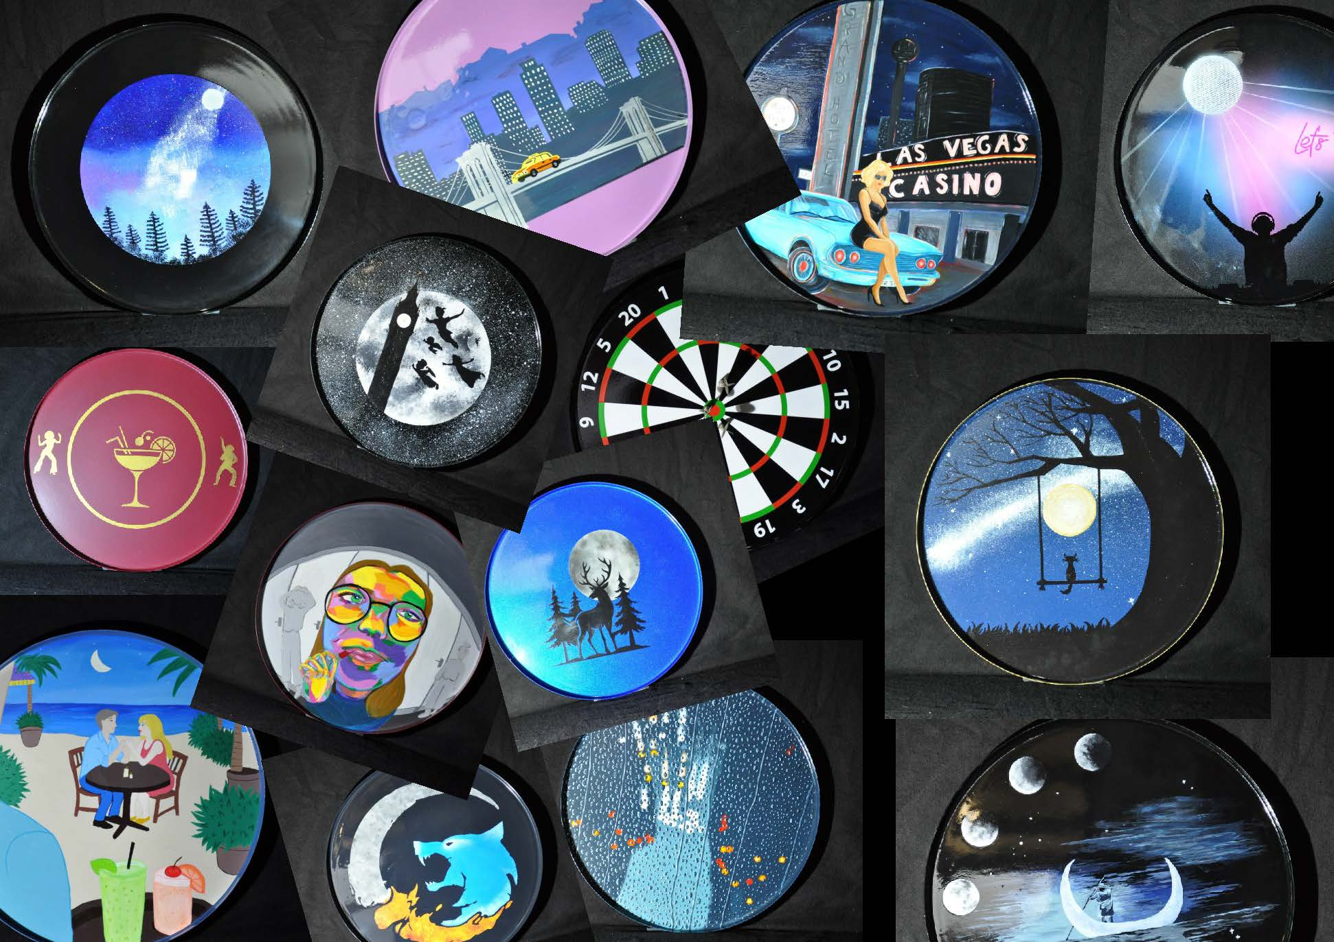
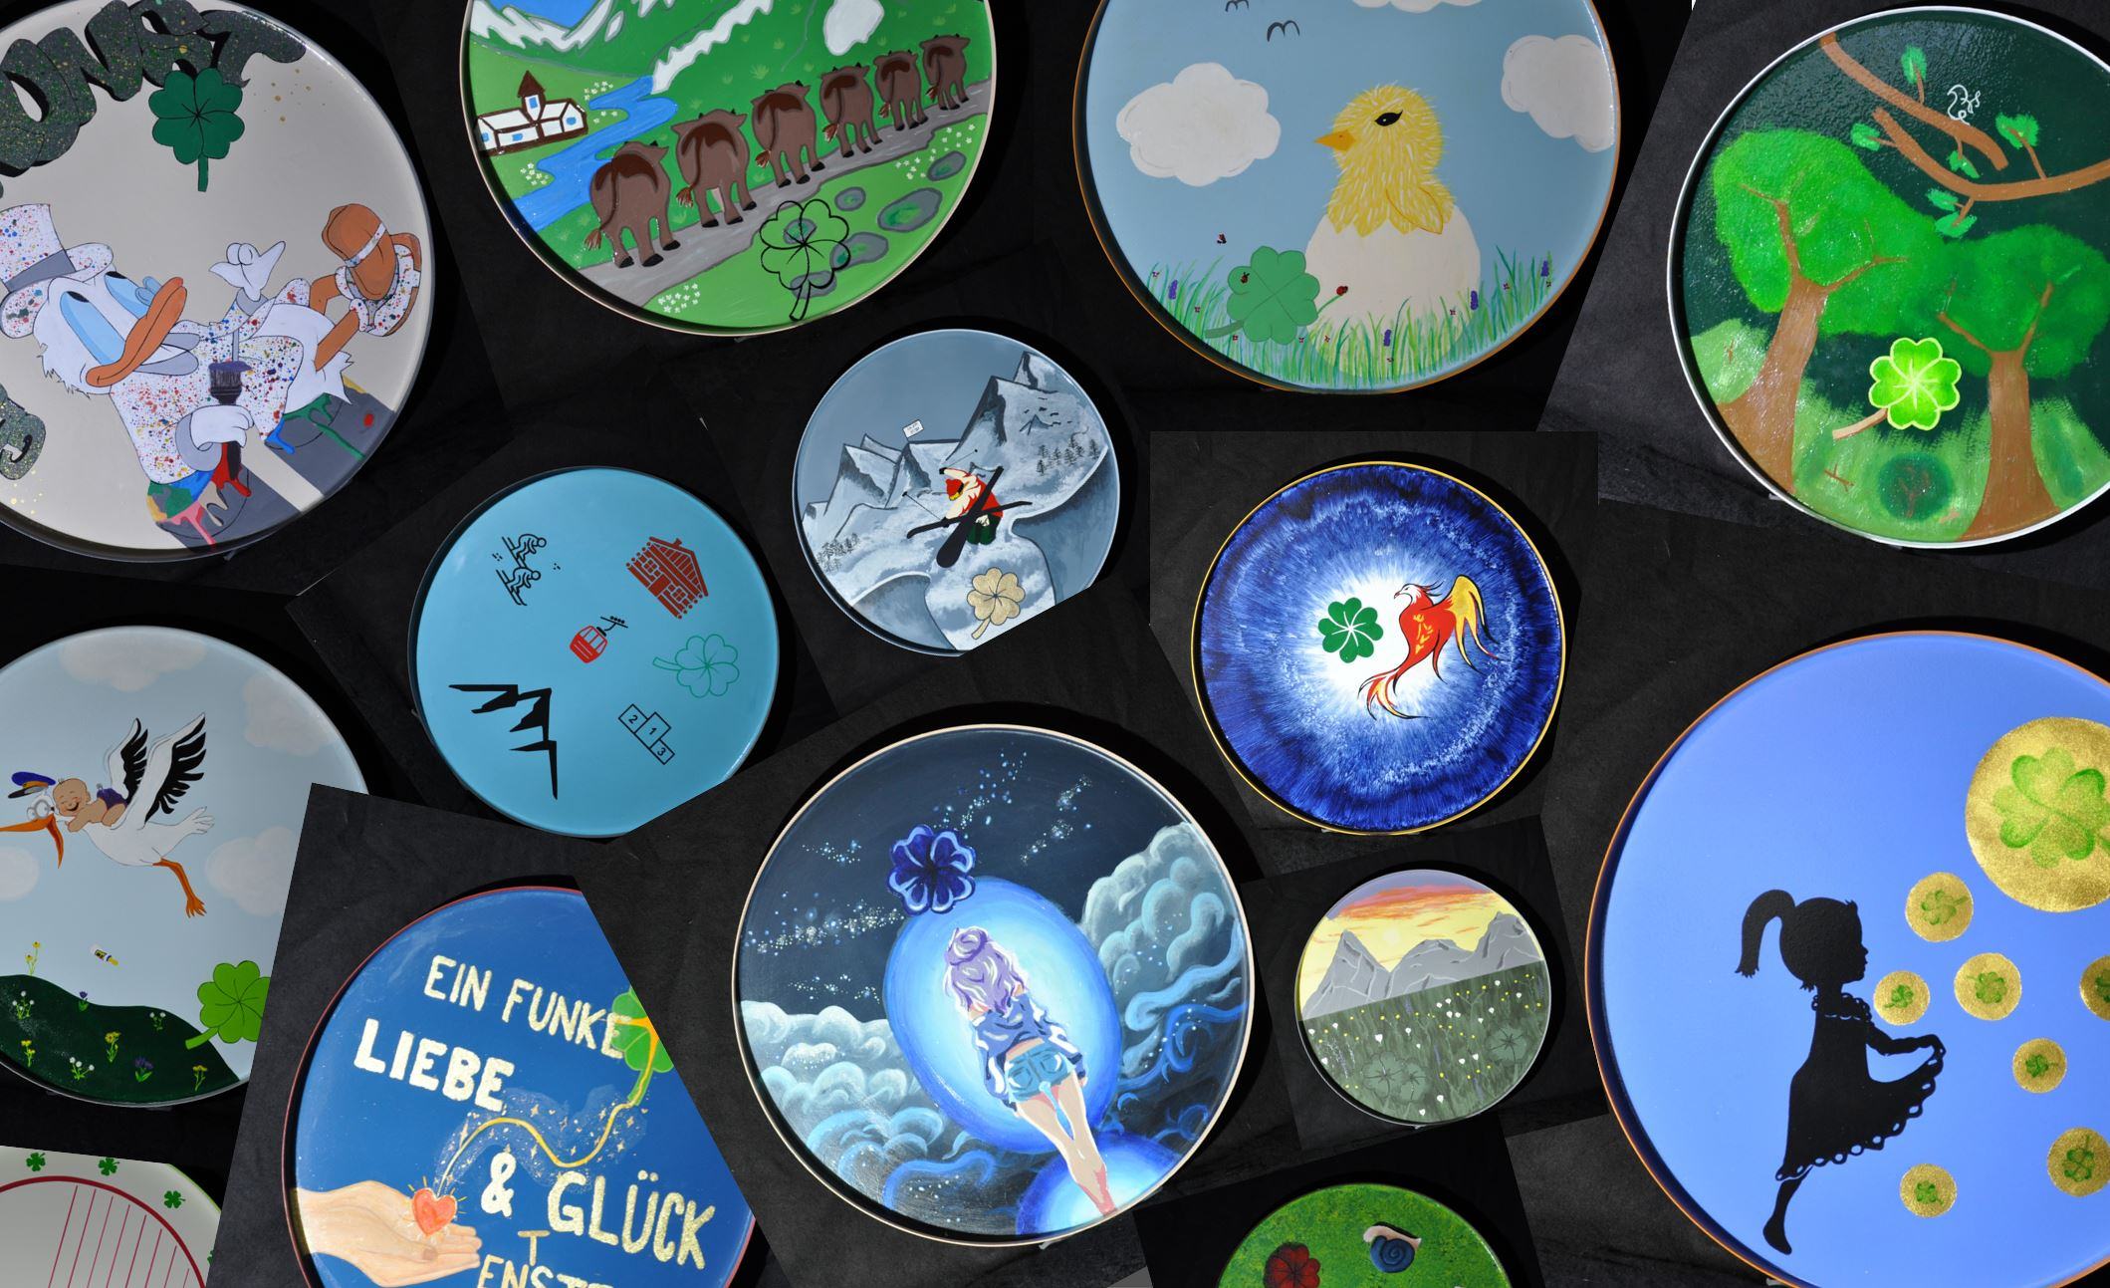
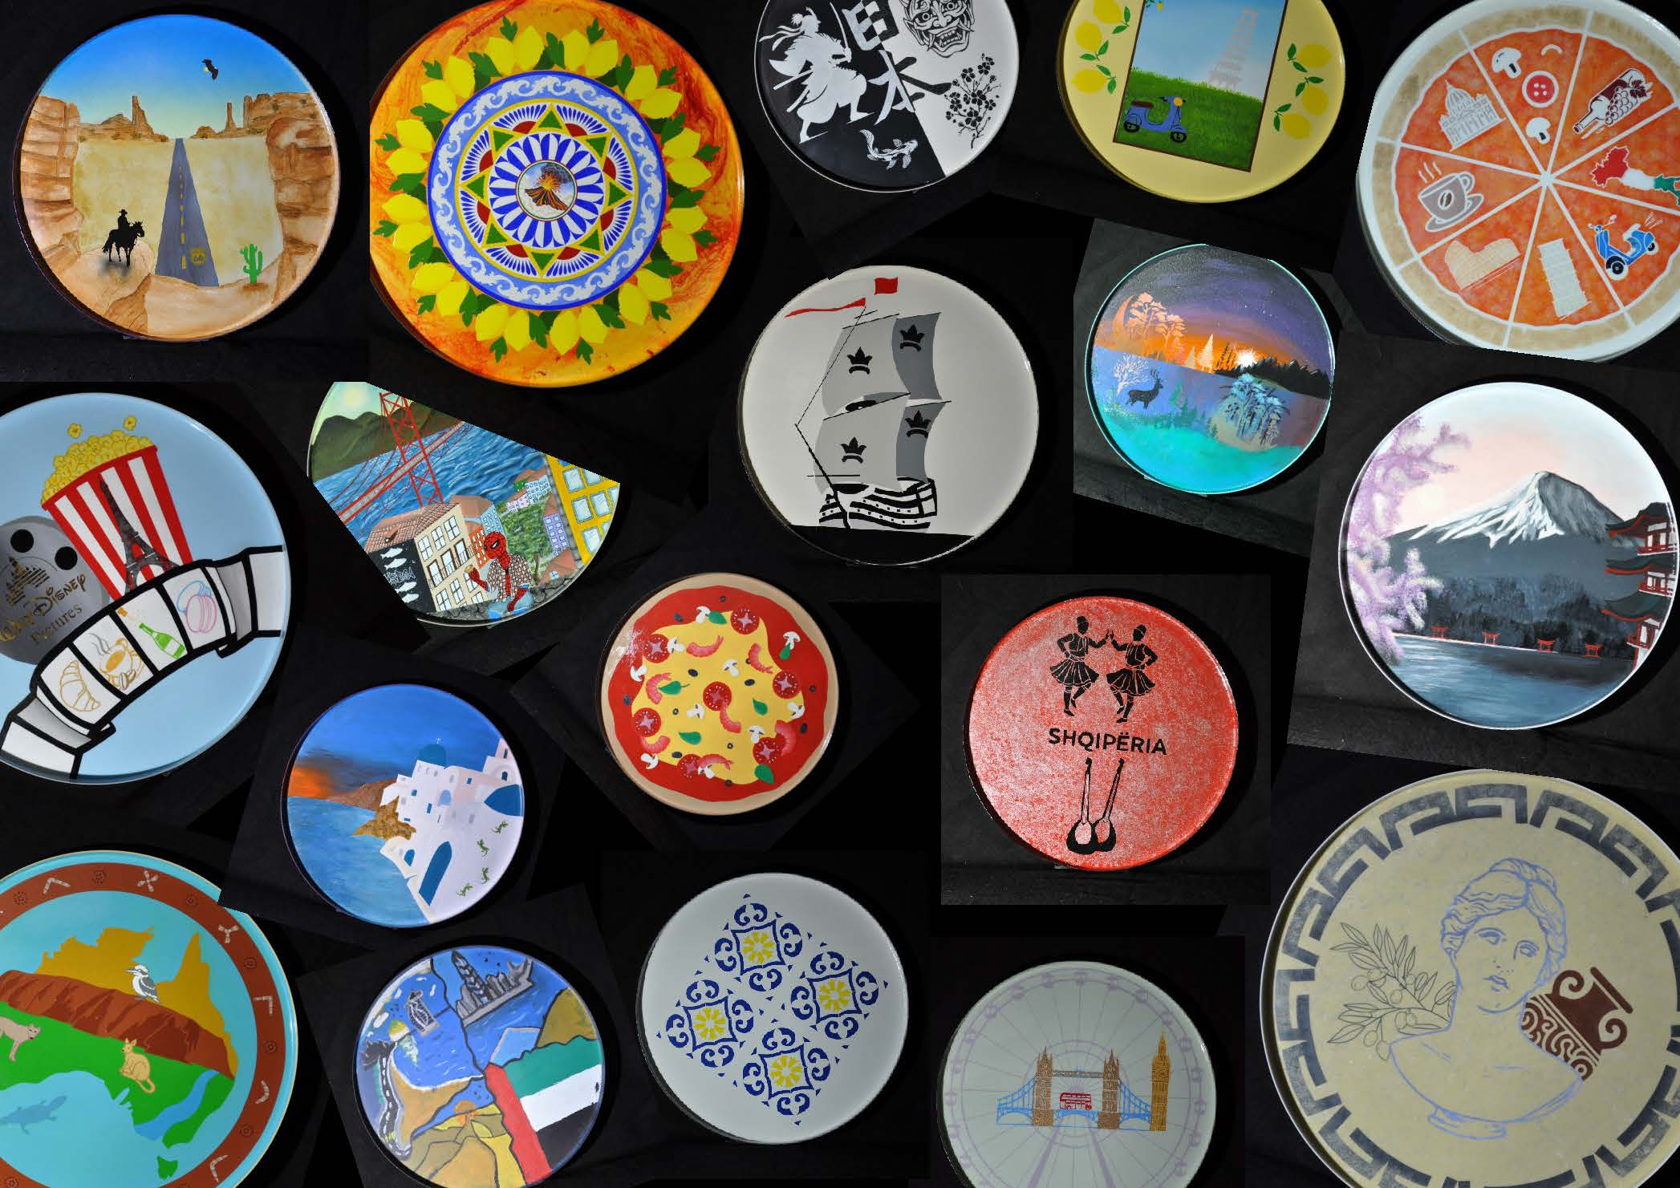

Slide 2
Herzlich Willkommen zur Rangverkündigung des Maler-Lehrlingswettbewerbs 2026
Wir danken den beteiligten Malerunternehmerverbänden und
den vielen freiwilligen Spendern für ihre grosszügige Unterstützung!
Mit ihrem Beitrag haben sie diesen Lehrlingswettbewerb ermöglicht!

Slide 3
Rangverkündigung
Grusswort von Nicolin Uhlmann
Rangliste 1. Lehrjahr
Rangliste 2. Lehrjahr
Rangliste 3. Lehrjahr
Verleihung des Sonderpreises für die konstanteste Leistung der letzten drei Wettbewerbsjahre

Slide 4
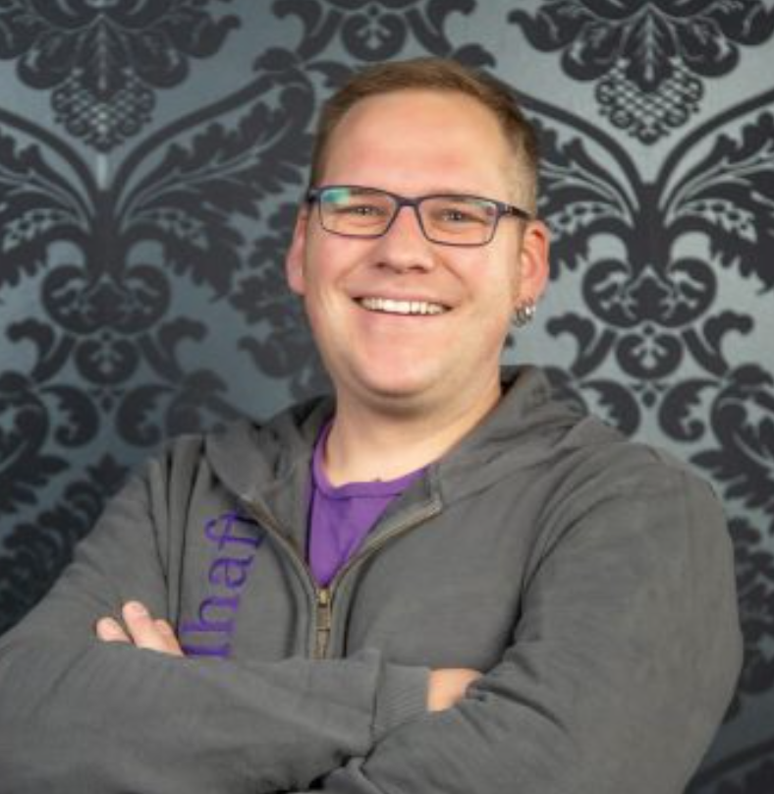
Herr Nicolin Uhlmann
Präsident Bündner Malerunternehmer-Verband

Slide 5
Einzugsgebiet des Wettbewerbs
Kanton Glarus
Kanton Graubünden
Kanton Appenzell Innerrhoden
Kanton Appenzell Ausserrhoden
Kanton St. Gallen
Fürstentum Lichtenstein

Slide 6
Preise
Für alle Mitwirkenden einen Anerkennungspreis
Für alle Platzierungen zwischen 1. bis 10. Rang Konzert- und Warengutscheine im
Gesamtwert von Fr. 3000.-
Sonderpreis für die konstanteste Leistung über
drei Lehrjahre ein «Goldvreneli» gesponsert von der Firma Josef Dolder AG, St. Gallen

Slide 7
1. Lehrjahr

Slide 8
Auszug der
Wettbewerbsbestimmungen Maler 1. Lehrjahr
Gestaltung Bistrotischblatt
Thema: geglückter Start
Der Bistrotisch muss auf der Oberseite ganzflächig im Glanzgrad «Glanz - Hochglanz» zum Thema gestaltet werden.
Die Unterseite, Aussenkante und Innenkannte (15mm von oben) muss vollflächig deckend, im Glanzgrad «matt - seidenmatt» in einem kontrastreichen Farbton zur Oberseite gestrichen werden (nicht gespritzt oder gerollt).
Auf der Oberseite muss das Glücksblatt (siehe Vorlage) mindesten einmal in der Grösse (Durchmesser ohne Blattstiel) von 8 cm aufgemalt werden.
Auf der Unterseite malen Sie zentral (mittig) ein selbst gewähltes Gefahrensymbol mit einer Schenkellänge von 10 cm auf.

Slide 9
Bewertung:
- Sauberkeit
- Richtigkeit (Gebotszeichen)
- Originalität / Gesamteindruck
(zählt doppelt)
Maximale Punktzahl 240

Slide 10
41. - 11. Rang

Slide 11
Rang | Kennwort | Name | Vorname | Lehrbetrieb
41 | Chaos | Rauchfuss | Rafael | Das Malerteam AG
40 | 12 Monate | Baumgartner | Joanna | Haas Malergeschäft AG
39 | Schokozitrone | Kreis | Valerie | Hofmann Malerei AG
38 | Rotes Glück | Matoševic | Lory | T. Ruggiero & Söhne AG
37 | Sonnenaufgang | Gehrig | Elisabeth | Martin Hanimann AG
36 | SQ04 | Qurbani | Shokruddin | Maler Walser AG
35 | STRH- | Kieper | Melvin | Malergeschäft Hinterberger
34 | Dia 9993 | Scherrer | Colin Bastian | Hofmann Malerei AG
33 | i2v3za | Mäder | Leandro Raphael | Atelier B&B
32 | Glückspinsel | Lenz | Lorena Alessia | Hofmann AG
31 | Ayi 143 | Martinez Espinoza | Ayelen | profimaler.ch GmbH

Slide 12
Rang | Kennwort | Nachname | Vorname | Lehrbetrieb
30 | s'goldige Glück | Lenz | Corinne Daniela | Alex Harzenmoser GmbH
29 | Ein geglückter Start ins Rennleben | Thomann | Nico | Malerei und Gipser Tanno GmbH
28 | Road to Champion | Vitali | Tiziano Elia | Amato Maler AG
27 | Goldenes Glück | Dielman | Maxim | weber malen ag
26 | PNL | Ljatifi | Erman | Marcel Rüegg
25 | Mit Monster Motivation | Mettler | Ruwen Florin | Maler Lütscher AG
24 | Li999 | Stieger | Linda | Profimaler.ch
23 | geglücktes Fahrrad rennen | Wolf | Lenny | Maler-Gipser Darms AG
22 | Matterhorn 2.0 | Schmid | Sina | T. Ruggiero & Söhne AG
21 | ScherK 76319 | Keric | David | Johanneum

Slide 13
Rang | Kennwort | Name | Vorname | Lehrbetrieb
20 | Honey20 | Frick | Delia | Harzenmoser Maler + Gipser AG
19 | Blick in die Zukunft | Maksuti | Dion | Malergeschäft Di Donato
17 | Erfolg beginnt klein | Scherrer | Melina | Malerei Zwahlen GmbH
17 | Kücken | Schoch | Bettina | Martin Hanimann AG
15 | Berglandschaft mit Sonnenaugfgang | Eggenberger | Sonja | Lippuner-Lüchinger GmbH
15 | Glücksportal | Hollenstein | Leonie Pascale | Kostgeld AG
14 | Gewinnrausch | Poltera | Kevin | Rizzi Malerei GmbH
12 | Aus Anfang wird Zukunft | Reich | Sina | Murturi GmbH
12 | Bistrotisch | Oberholzer | Leana Sophia | Malergeschäft Ott GmbH
11 | zu Fuss weiter | Massardi | Luana | Farbelhaft AG

Slide 14
Caspar Svenja Maria
Haidari Bismillah
Herzog Amélie Lia
Kasbas Orhan
Loinger Benedikt
Looser Ramona
Nadig Karin
Roth Ursin
Zihler Giulia
unbekannt
1.- 10. Rang
Reihenfolge alphabetisch

Slide 15
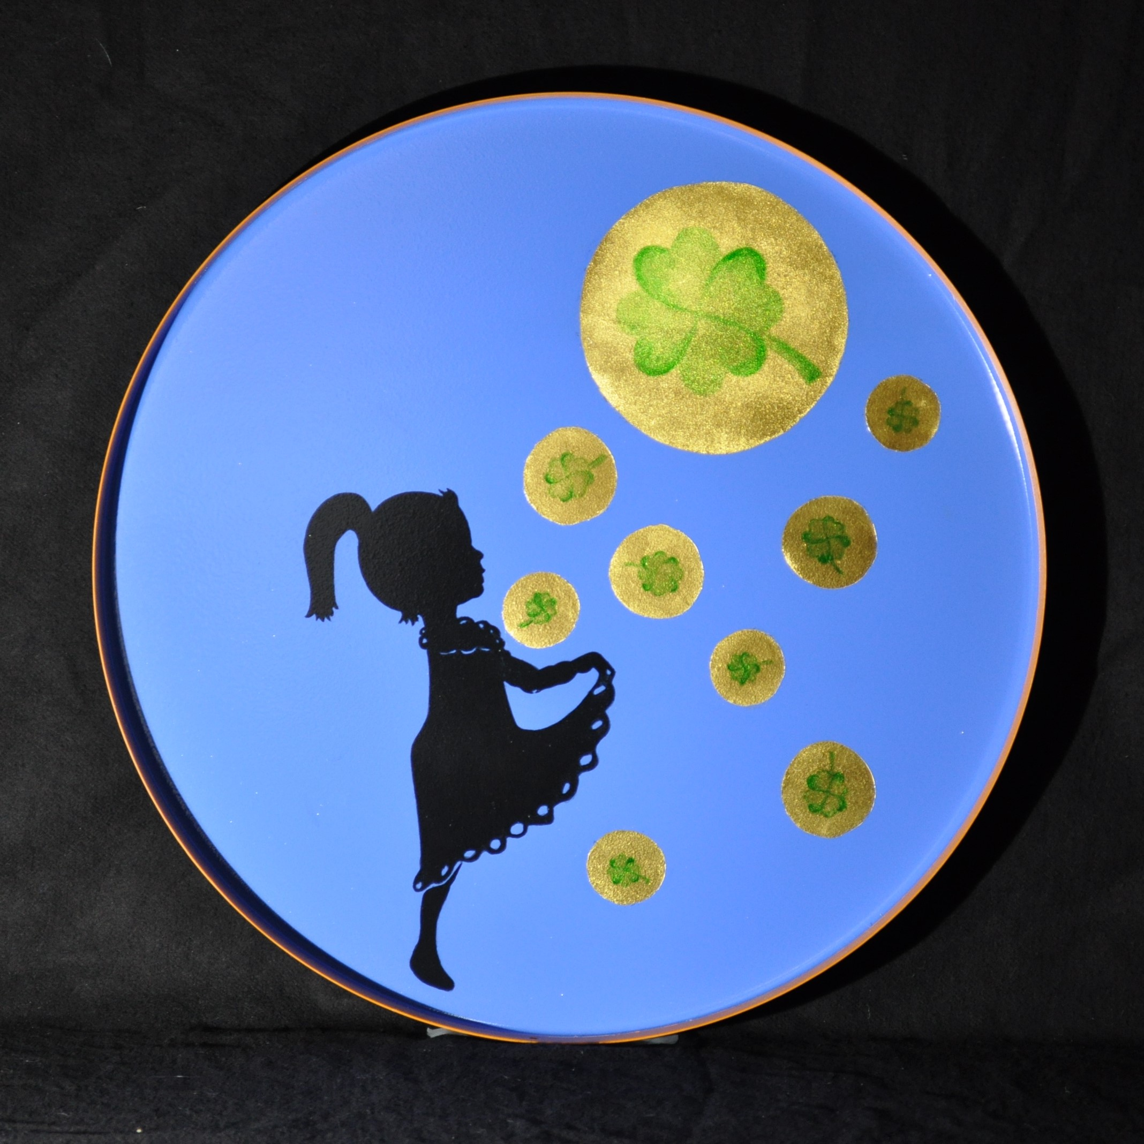
10. Rang
167 Punkte
Lynn Leona
Friedli
Kennwort:
Glückstaler Mädchen
Lehrbetrieb:
Fontana & Fontana AG

Slide 16
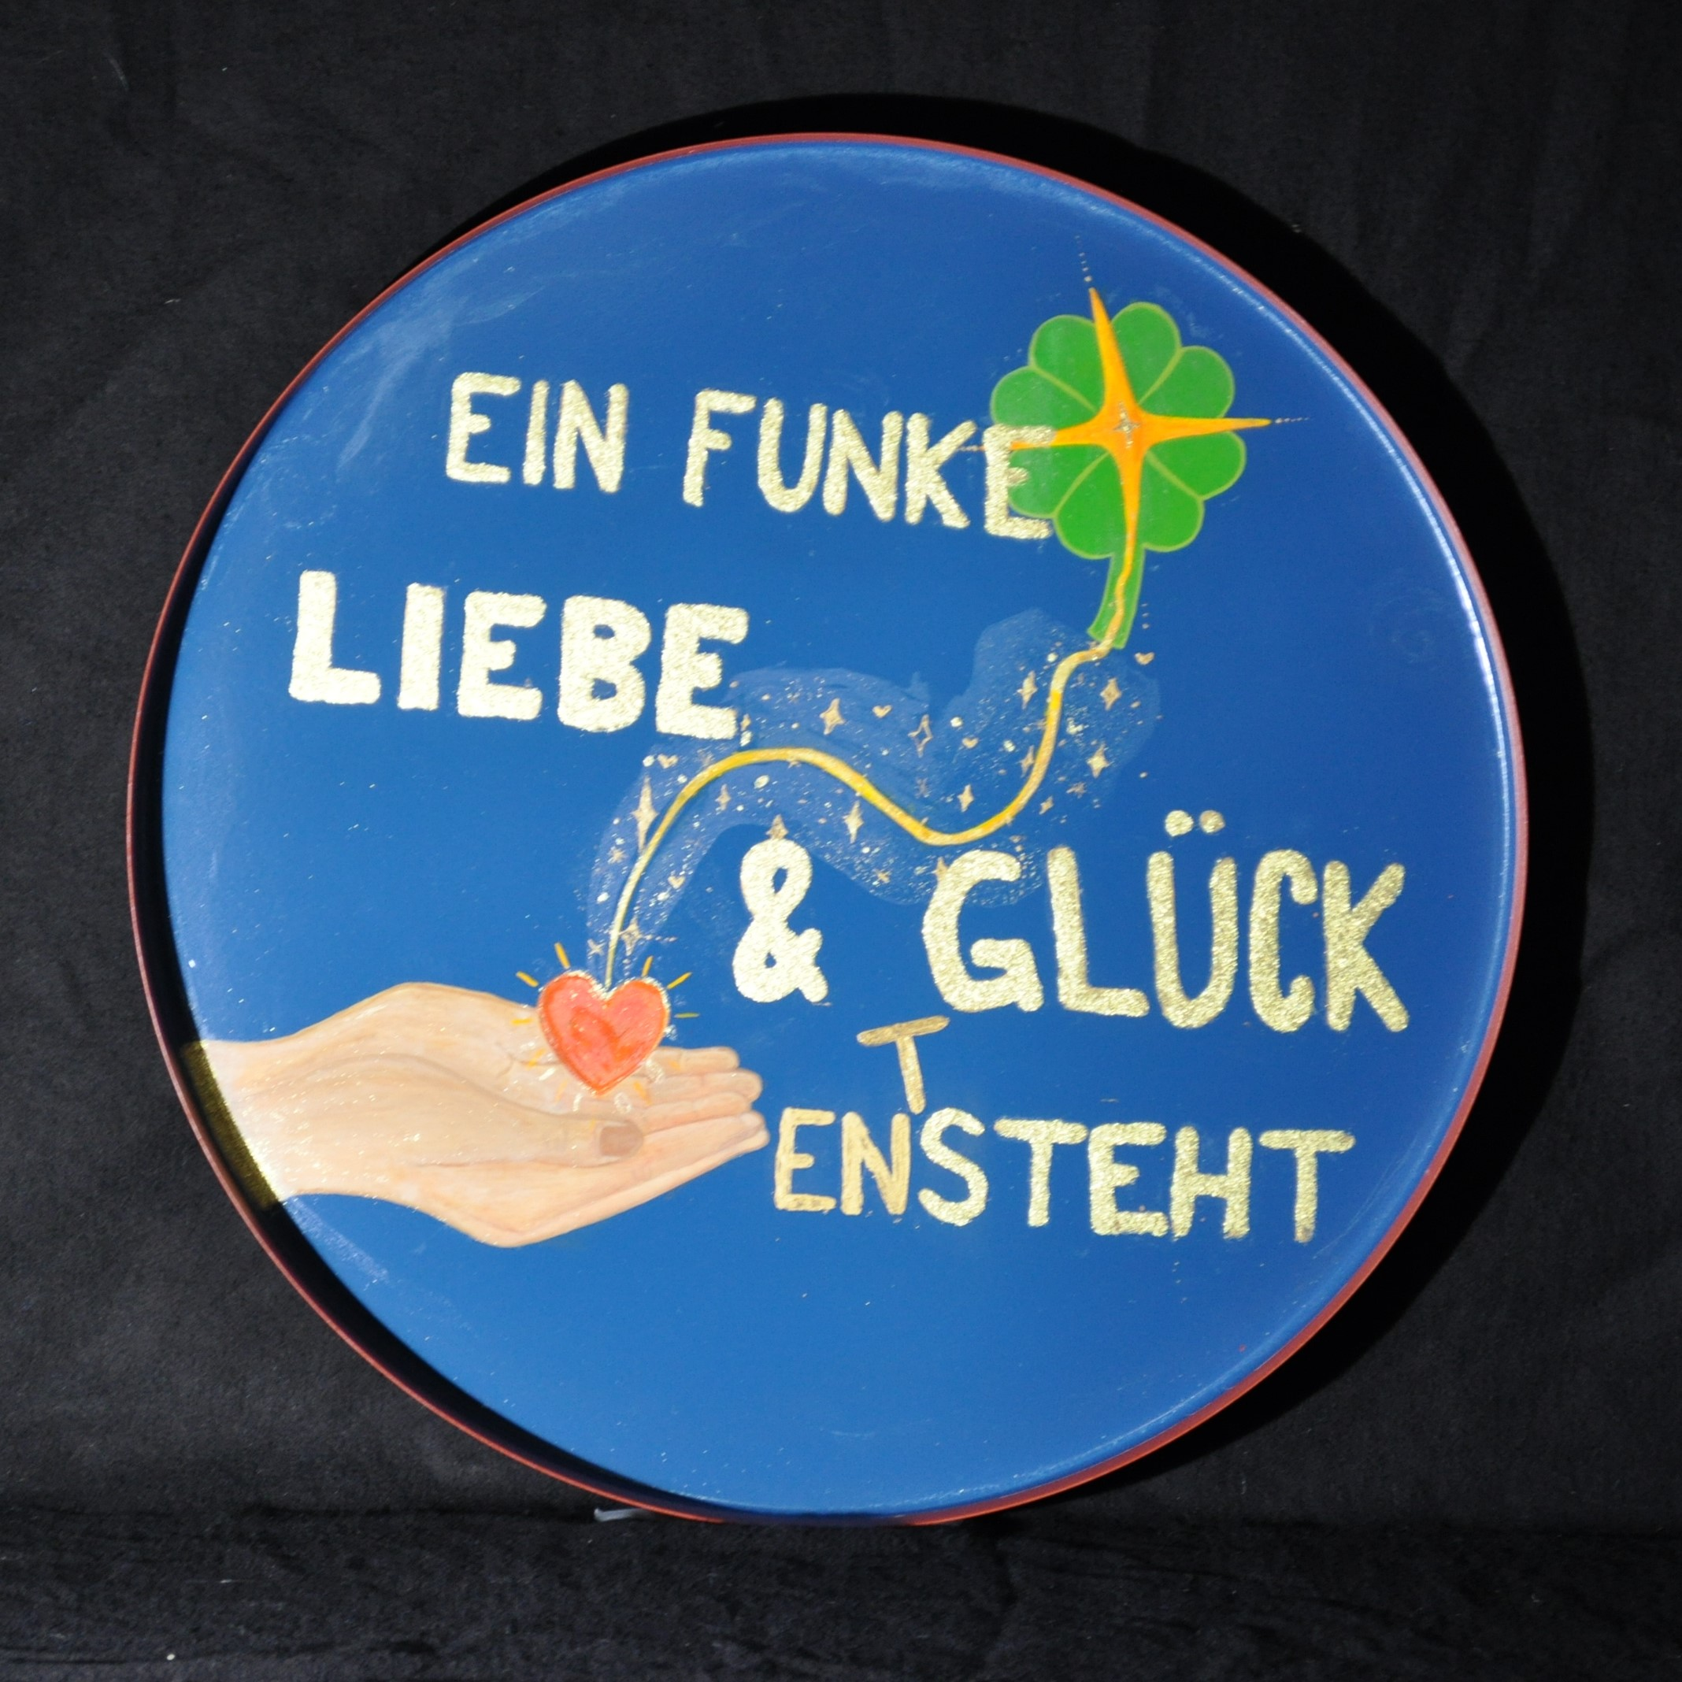
9. Rang
168 Punkte
Amélie Lia
Herzog
Kennwort:
Glücksfunke
Lehrbetrieb:
Fontana & Fontana AG

Slide 17
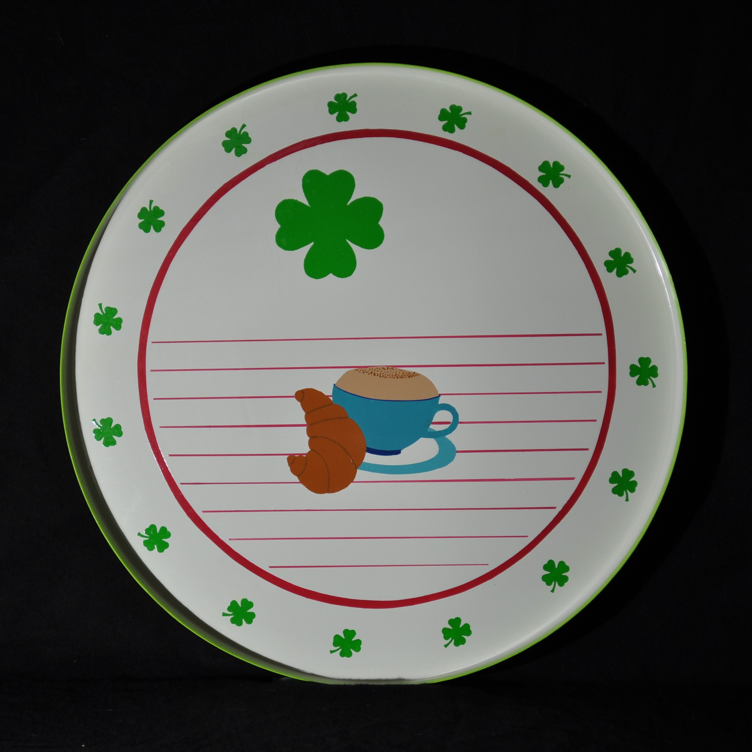
8. Rang
170 Punkte
Ursin
Roth
Kennwort:
KaFi - GipFeli
Lehrbetrieb:
Optimal AG

Slide 18
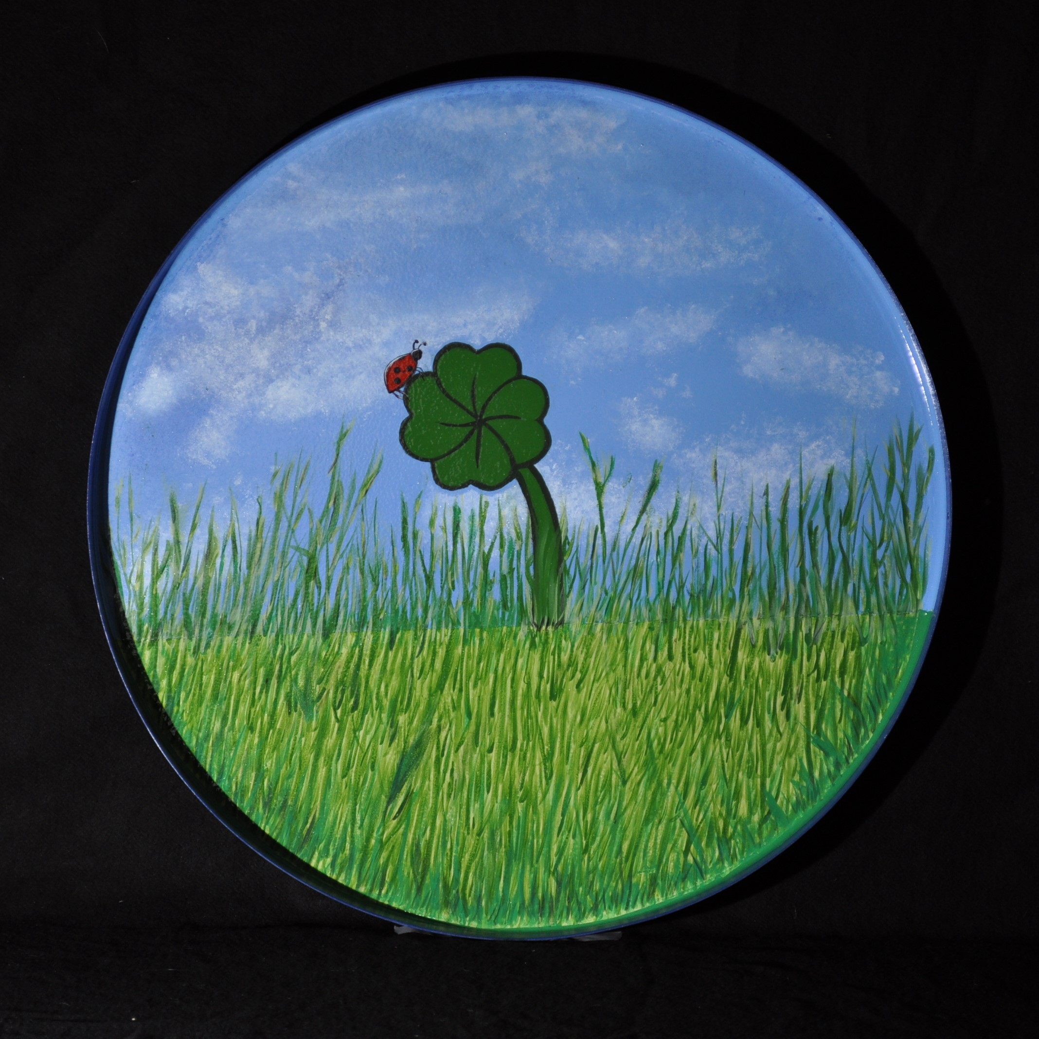
7. Rang
175 Punkte
Orhan
Kasbas
Kennwort:
AquaFina
Lehrbetrieb:
Harzenmoser Maler + Gipser AG

Slide 19
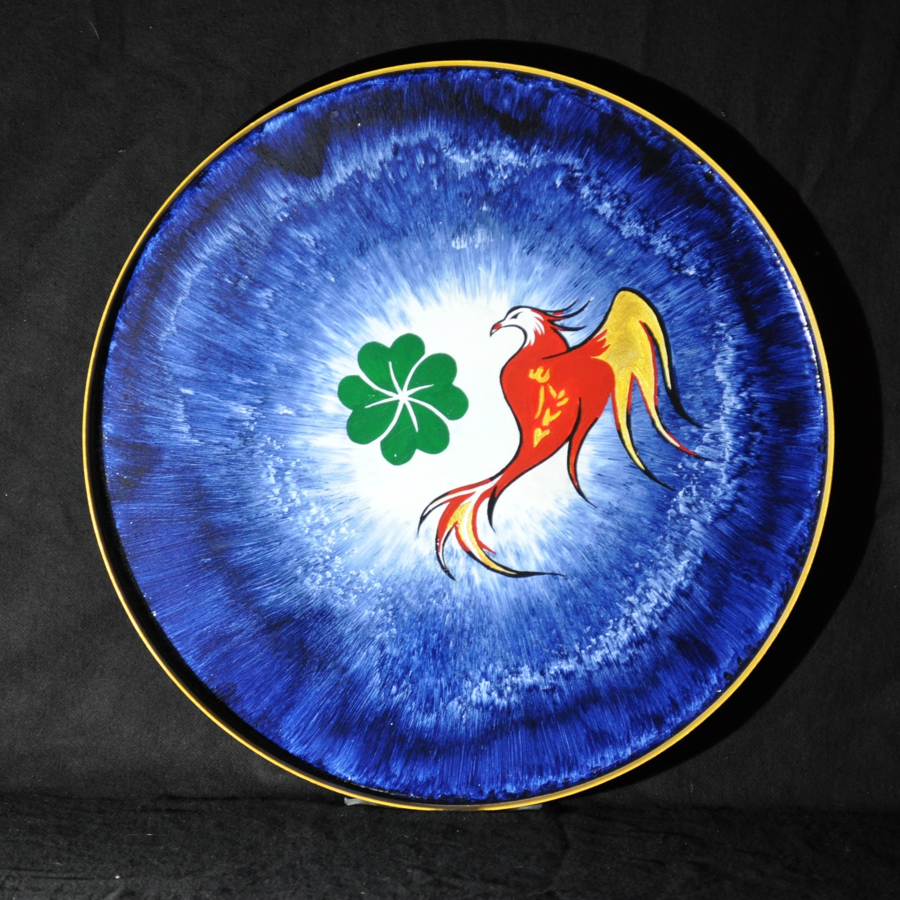
5. Rang
188 Punkte
Bismillah
Haidari
Kennwort:
PU20
Lehrbetrieb:
Kostgeld AG

Slide 20
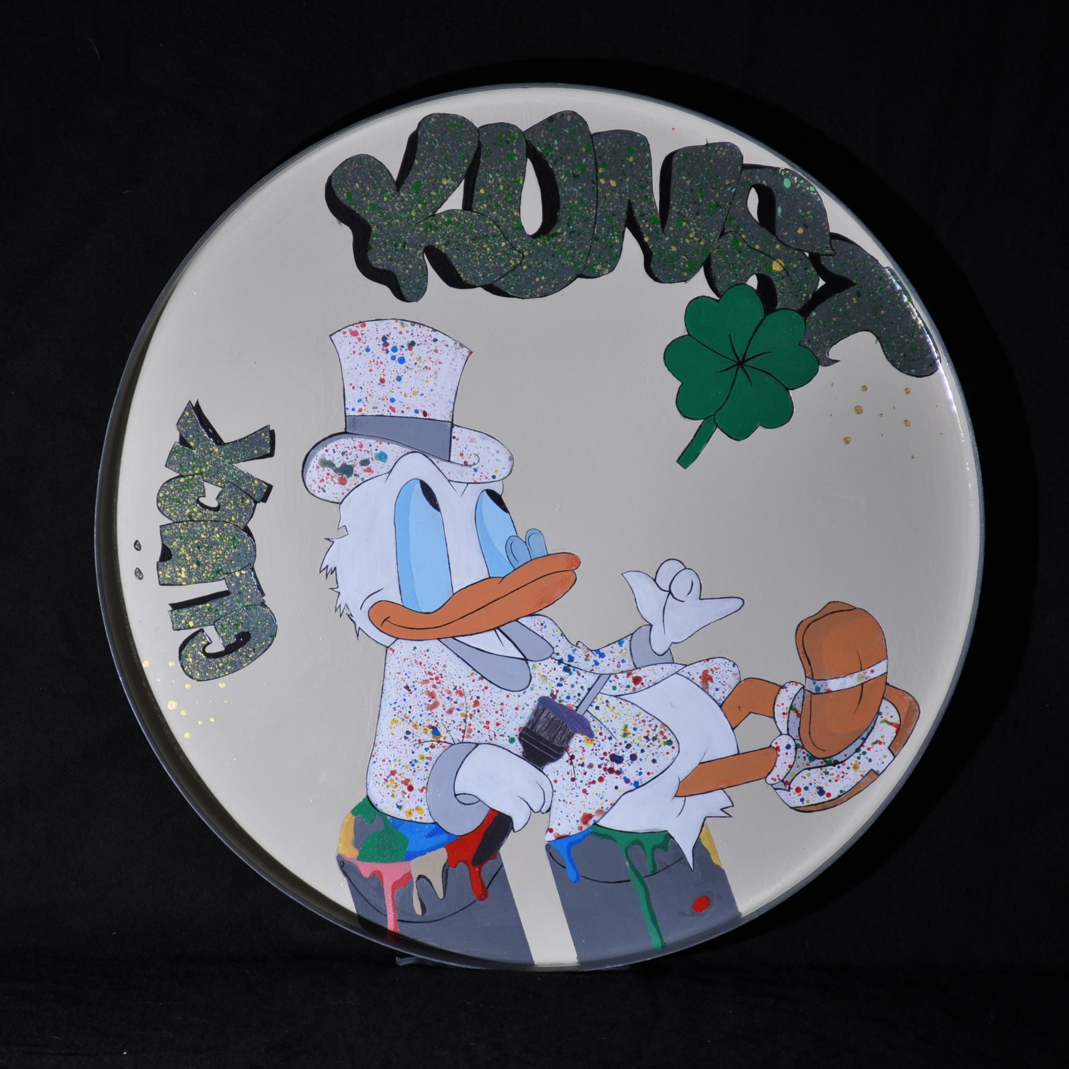
5. Rang
188 Punkte
Giulia
Zihler
Kennwort:
G.Z
Lehrbetrieb:
Kamm Fred AG

Slide 21
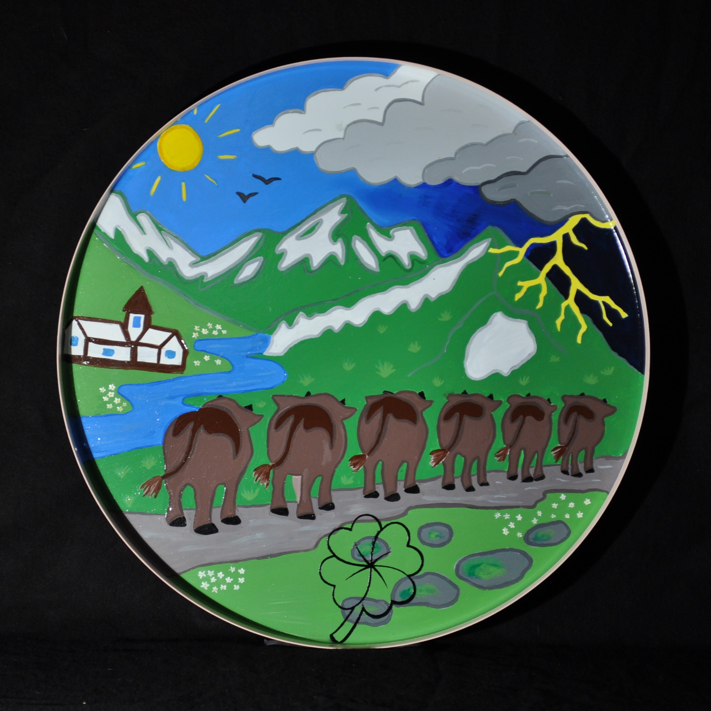
4. Rang
193 Punkte
Karin
Nadig
Kennwort:
Die unglaubliche
Platte
Lehrbetrieb:
Malerei Lendi GmbH

Slide 22
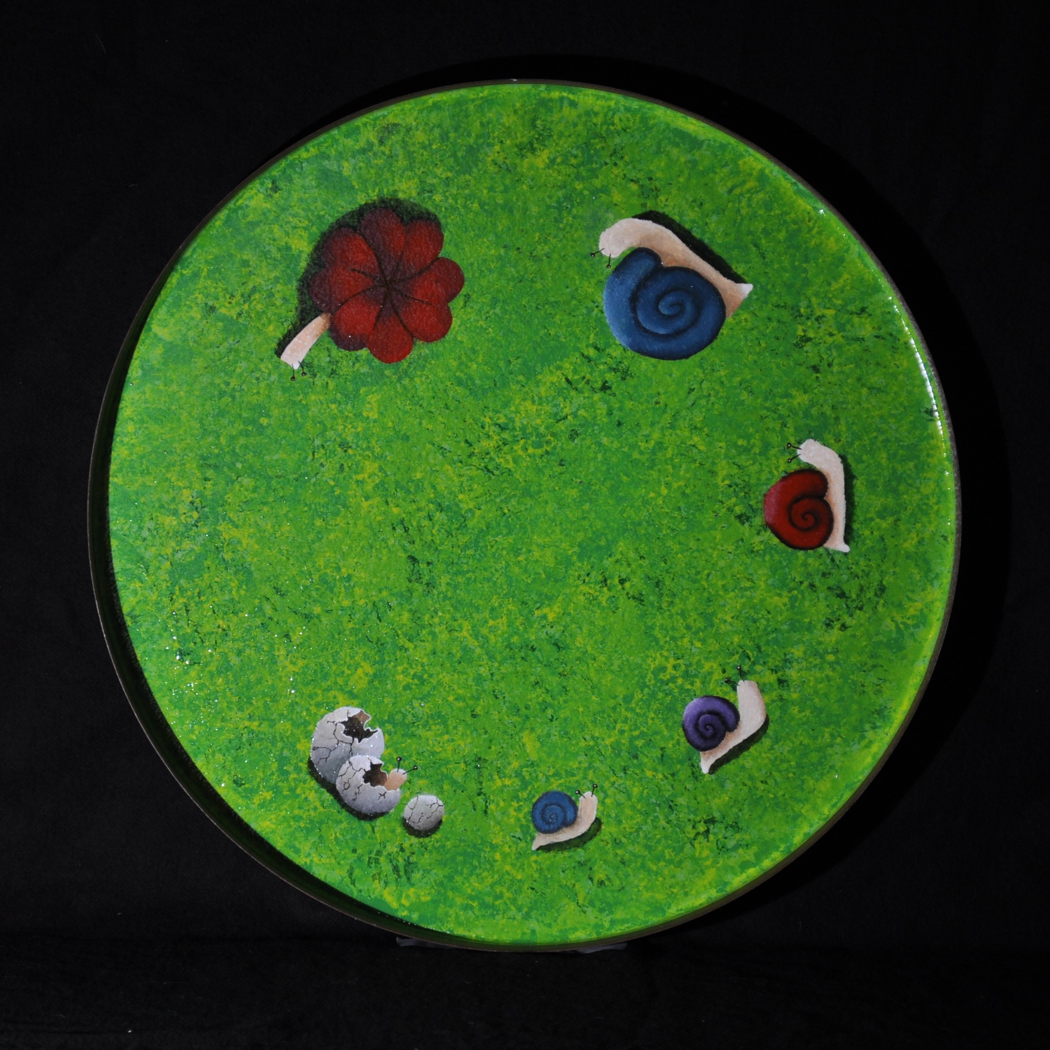
3. Rang
197 Punkte
Svenja Maria
Caspar
Kennwort:
Langsam ins Glück
Lehrbetrieb:
Winiger Maler Gipser AG

Slide 23
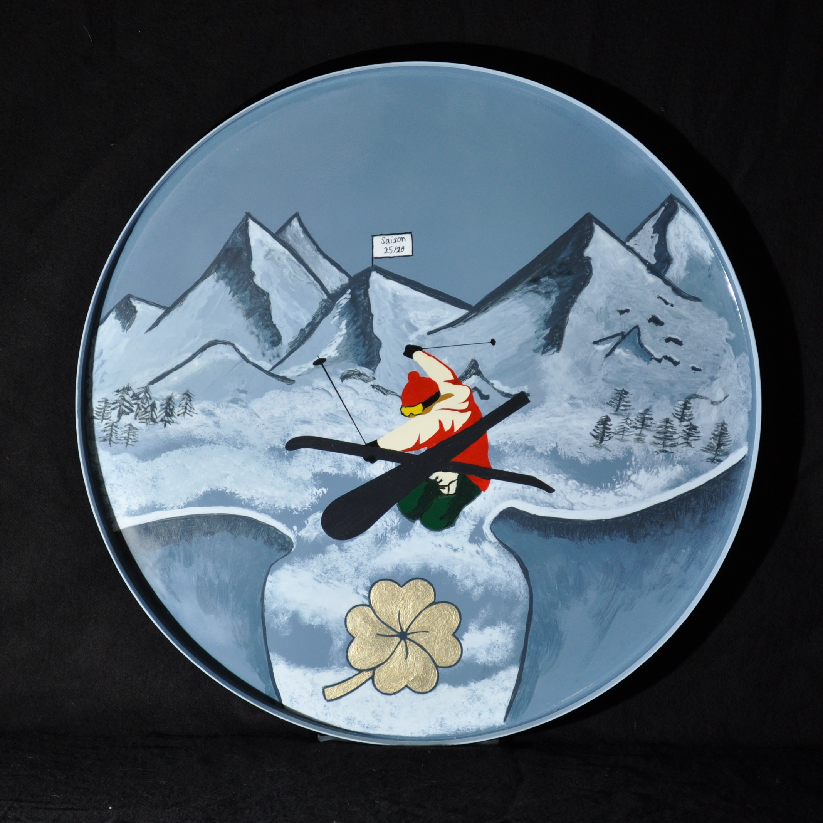
2. Rang
207 Punkte
Benedikt
Loinger
Kennwort:
geglückter Start für die Skisaison 2025/2026
Lehrbetrieb:
Malerservice D. Schilter

Slide 24
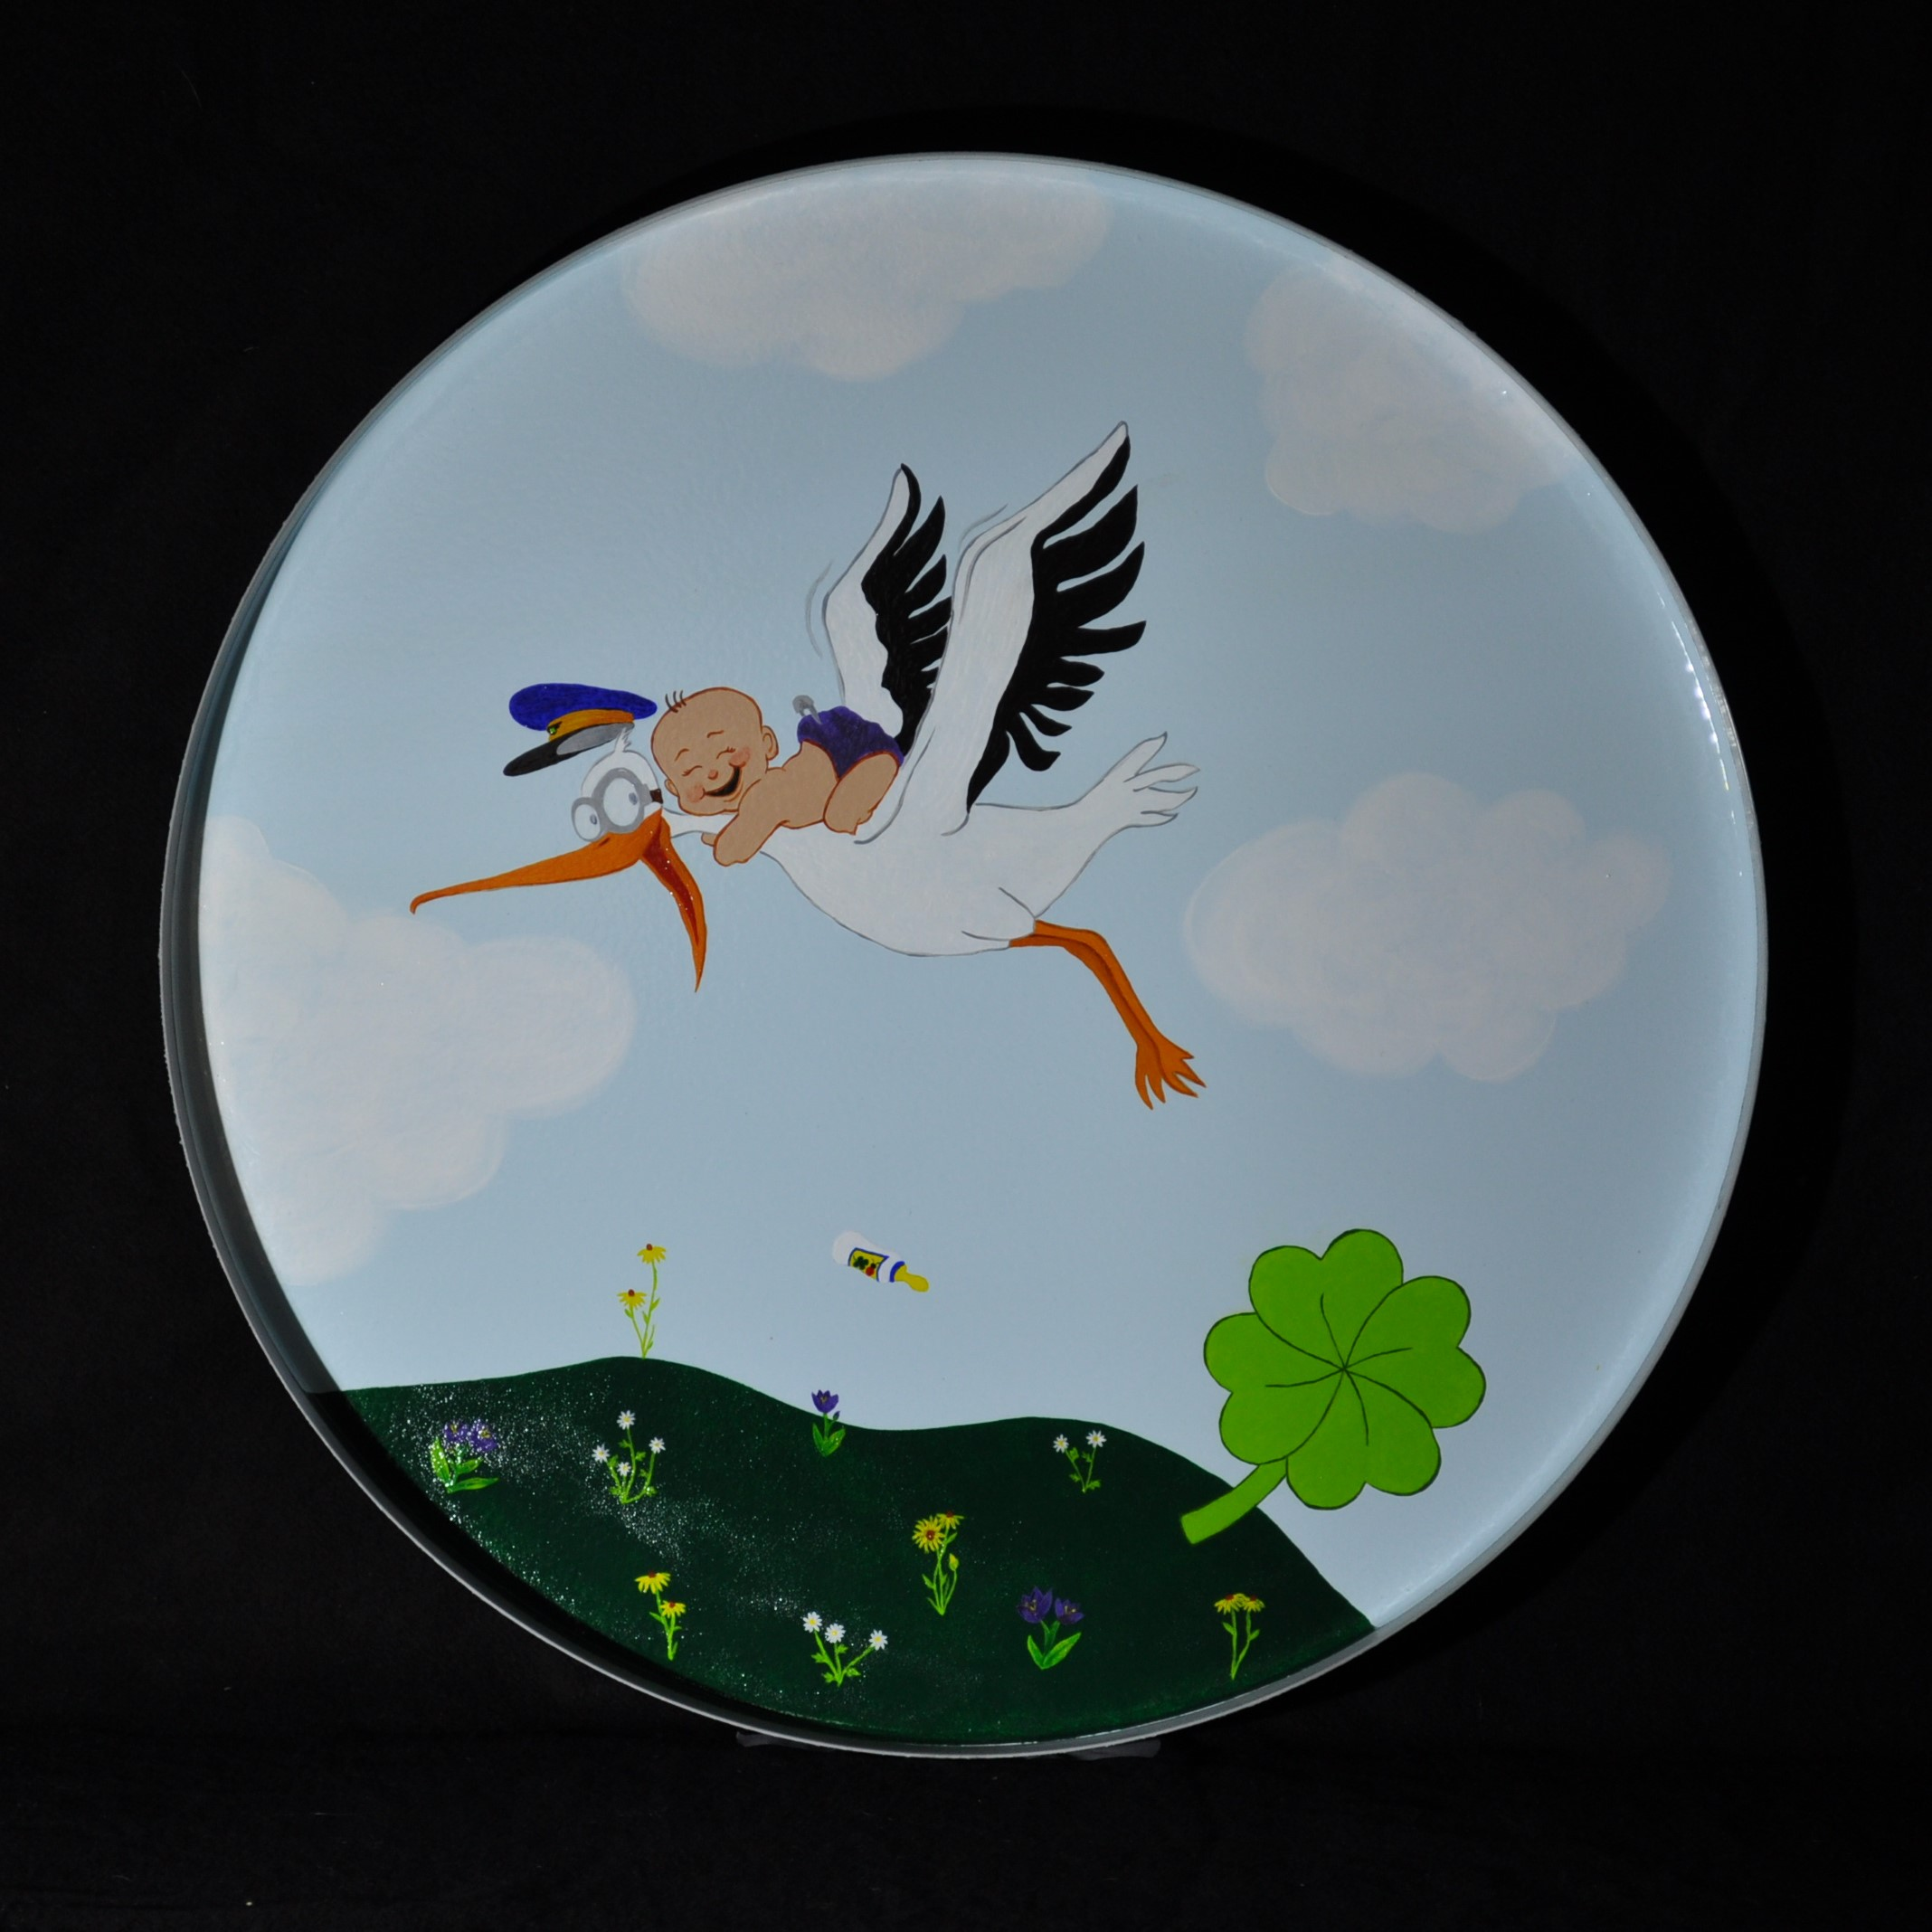
1. Rang
212 Punkte
Ramona
Looser
Kennwort:
Glück im Anflug
Lehrbetrieb:
FisGah Fischbacher + Gahlinger AG

Slide 25
Siegerin Publikums-voting
Benedikt
Loinger
Kennwort:
geglückter Start für die Skisaison 2025/2026
Lehrbetrieb:
Malerservice D. Schilter

Slide 26
2. Lehrjahr

Slide 27
Auszug aus den
Wettbewerbsbestimmungen Maler 2. Lehrjahr
Gestaltung Bistrotischblatt
Thema: Ferien
Der Bistrotisch muss auf der Oberseite vollflächig deckend, im Glanzgrad
«Glanz - Hochglanz», zum Thema Ferien gestaltet werden.
Als Dekorationselement applizieren Sie mindestens auf der Oberseite viermal ein von Ihnen frei gewähltes, zur Feriendestination passendes, Schablonenmotiv.
Der Bistrotisch muss auf der Unterseite, mit Ausnahme des Kreises in der Mitte, mit dem ganzen Aussenrand und 10 mm von der Oberkante auch den Innenrand vollflächig deckend, im Glanzgrad «Glanz - Hochglanz», in einem kontrastreichen Farbton zur Oberseite gestrichen werden.
Auf der Unterseite muss eine Kreisfläche von 20 cm Durchmesser mittig unbehandelt bleiben, d.h. der Originalfarbton des Bistrotisches bleibt dort sichtbar.
Auf der Unterseite malen Sie auf den von Ihnen gestrichenen Farbton die Landesflagge des Ferienlandes. Flaggen-Länge 14 cm, Höhe proportional korrekt.

Slide 28
Bewertung:
- Sauberkeit
- Richtigkeit
- Originalität / Gesamteindruck
(zählt doppelt)
Maximale Punktzahl 240

Slide 29
47.-11. Rang

Slide 30
Rang | Kennwort | Name | Vorname | Lehrbetrieb
47 | Summer Days in Portugal | dos Santos Gomes | Cristian | Malergeschäft P. Käser AG
46 | Mexico's Sonnenuntergang | Amo Caceres | Luis Alejandro | Malergeschäft P. Käser AG
45 | Dubai Vibes | Zikollaj | Masar | Masi Color GmbH
44 | Musa | Kobler | Samira | Lüchinger Maler GmbH
43 | May Day | Kuratli | Ladina Johanna | Malerei Hobi AG
42 | Japan Froschperspektive | Oesch | Carlos | Malergeschäft P. Käser AG
41 | Bojnice Castel | Weber | Emma | Malerei Fischbacher AG
40 | 123 | Bösch | Mirco | T. Ruggiero & Söhne AG
39 | I Lanada | Thym | Niklas Thomas | Malergeschäft Langenauer GmbH
38 | Italia 2009A | Goldmann | Adrian | Malergeschäft Hinterberger
37 | Manuel 6 | Böni | Manuel David | Walter Schelbert
35 | 1.5.2005 | Walizada | Nasratullah | Hofmann Malerei AG
35 | Heimatsland | Cortese | Noemi | Malergeschäft Büchel Anstalt

Slide 31
Rang | Kennwort | Name | Vorname | Lehrbetrieb
34 | Reggae - Spirit | Majer | Niklas | Malergeschäft Büchel Anstalt
33 | style de vie monégasque | Näf | Lenny Jay | Colorado Maler AG
32 | Paaris.12 | Tursunovic | Yassin Ajdin | Malergeschäft Ott GmbH
31 | Kia Ora | Reich | Jonas | Amato Maler AG
30 | Karibisches Herz | Delgado | Torres Gladys Yoelis | Maleratelier Losavio AG
29 | Flipflops | Wellinger | Melanie | Widmaier Schiers AG
28 | AFG313 | Amiri | Hamid | Malerbetrieb Grob AG
26 | Pauli | Neuner | Paulina | Hofmann Malerei AG
26 | 4.4.2005 | Haidari | Ahmad Reshad | Hofmann Malerei AG
24 | INSEL | Fürer | Mara | Harzenmoser Maler + Gipser AG
24 | Arabian Nights | Juvet | Dahlia | Maler Federspiel GmbH
23 | Ferienaktivitäten | Huber | Karin-Lotti | Candinas Maler Gipser AG

Slide 32
Rang | Kennwort | Name | Vorname | Lehrbetrieb
22 | Kater.Max | Eisenreich | Tina | Malergeschäft Suozzi GmbH
20 | Pizza1 | Aebli | Flor | Kamm Fred AG
20 | Symbolekreis | Gounair | Yasmine | Malergeschäft Ott GmbH
19 | Kindheitserinnerung | Scherrer | Jessica | Farbelhaft AG
18 | Thailand - Land des Lächelns | Tschirky | Lena | Maltech Müller AG
16 | Hübschä hinicht | Eigensatz | Andrina | Maler Lütscher AG
16 | powder day | Buchli | Paulina | Fontana & Fontana AG
15 | Victory | Arnold | Moritz | Johanneum
13 | 2001AZ | Rezai | Fahim | Maltech Müller AG
13 | Küste | Mäder | Abby | Kostgeld AG
12 | Stublla | Andrejevic | Jozef | Harzenmoser Maler + Gipser AG
11 | Mount Fuji | Köppel | Reynaldo Vincent | Abtwil SG

Slide 33
Blum Amira Nayana
Capaul Alexandra
Columberg Men
Fritz Mahara
Gerold Nina
Hobi Mirja
Kaufmann Zoé Anna
Lanicca Gina
Marques Silva Martim
Vontobel Evangelina Gioia Maria
1.- 10. Rang
Reihenfolge alphabetisch

Slide 34
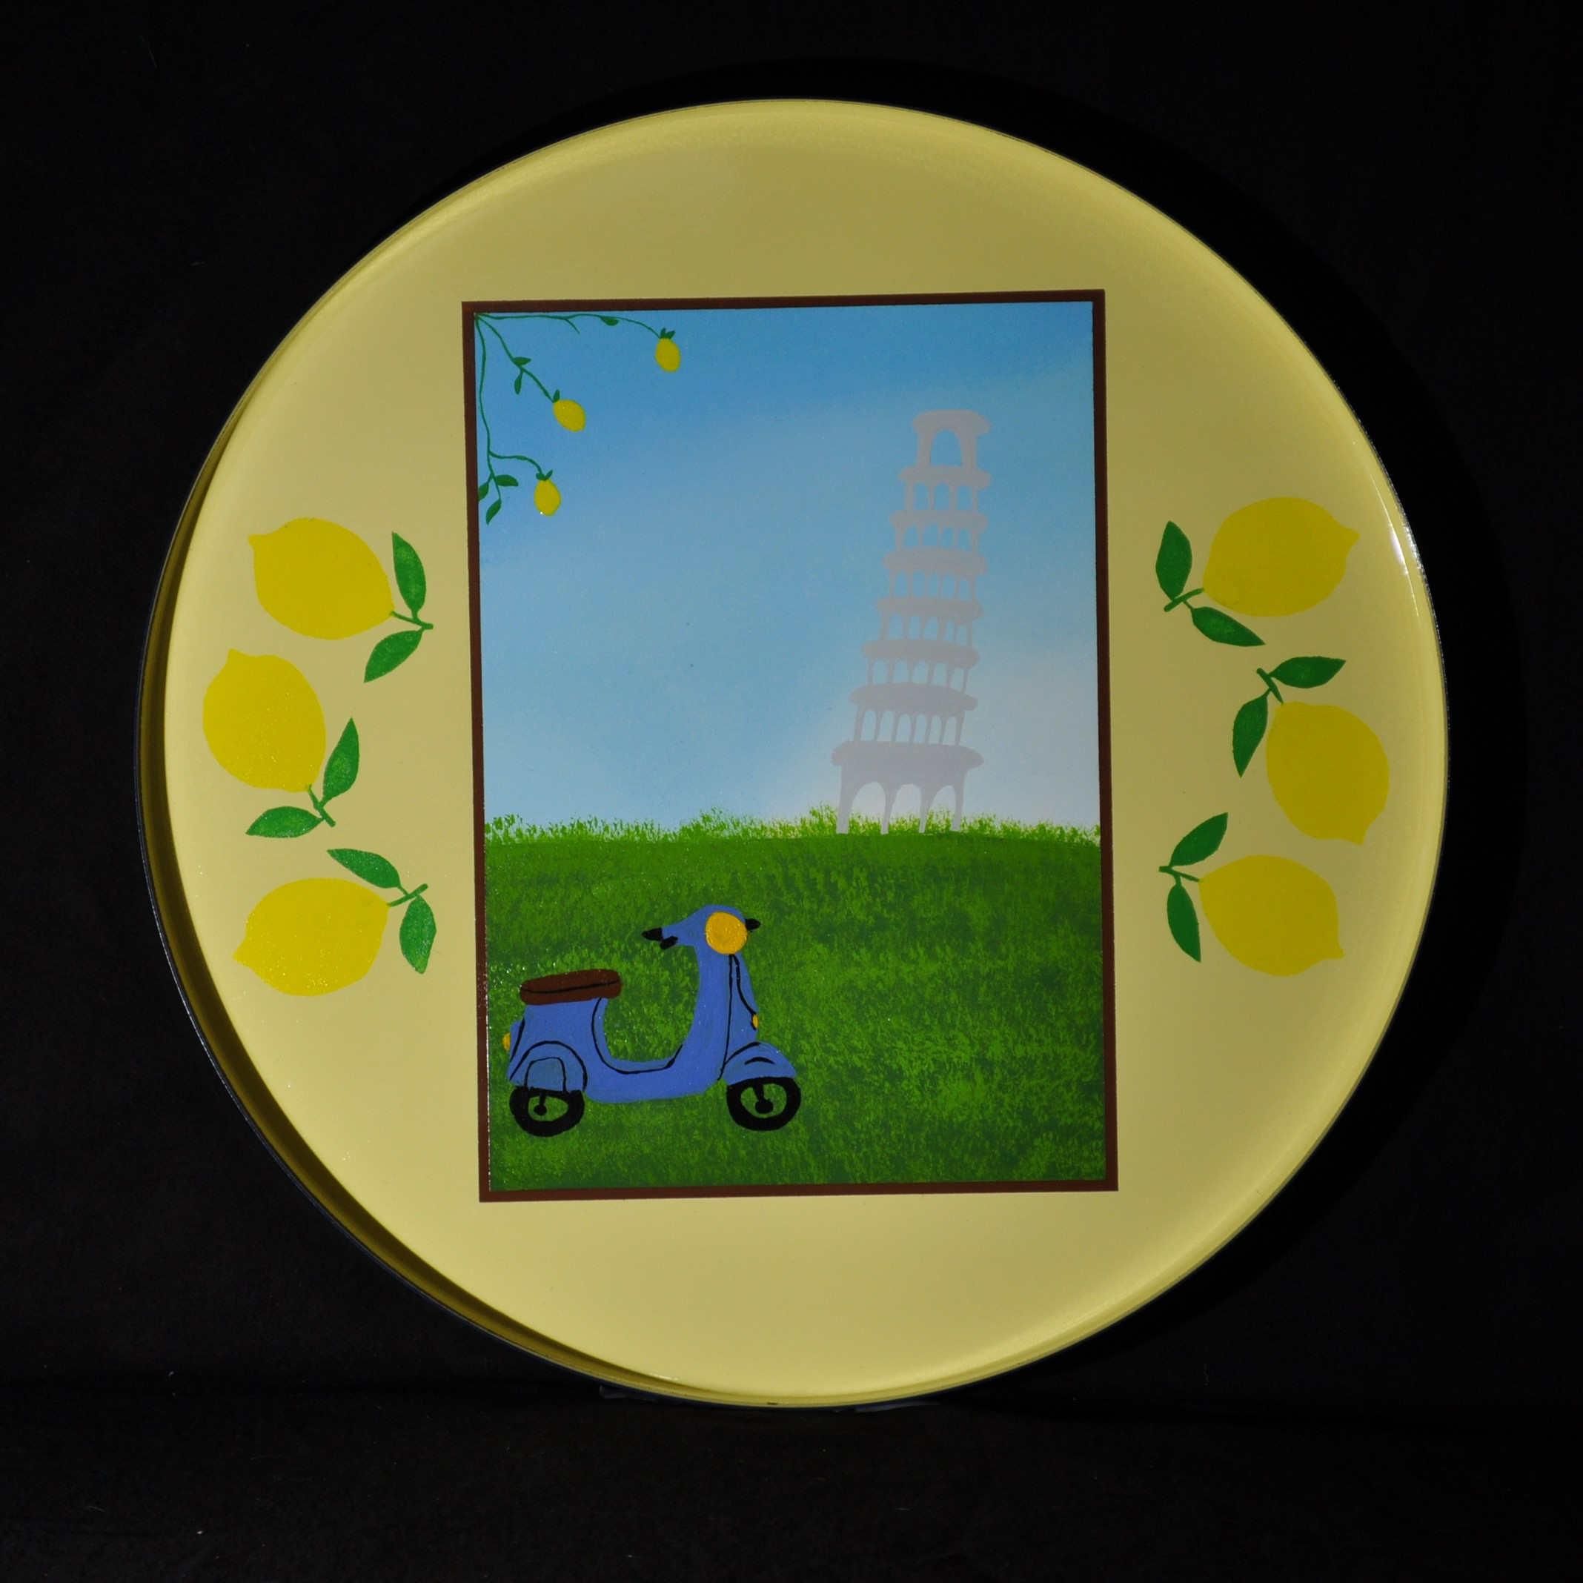
10. Rang
177 Punkte
Nina
Gerold
Kennwort:
Pizza 2
Lehrbetrieb: Graf Malerei AG

Slide 35
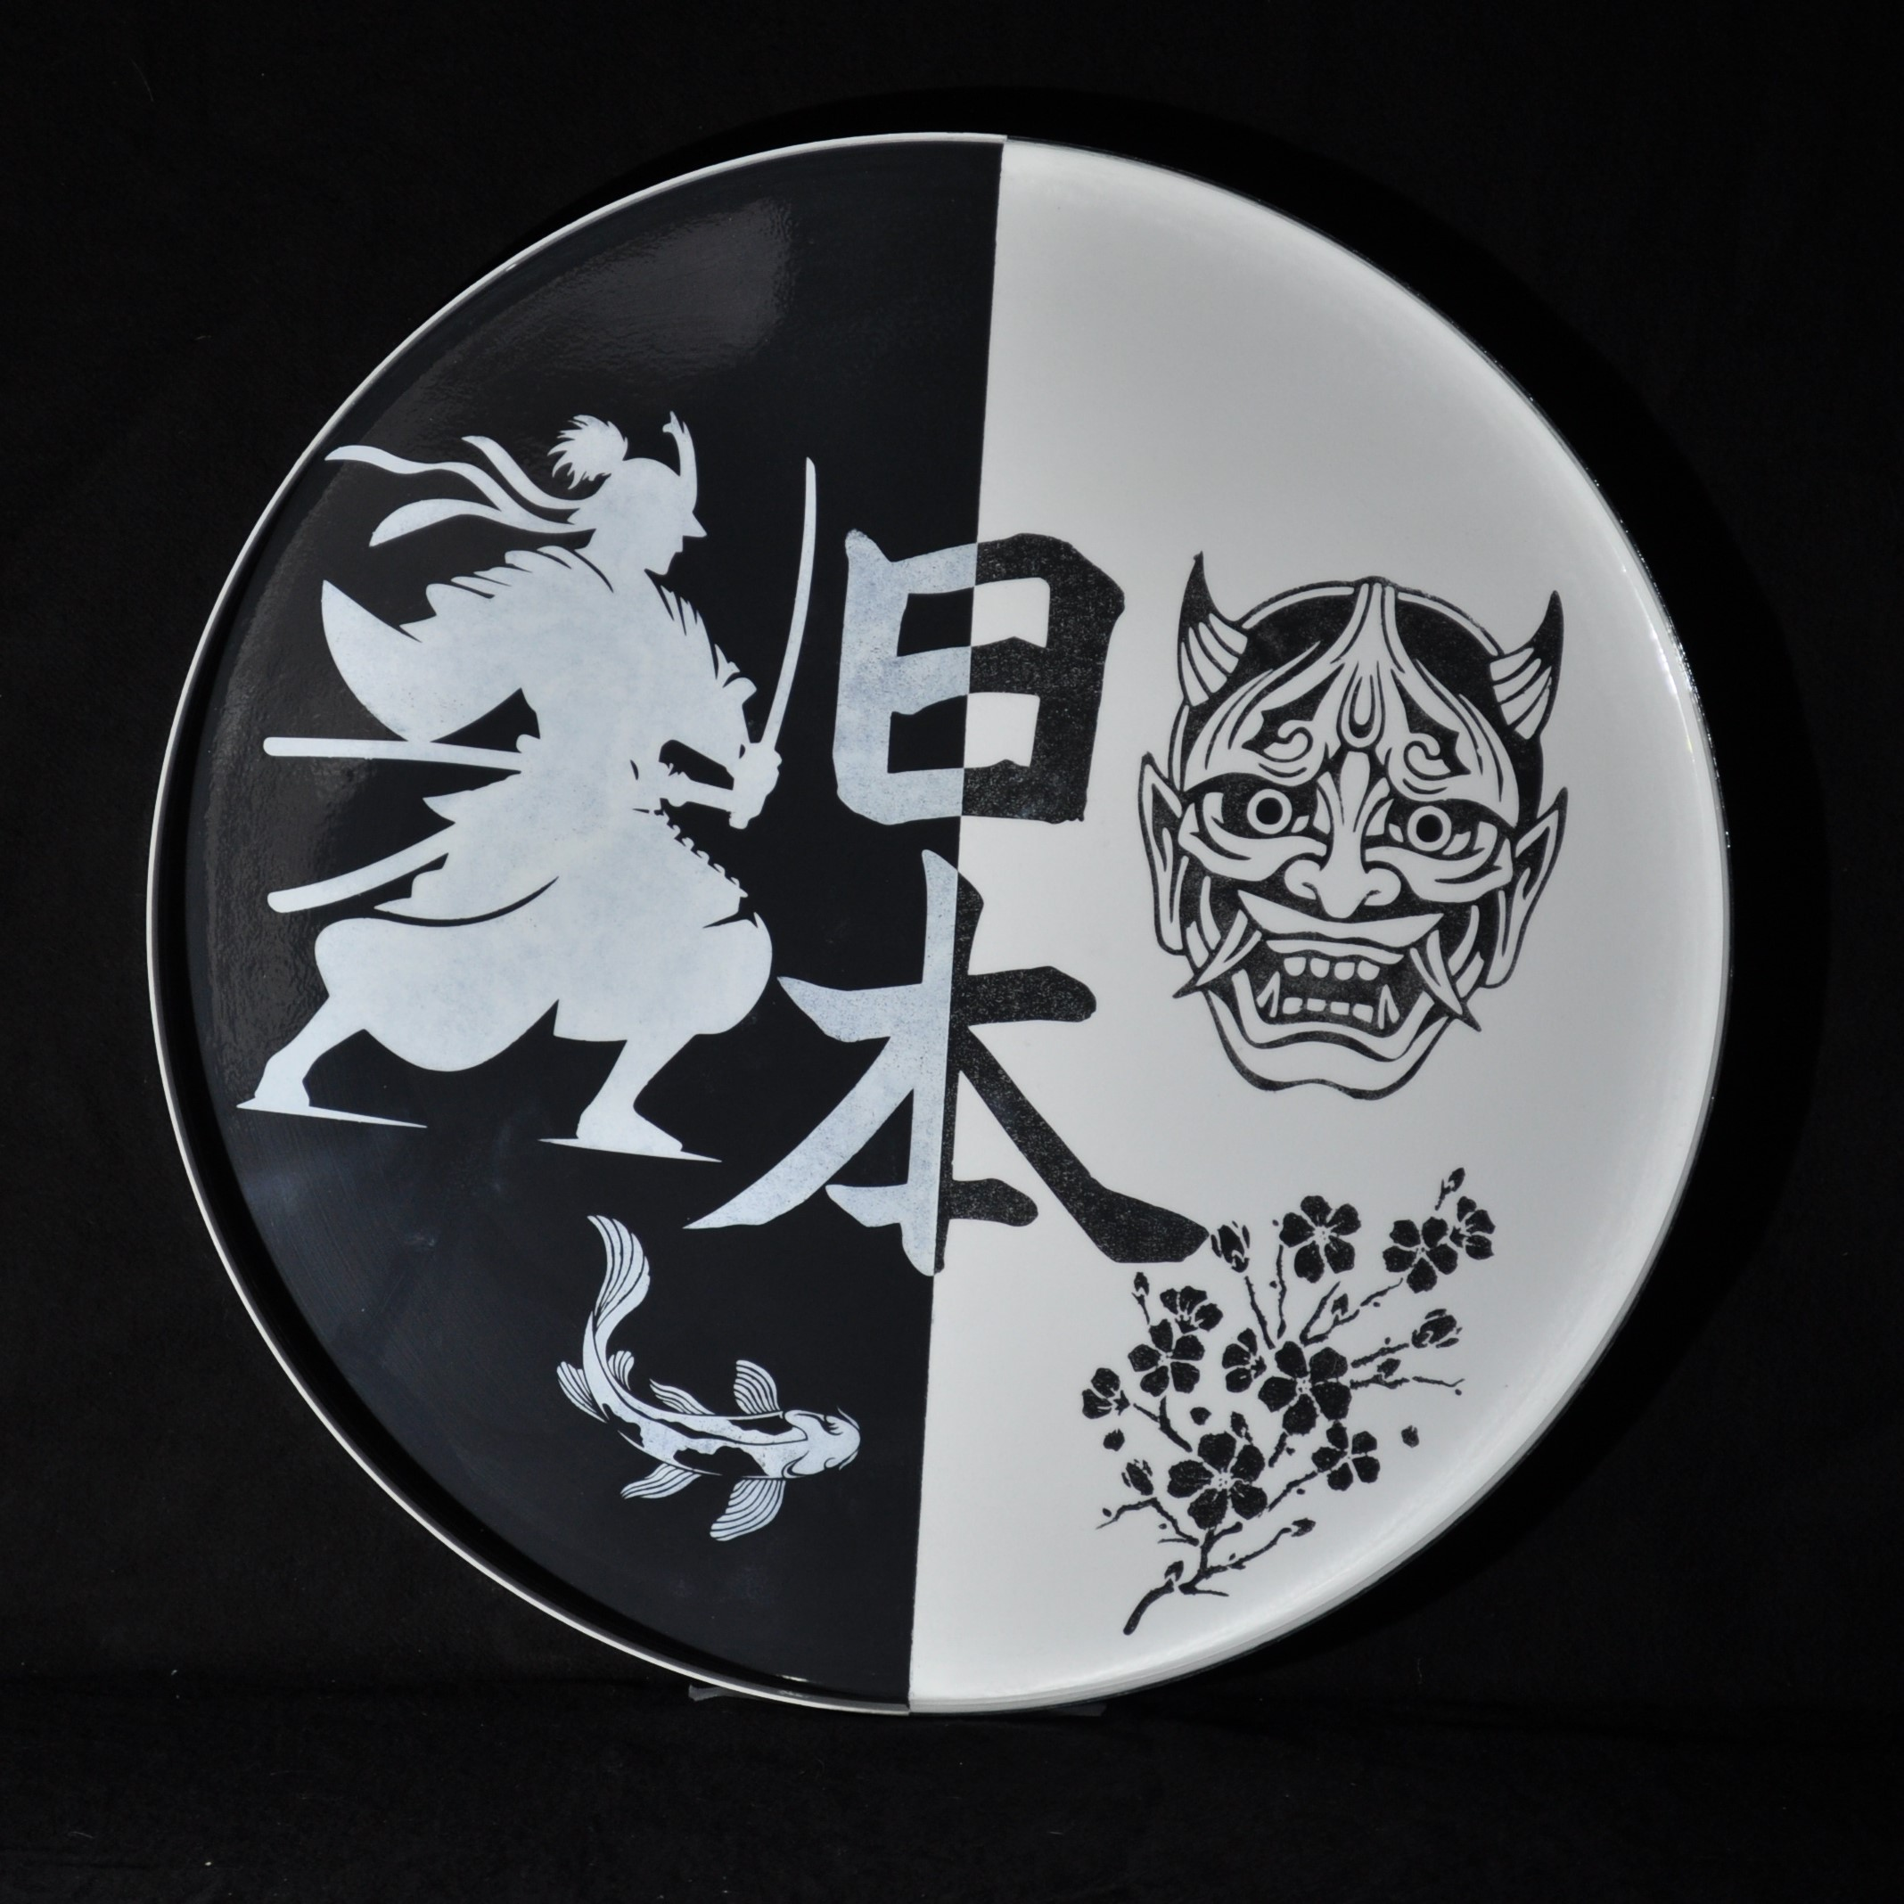
9. Rang
186 Punkte
Men
Columberg
Kennwort:
Tradition
Lehrbetrieb: Maler Lütscher AG

Slide 36
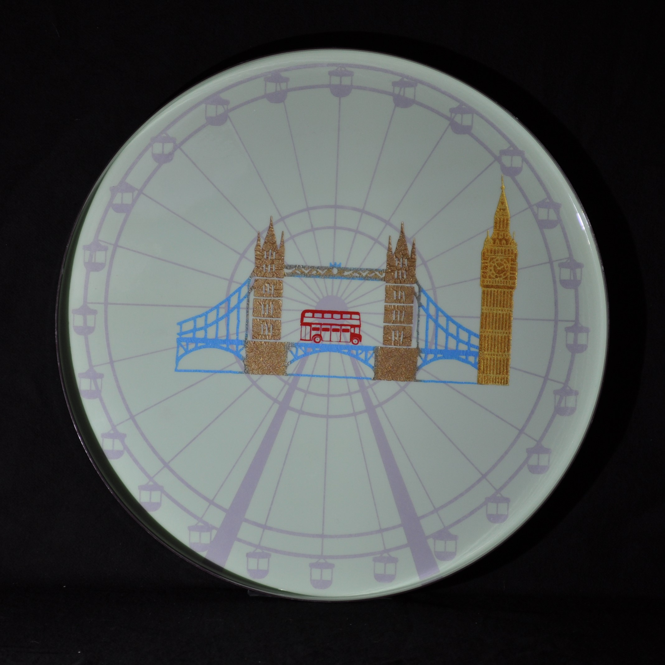
8. Rang
192 Punkte
Mahara
Fritz
Kennwort:
Lovely jubbly!
Lehrbetrieb: ESZ Zinsli GmbH

Slide 37
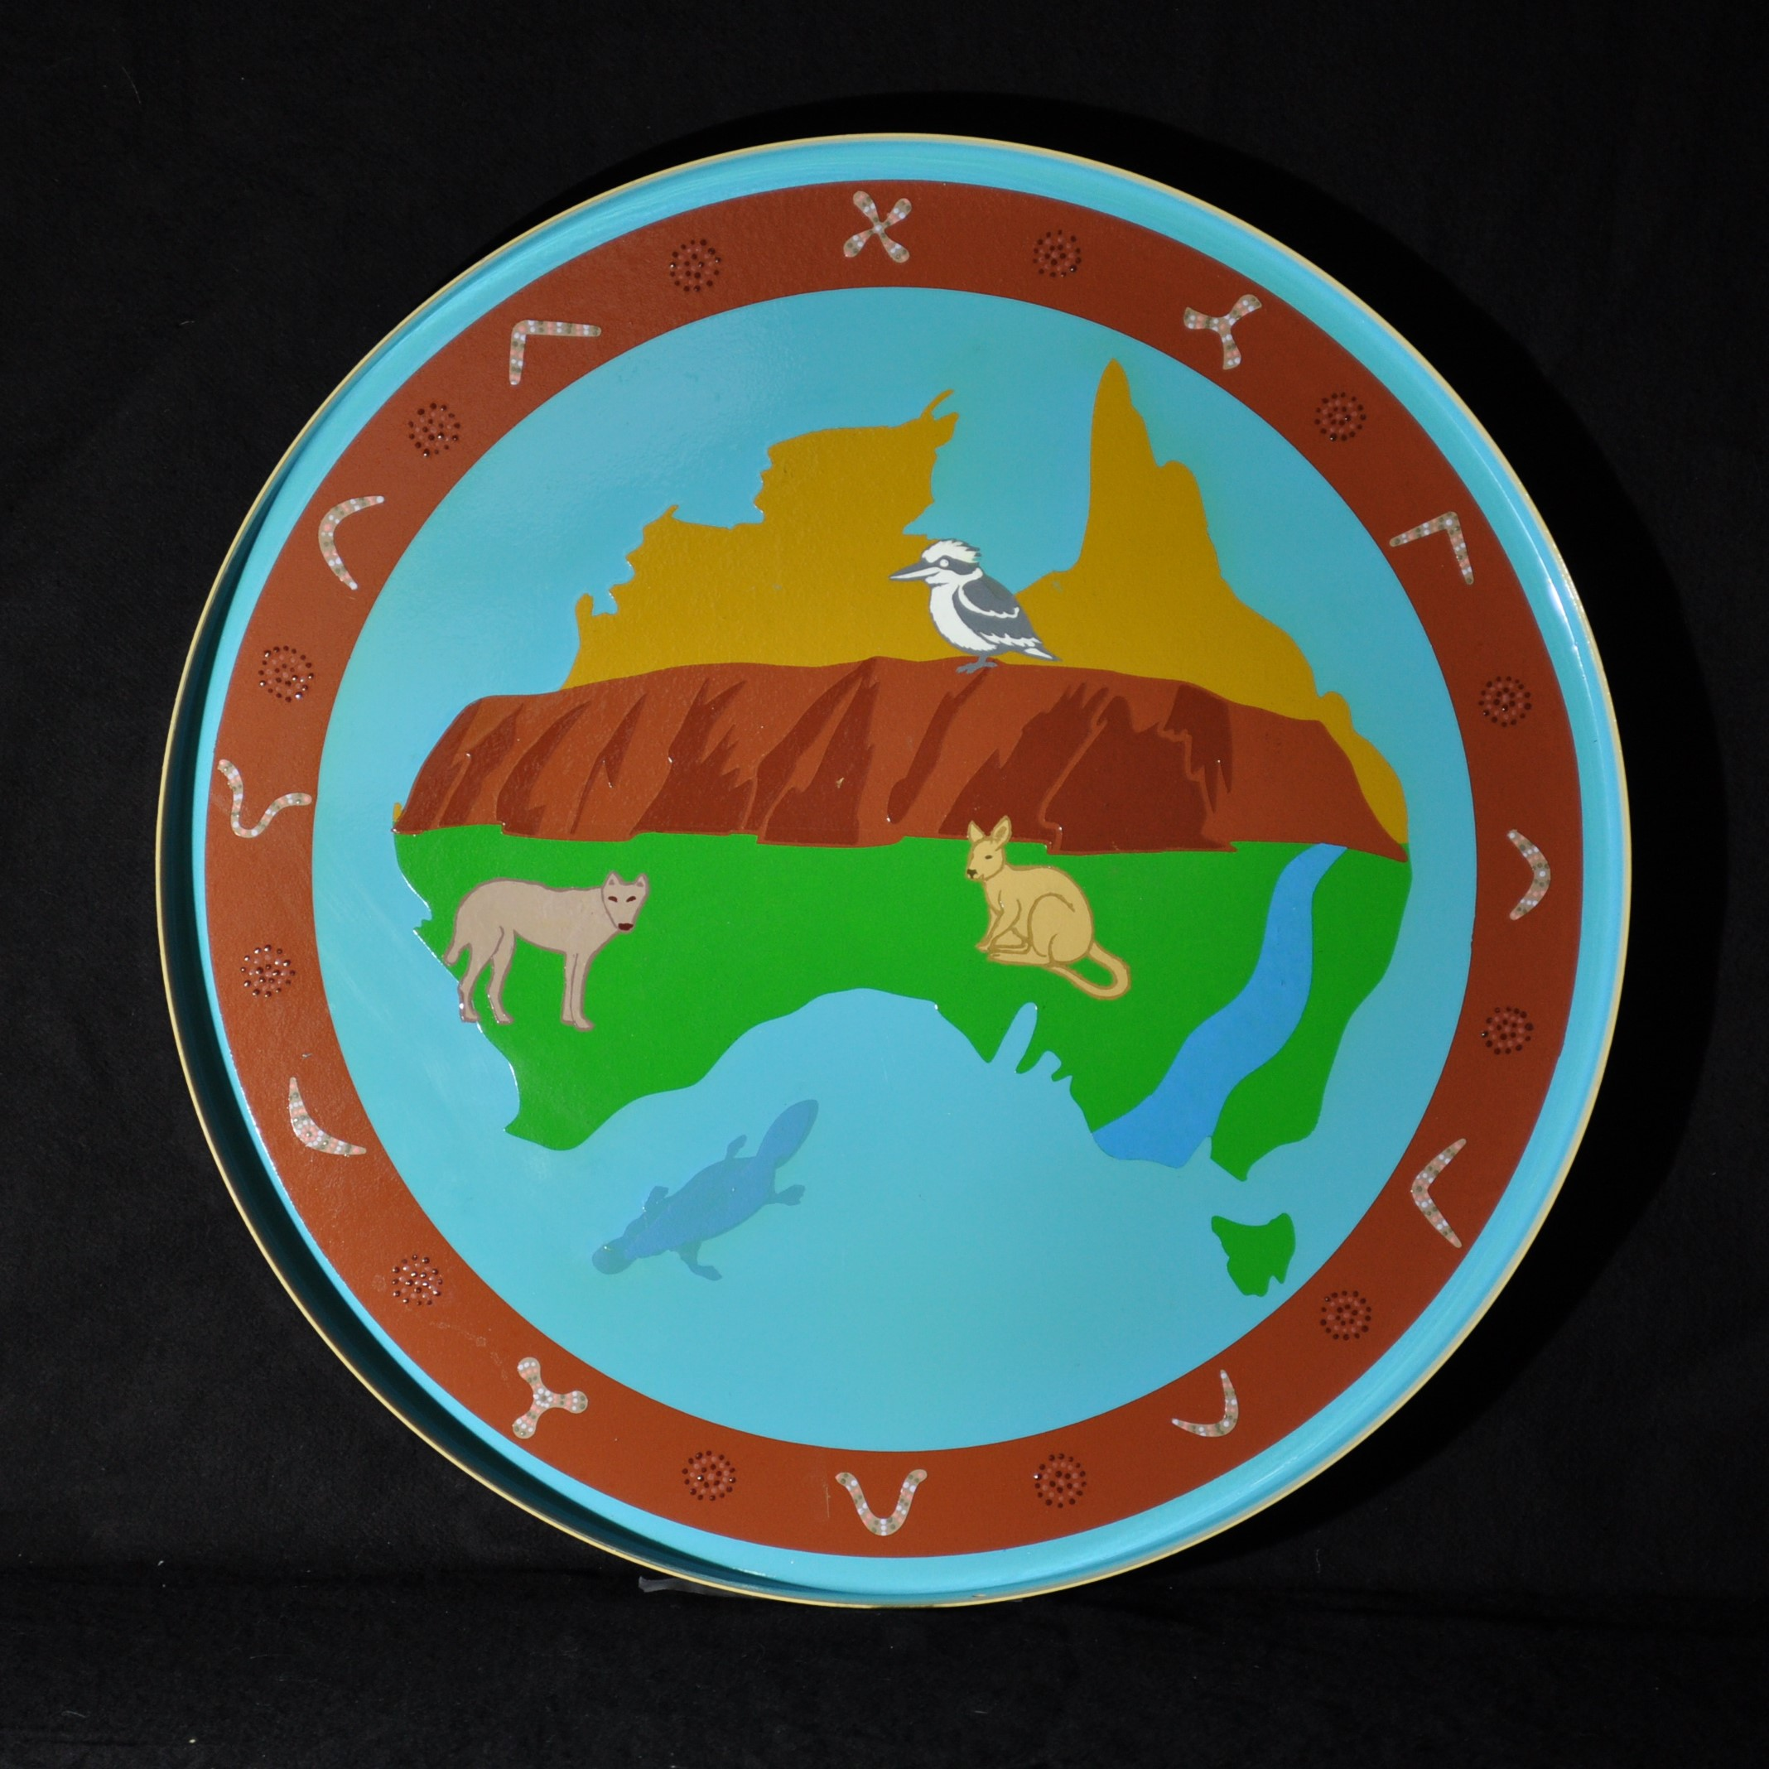
7. Rang
193 Punkte
Amira Nayana
Blum
Kennwort:
Uluru
Lehrbetrieb: Gaiti’s Malergeschäft

Slide 38
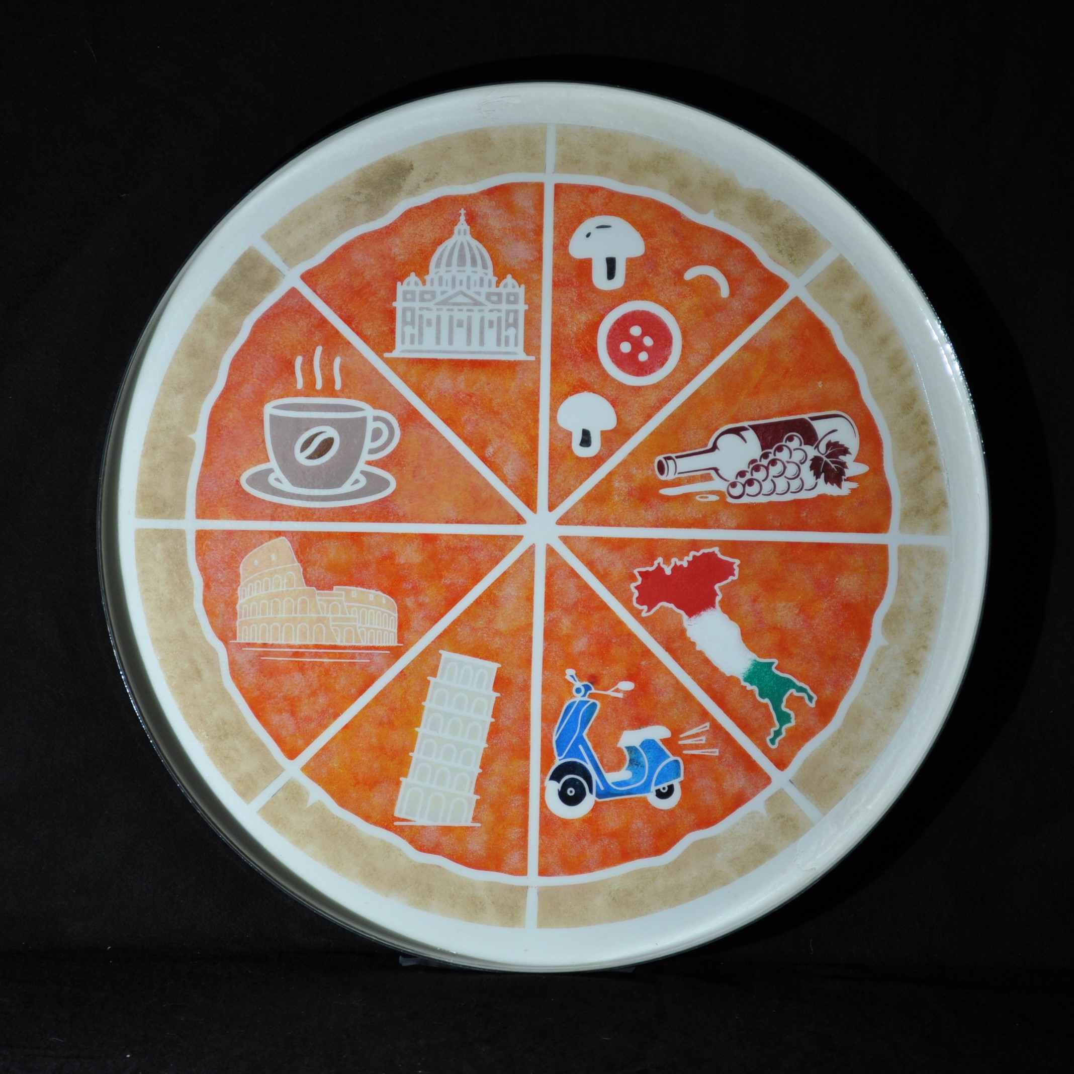
6. Rang
203 Punkte
Evangelina Gioia Maria Vontobel
Kennwort:
La dolce vita
Lehrbetrieb:
Maler Schmid Trimmis GmbH

Slide 39
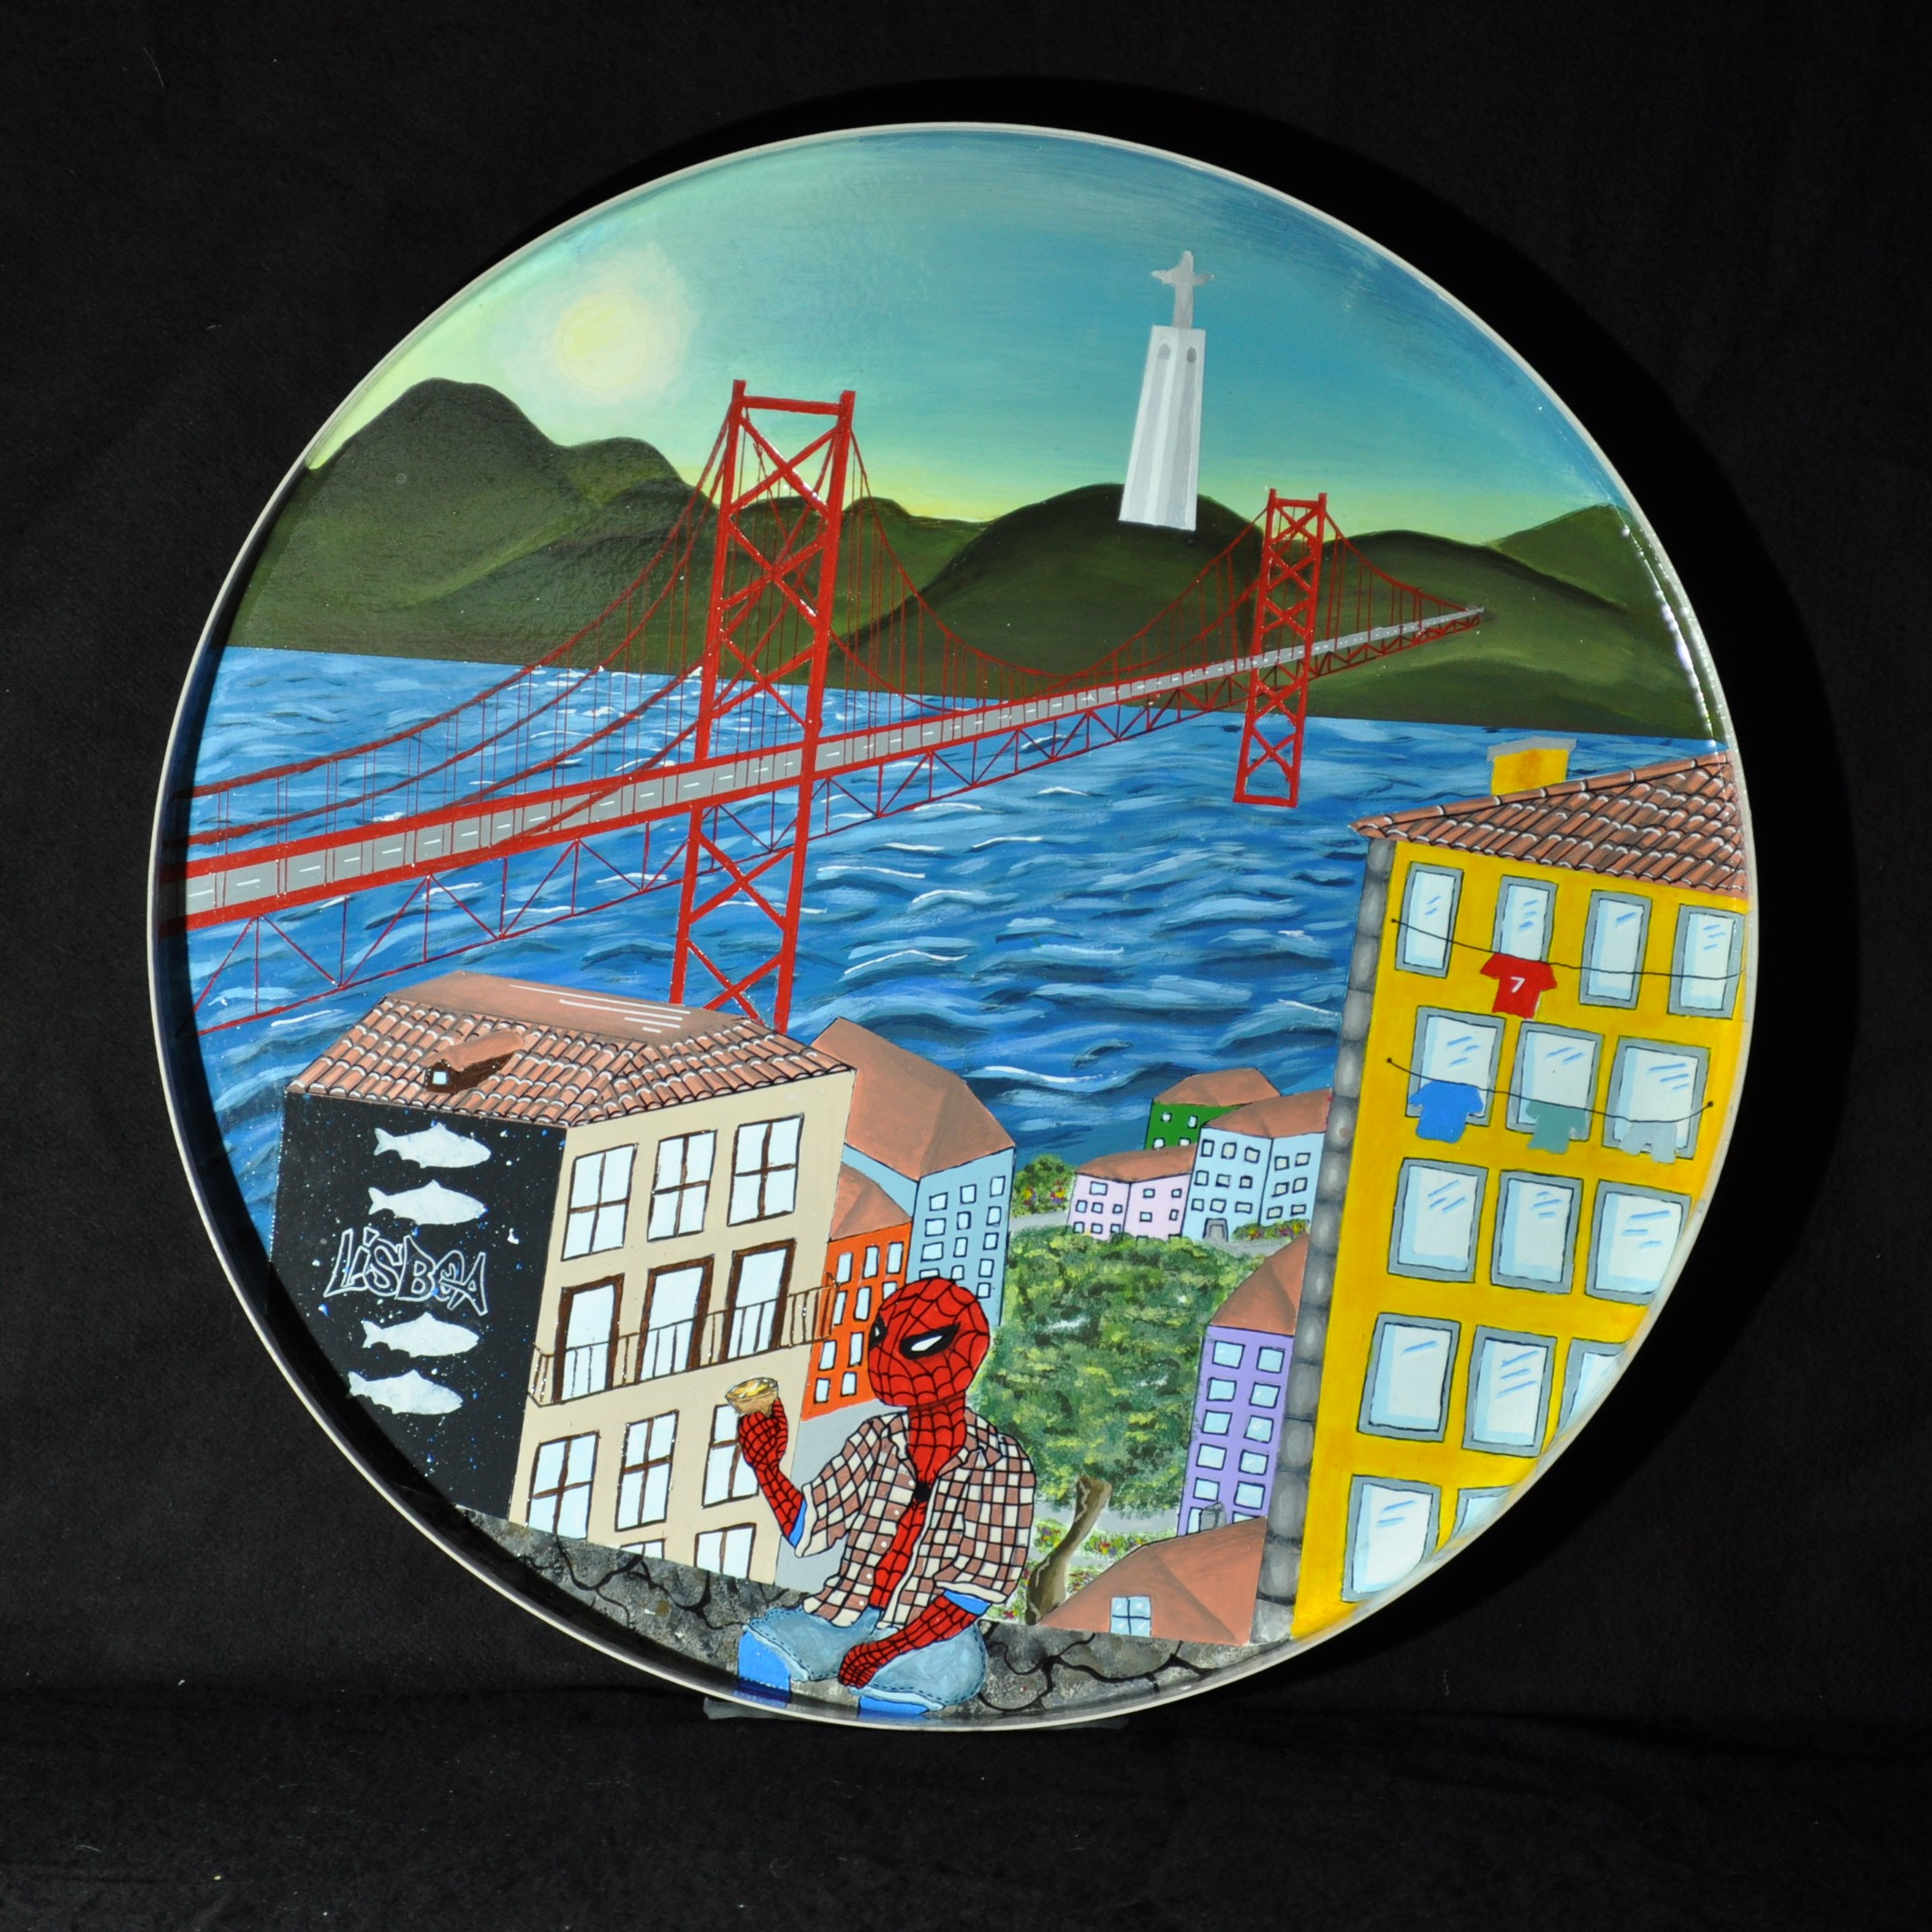
5. Rang
208 Punkte
Martim
Marques Silva
Kennwort:
Spider-Man Far
from Home
Lehrbetrieb: Das Malteam AG

Slide 40
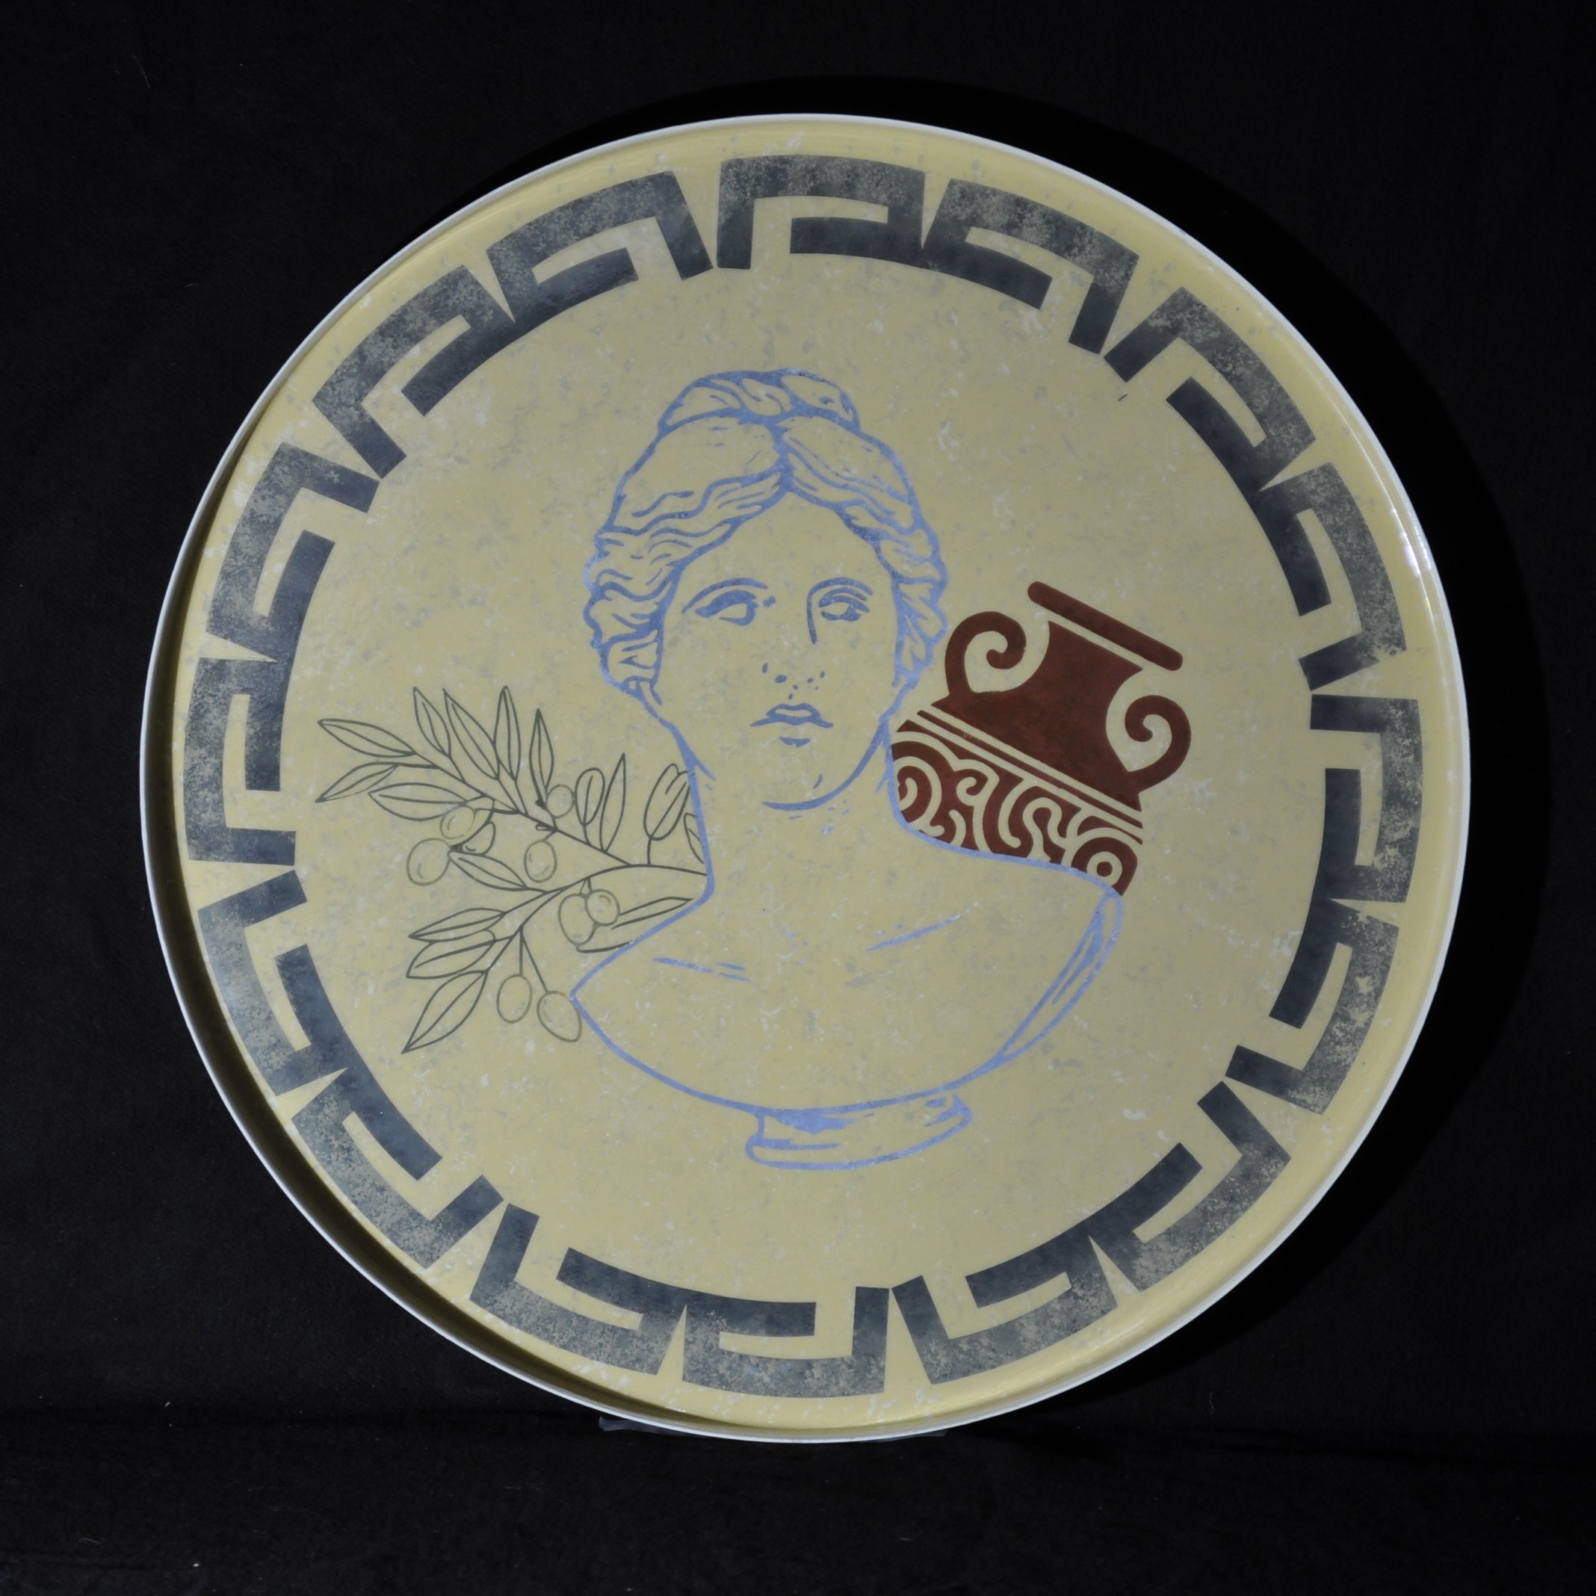
4. Rang
209 Punkte
Zoé Anna
Kaufmann
Kennwort:
Aphrodite
Lehrbetrieb:
Ambühl Malergeschäft

Slide 41
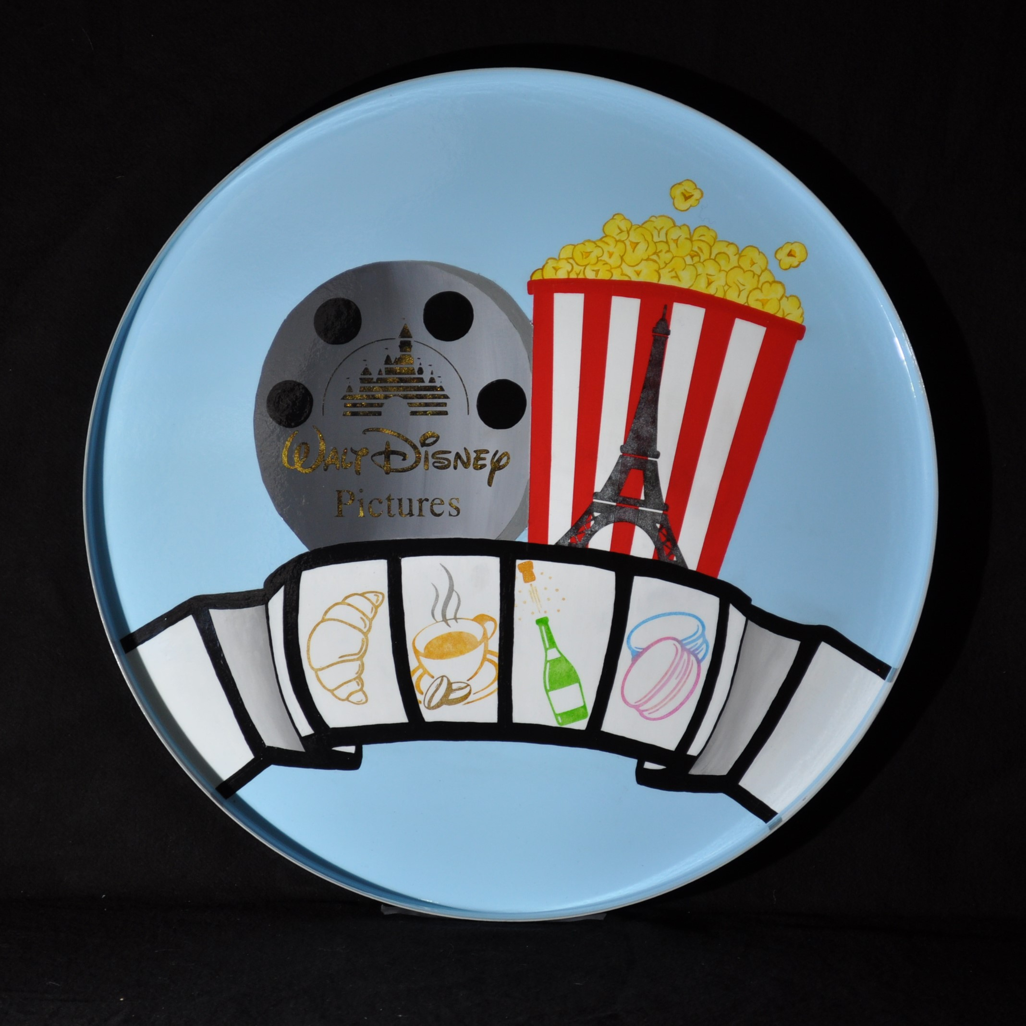
3. Rang
215 Punkte
Gina
Lanicca
Kennwort:
Dans le rue de Paris
Lehrbetrieb: Farbelhaft AG

Slide 42
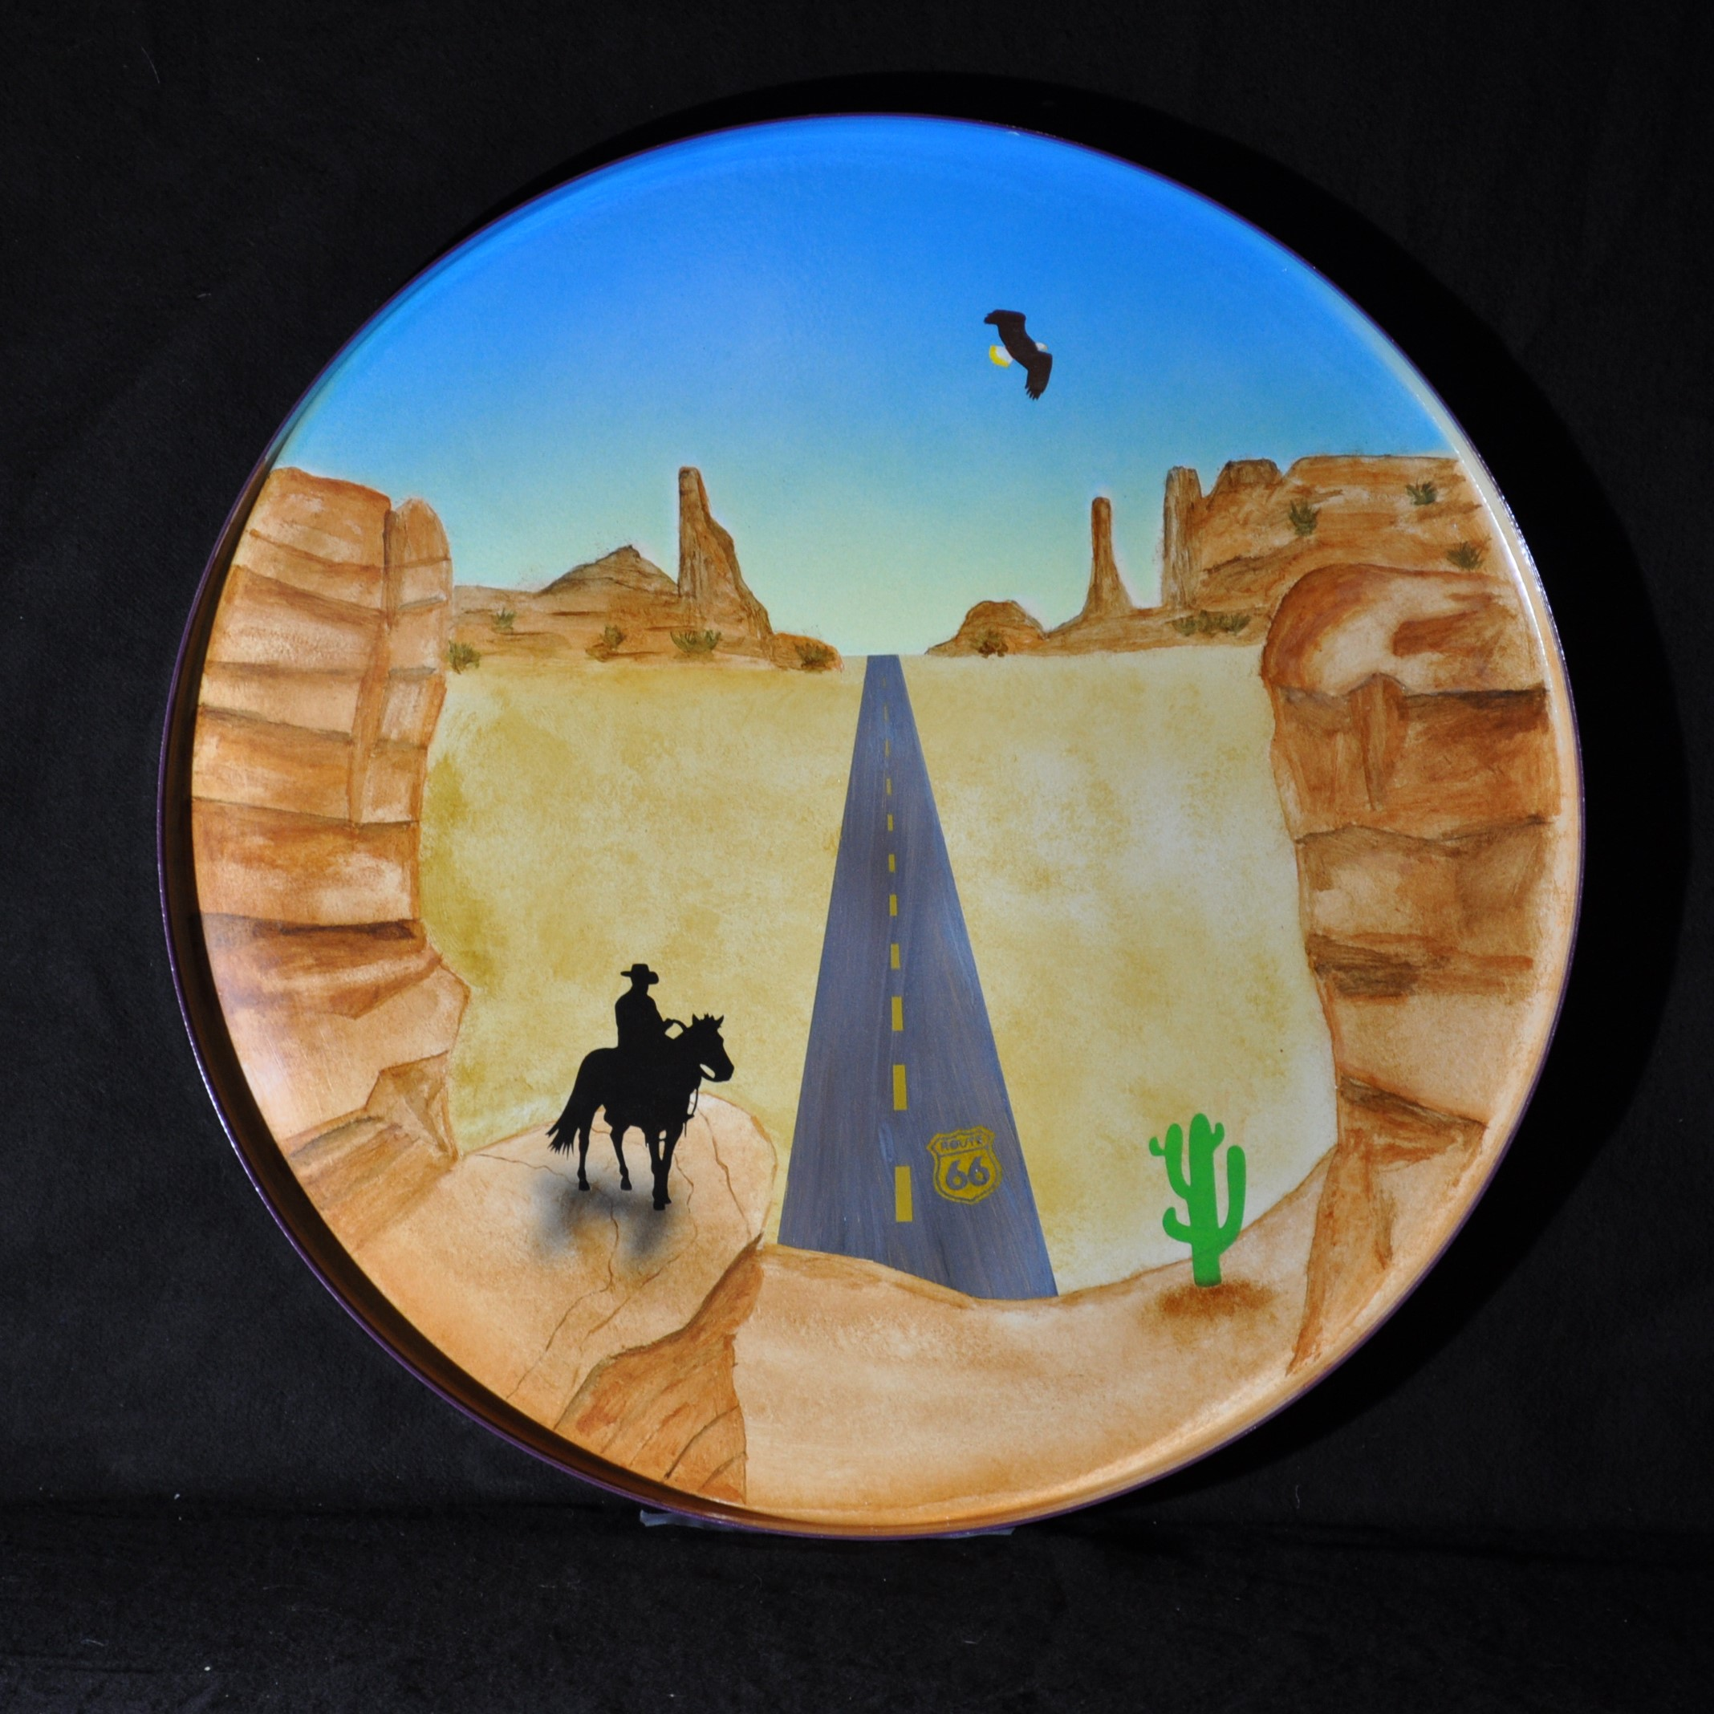
2. Rang
216 Punkte
Mira
Hobi
Kennwort:
Mother Road
Lehrbetrieb: Bolz Malergeschäft

Slide 43
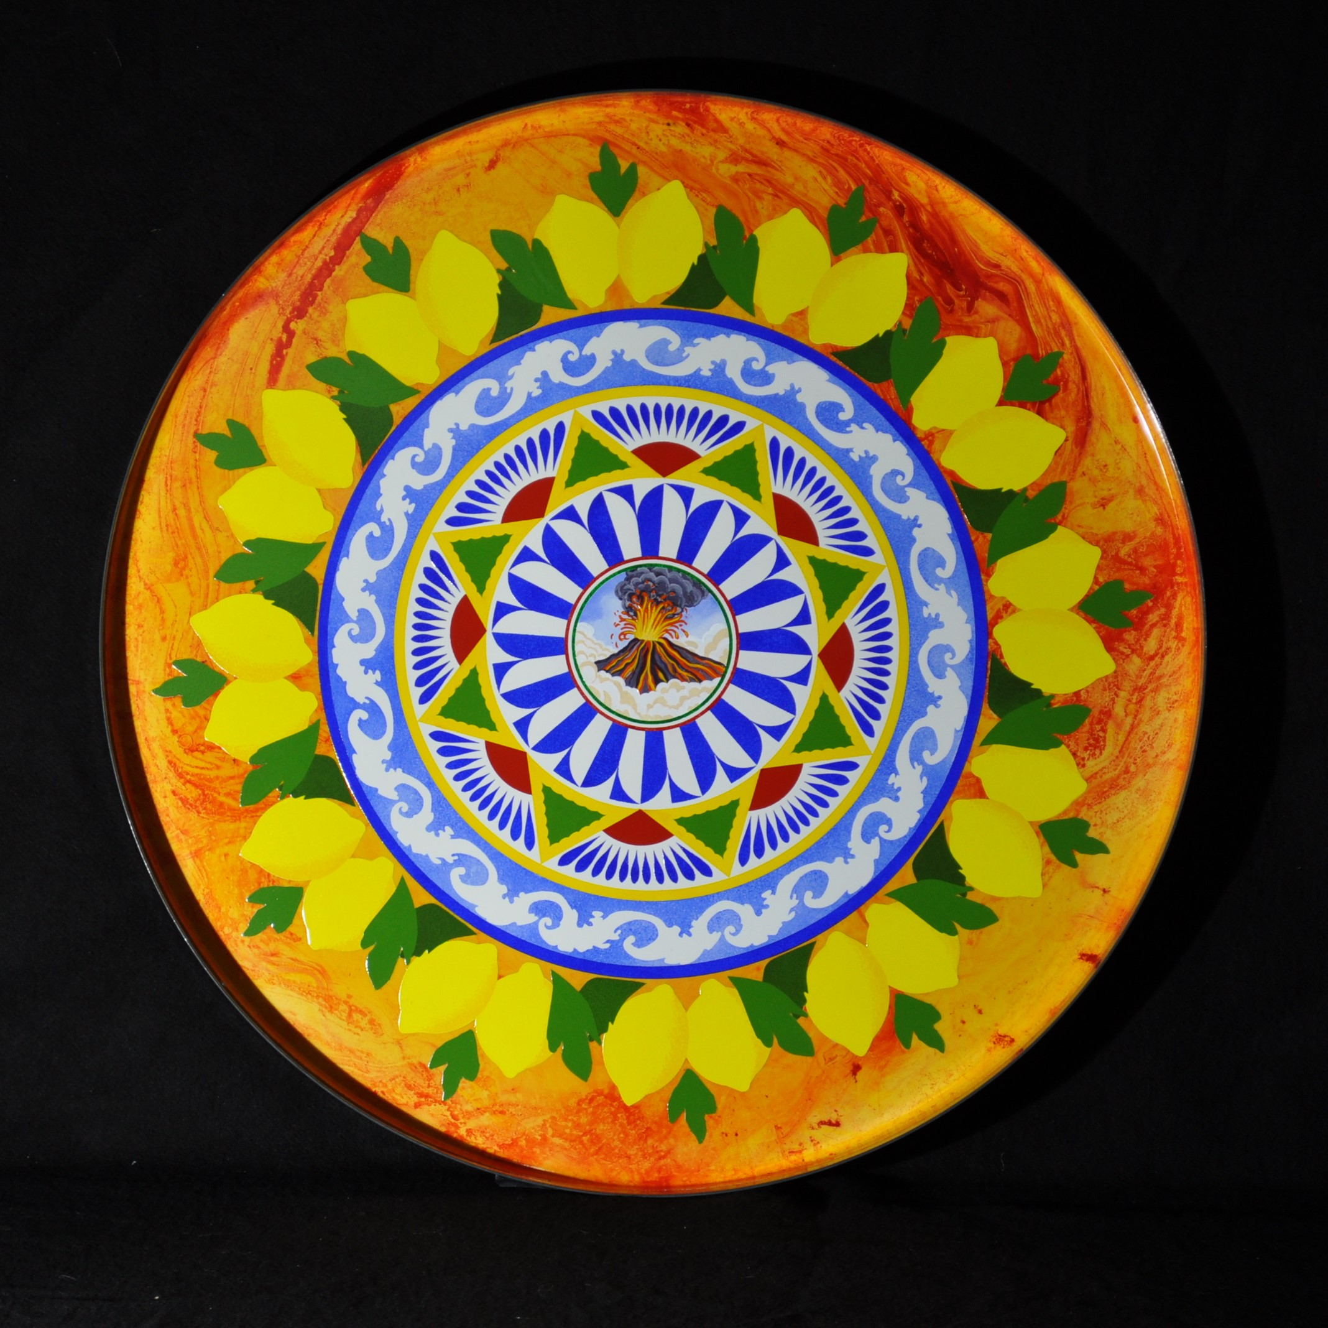
1. Rang
232 Punkte
Alexandra
Capaul
Kennwort:
Ätna
Lehrbetrieb:
Fontana & Fontana AG

Slide 44
Siegerin Publikums-
voting
Alexandra
Capaul
Kennwort:
Ätna
Lehrbetrieb:
Fontana & Fontana AG

Slide 45
3. Lehrjahr

Slide 46
Auszug aus den
Wettbewerbsbestimmungen Maler 3. Lehrjahr
Gestaltung Bistrotischblatt
Thema: Nachtleben
Der Bistrotisch muss allseitig vollflächig deckend, im Glanzgrad
«Glanz - Hochglanz», in einem oder mehreren neuen Farbtönen gespritzt werden.
Die Oberseite des Bistrotisches gestalten Sie zum Thema Nachtleben.
Als Dekorationselement applizieren Sie auf dem Aussenrand ein frei gewähltes, umlaufendes, 15 mm hohes Ornamentband.
Auf der Unterseite applizieren Sie den nachgemischten Farbton, den Sie als Muster erhalten haben, als Fünfstrahlstern (Pentagramm) mit einem Aussen-Durchmesser von 17 cm.

Slide 47
Bewertung:
- Sauberkeit
- Richtigkeit
- Farbton
- Originalität / Gesamteindruck
(zählt doppelt)
Maximale Punktzahl 300

Slide 48
25.-11. Rang

Slide 49
Rang | Kennwort | Name | Vorname | Lehrbetrieb
25 | Elefant2007! | Kläui | Chanel Yanice | Keller Malergeschäft
24 | Sternenhimmel | Granwehr | Lara | Jakob Buri AG
23 | weister.1 | Meister | Nina Emilia | malerhandwerk keller AG
21 | Astronaut | Siegenthaler | Alina Sandra | Jakob Buri AG
21 | R789A | Amann | Rubina Deborah Karin | profimaler.ch GmbH
20 | The Dark Side of the Moon | Bosshard | Maria | Candinas Maler Gipser AG
18 | Nachtwächter | Fassi | Erik Theo | Roman Bühler Malergeschäft GmbH
19 | It's Party Time | Rüegg | Damian | Harzenmoser Maler + Gipser AG

Slide 50
Rang | Kennwort | Name | Vorname | Lehrbetrieb
17 | Magic | Kälin | Nina Alice | Malerei Meier AG
15 | Disco | Azevedo | Torres Ricardo | Maler Furger GmbH
16 | alive | Pichel | Lola | Kostgeld AG
13 | Mondflug | Wellinger | Tabea | Maler-Gipser Darms AG
13 | Im Wald | Ties | Nele | Maler Lütscher AG
12 | GRWM – Get Ready With Me | Krüsi | Nathania | Fontana & Fontana AG
11 | Vintage flair | Vitolla | Dario | Maler Klein AG

Slide 51
Ackermann Melina
Bärtsch Shayenne Dominique
Beeli Sabrina
Bolz Valerie
Bucher Noah
Buschauer Lisa
Füglistaler Nina Augustina
Gsell Lisa
Gurt Nelson
Neu Fabienne
1.- 10. Rang
Reihenfolge alphabetisch

Slide 52
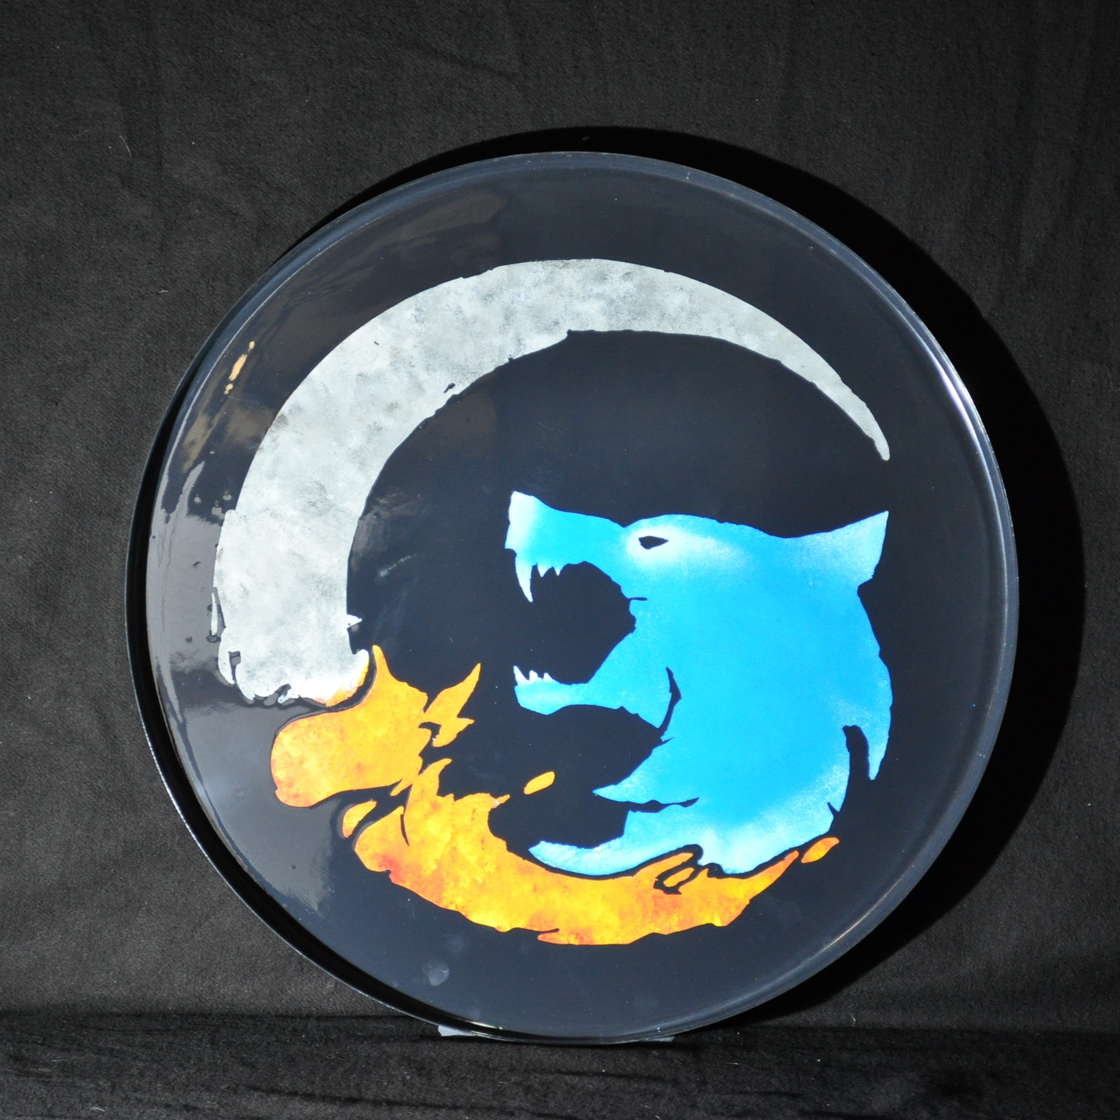
10. Rang
220 Punkte
Nelson
Gurt
Kennwort:
In der Natur
Lehrbetrieb:
Amato Maler AG

Slide 53
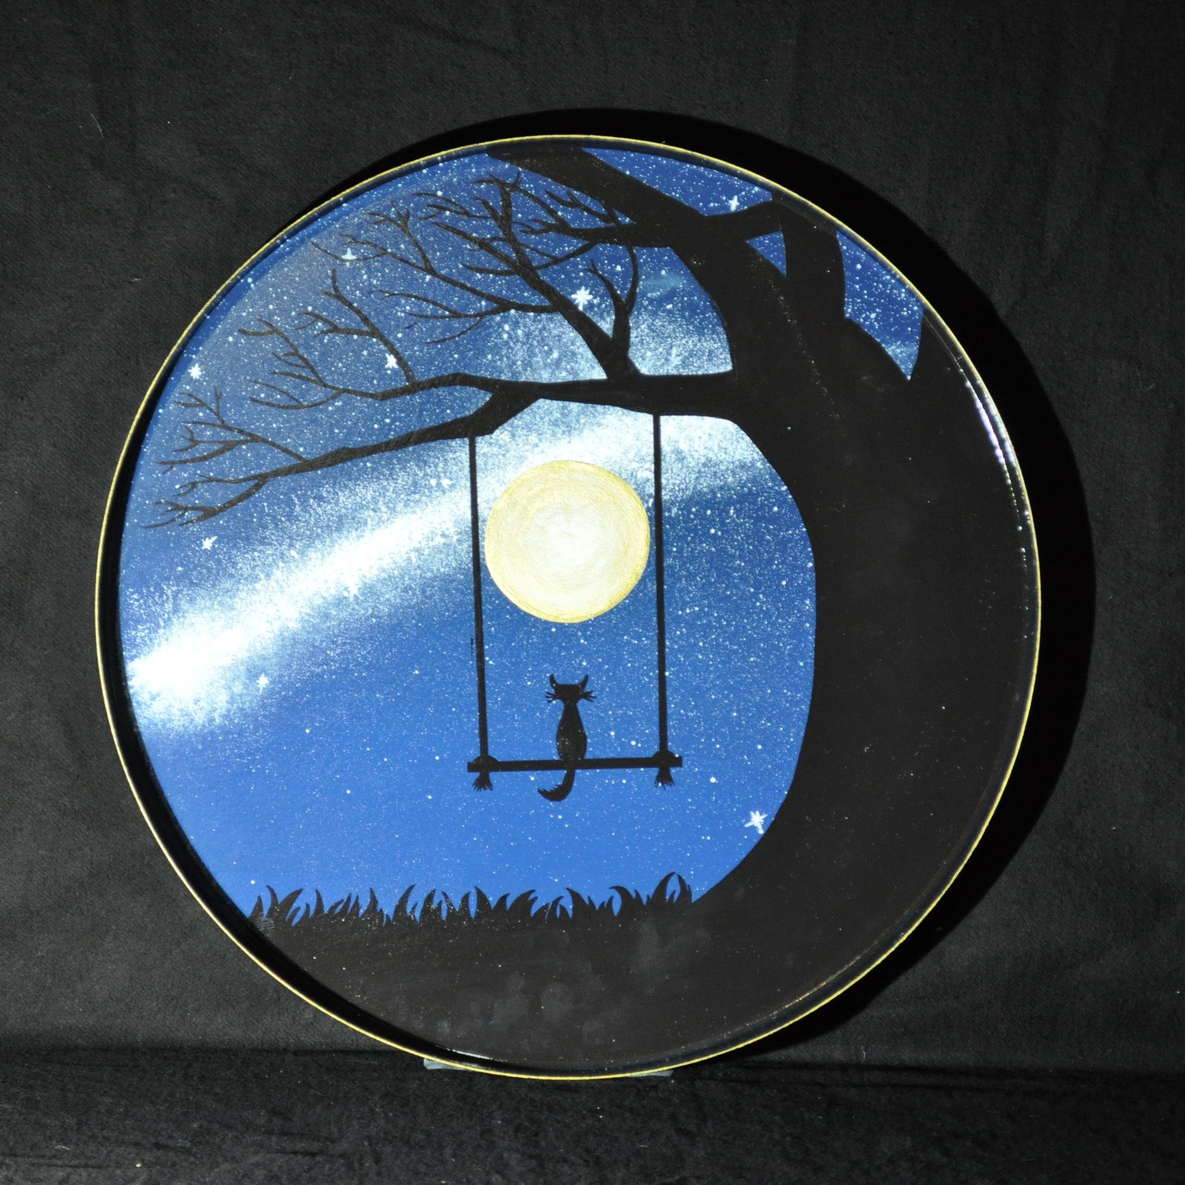
9. Rang
226 Punkte
Fabienne
Neu
Kennwort:
Krokodil
Lehrbetrieb:
Graf Malerei AG

Slide 54
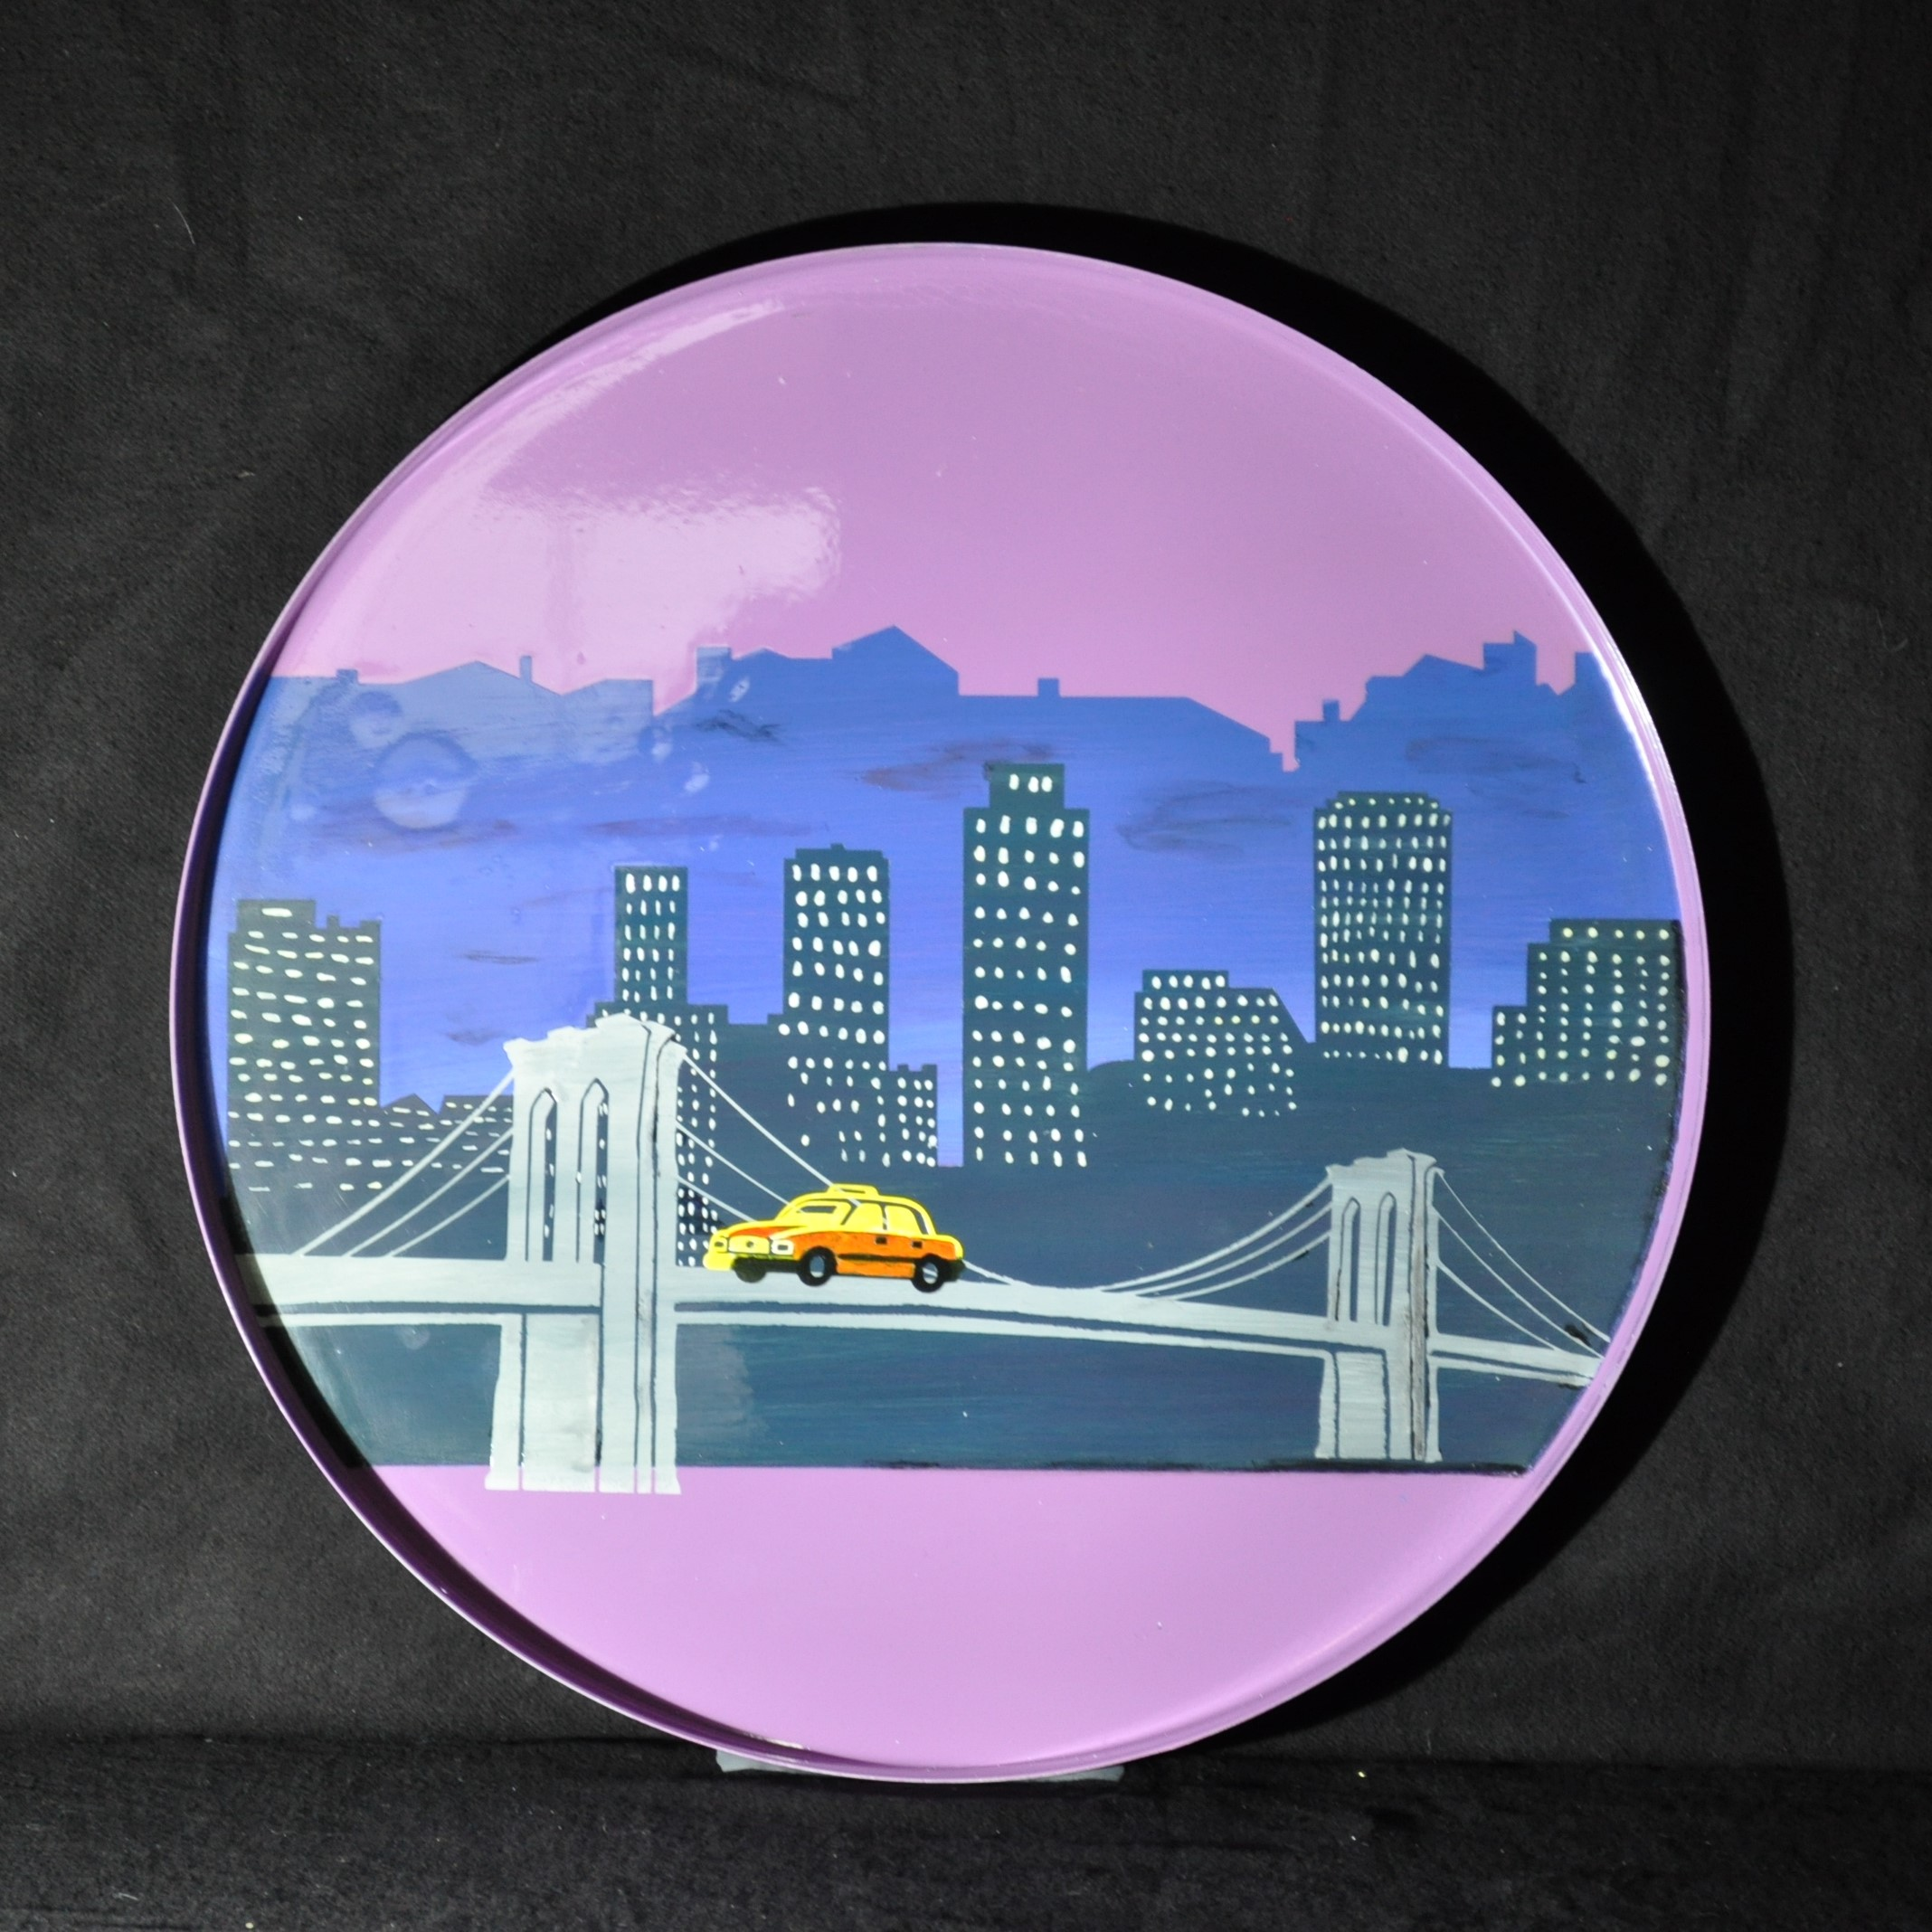
8. Rang
231 Punkte
Sabrina
Beeli
Kennwort:
Brooklin Bridge
Lehrbetrieb:
Maler Lütscher AG

Slide 55
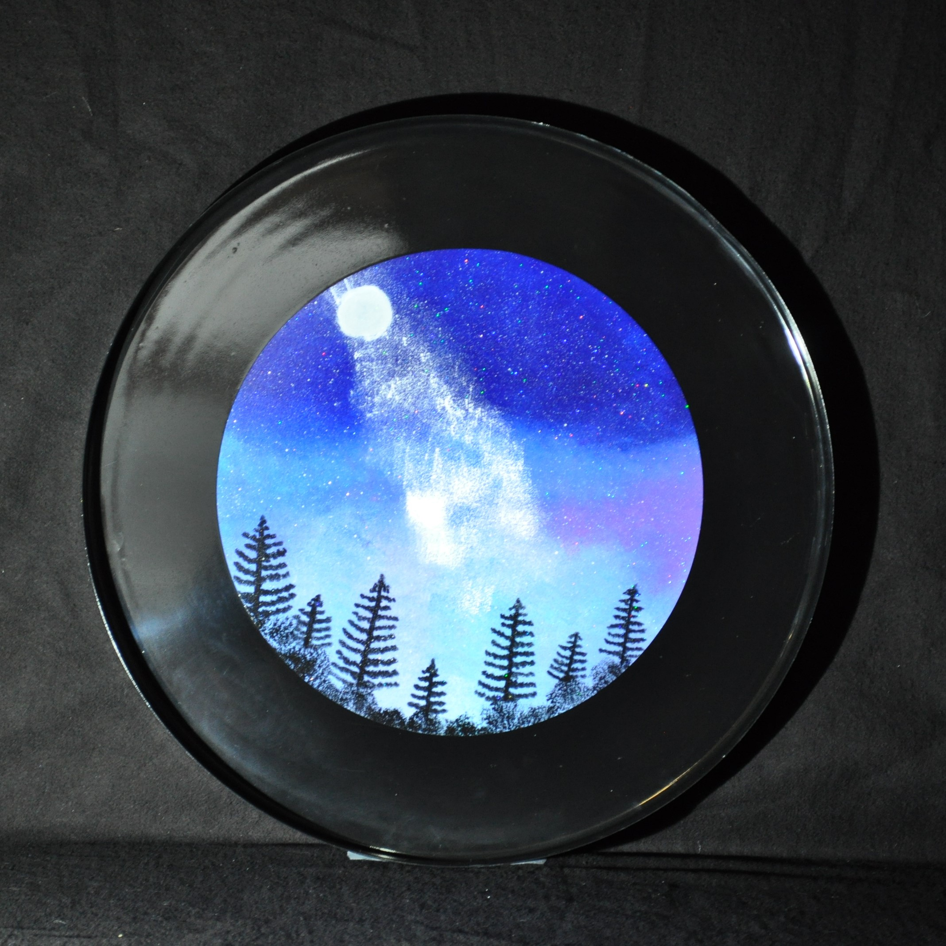
7. Rang
236 Punkte
Lisa
Buschauer
Kennwort:
Mondlichtzauber
Lehrbetrieb:
Colorado Maler AG

Slide 56
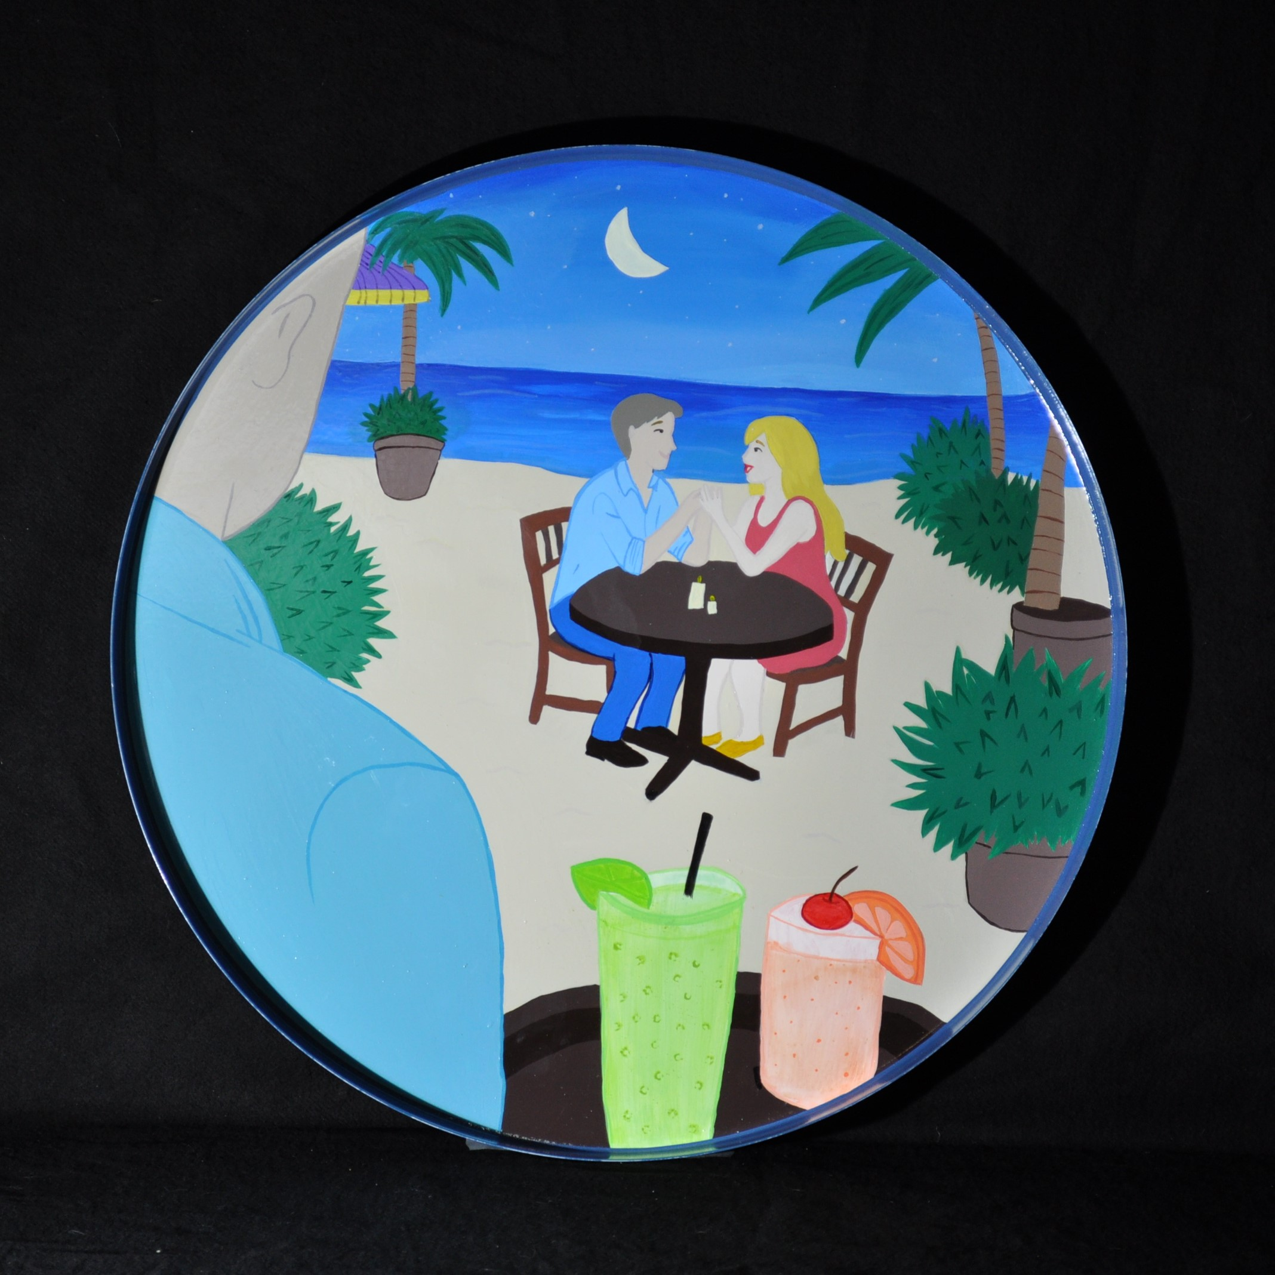
6. Rang
238 Punkte
Shayenne
Dominique
Bärtsch
Kennwort:
Pattimus Prime
Lehrbetrieb:
Malerei Lendi GmbH

Slide 57
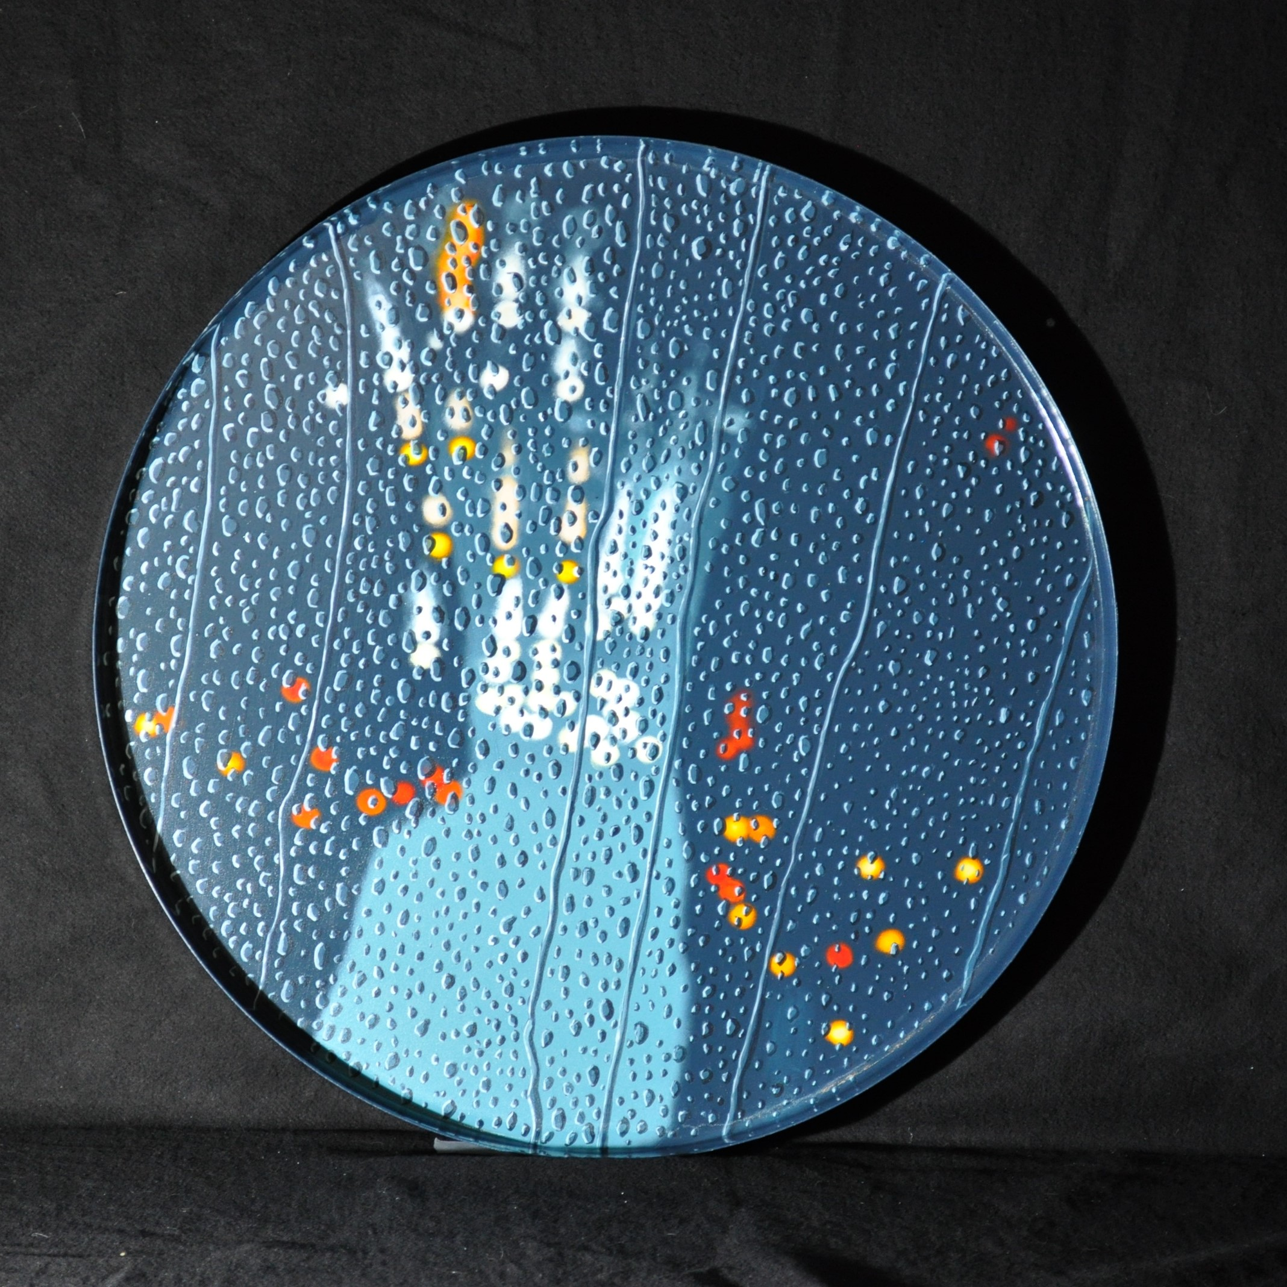
5. Rang
240 Punkte
Lisa
Gsell
Kennwort:
RainyLateNight
TaxiDrive
Lehrbetrieb:
Fontana & Fontana AG

Slide 58
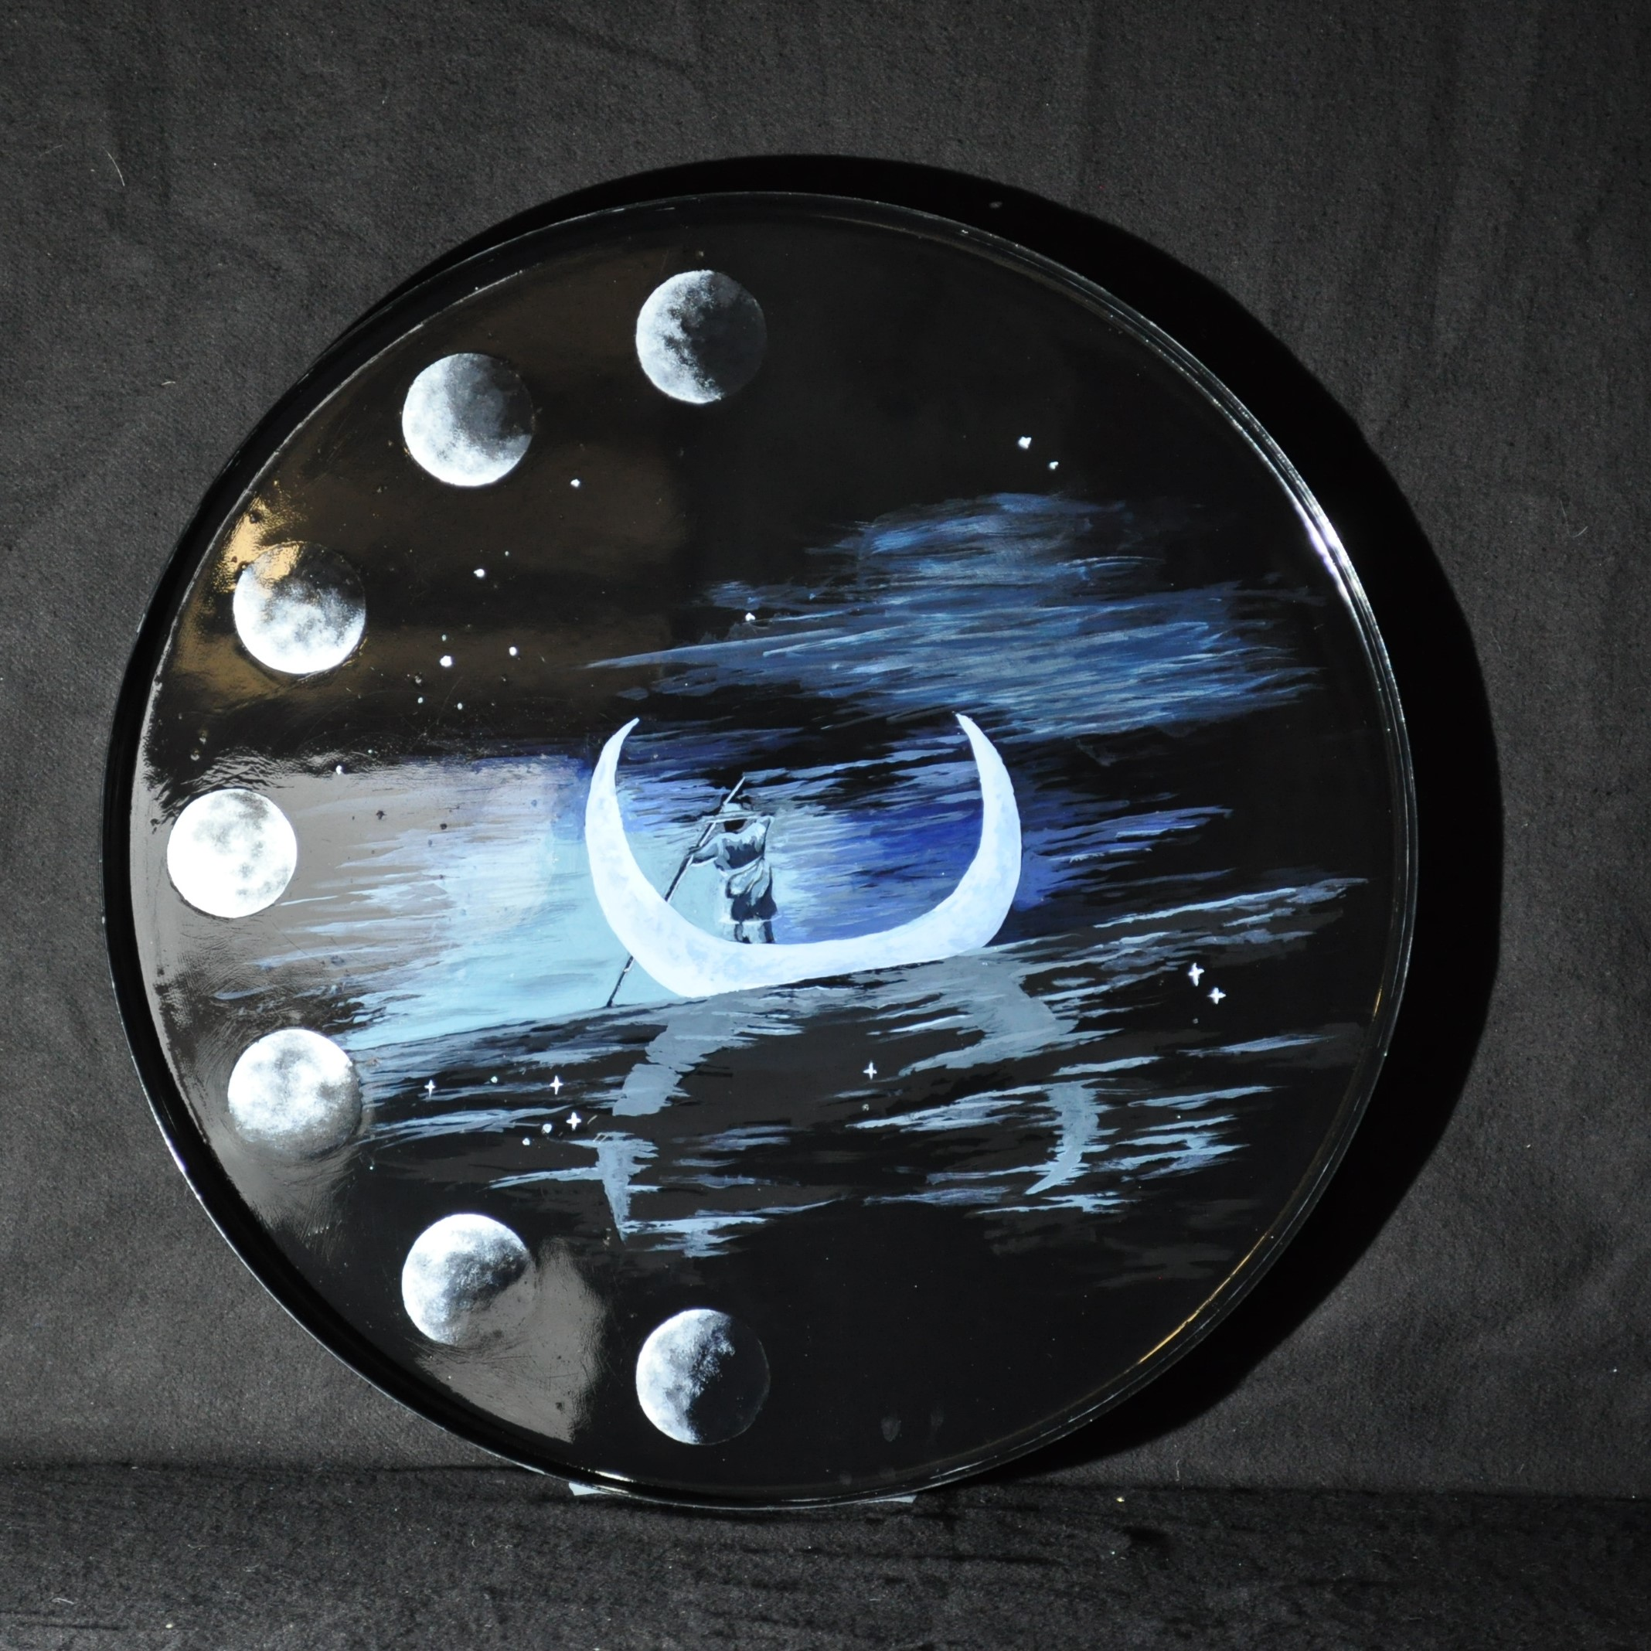
4. Rang
244 Punkte
Nina Augustina
Füglistaller
Kennwort:
Lunar Silence
Lehrbetrieb:
Cadotsch Malergeschäft GmbH

Slide 59
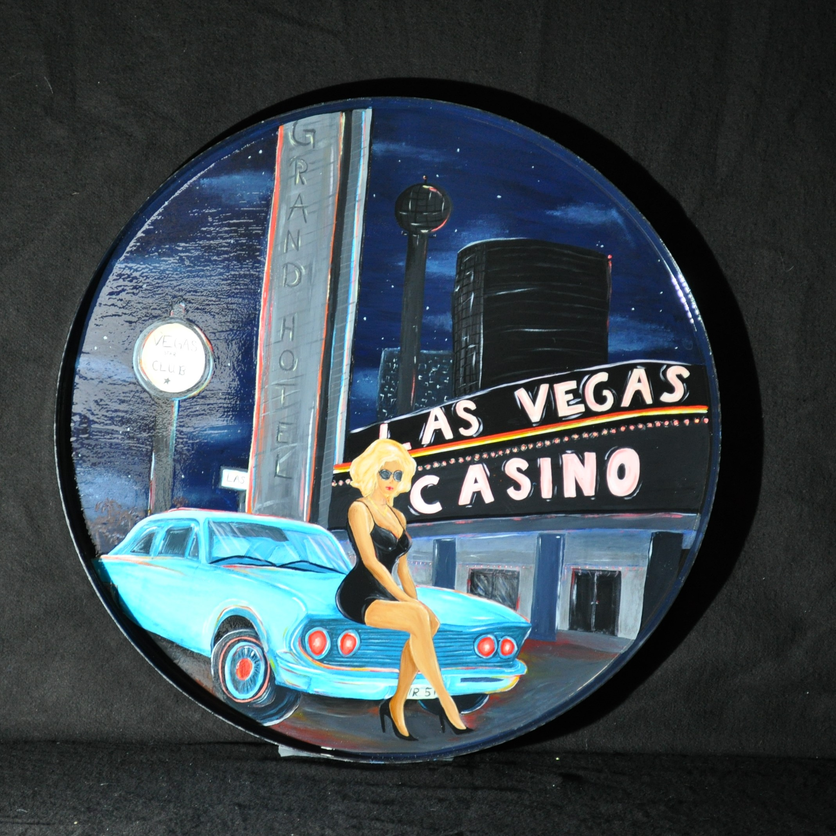
3. Rang
254 Punkte
Melina
Ackermann
Kennwort:
Las Vegas nightlife
Lehrbetrieb:
Hofmann AG

Slide 60
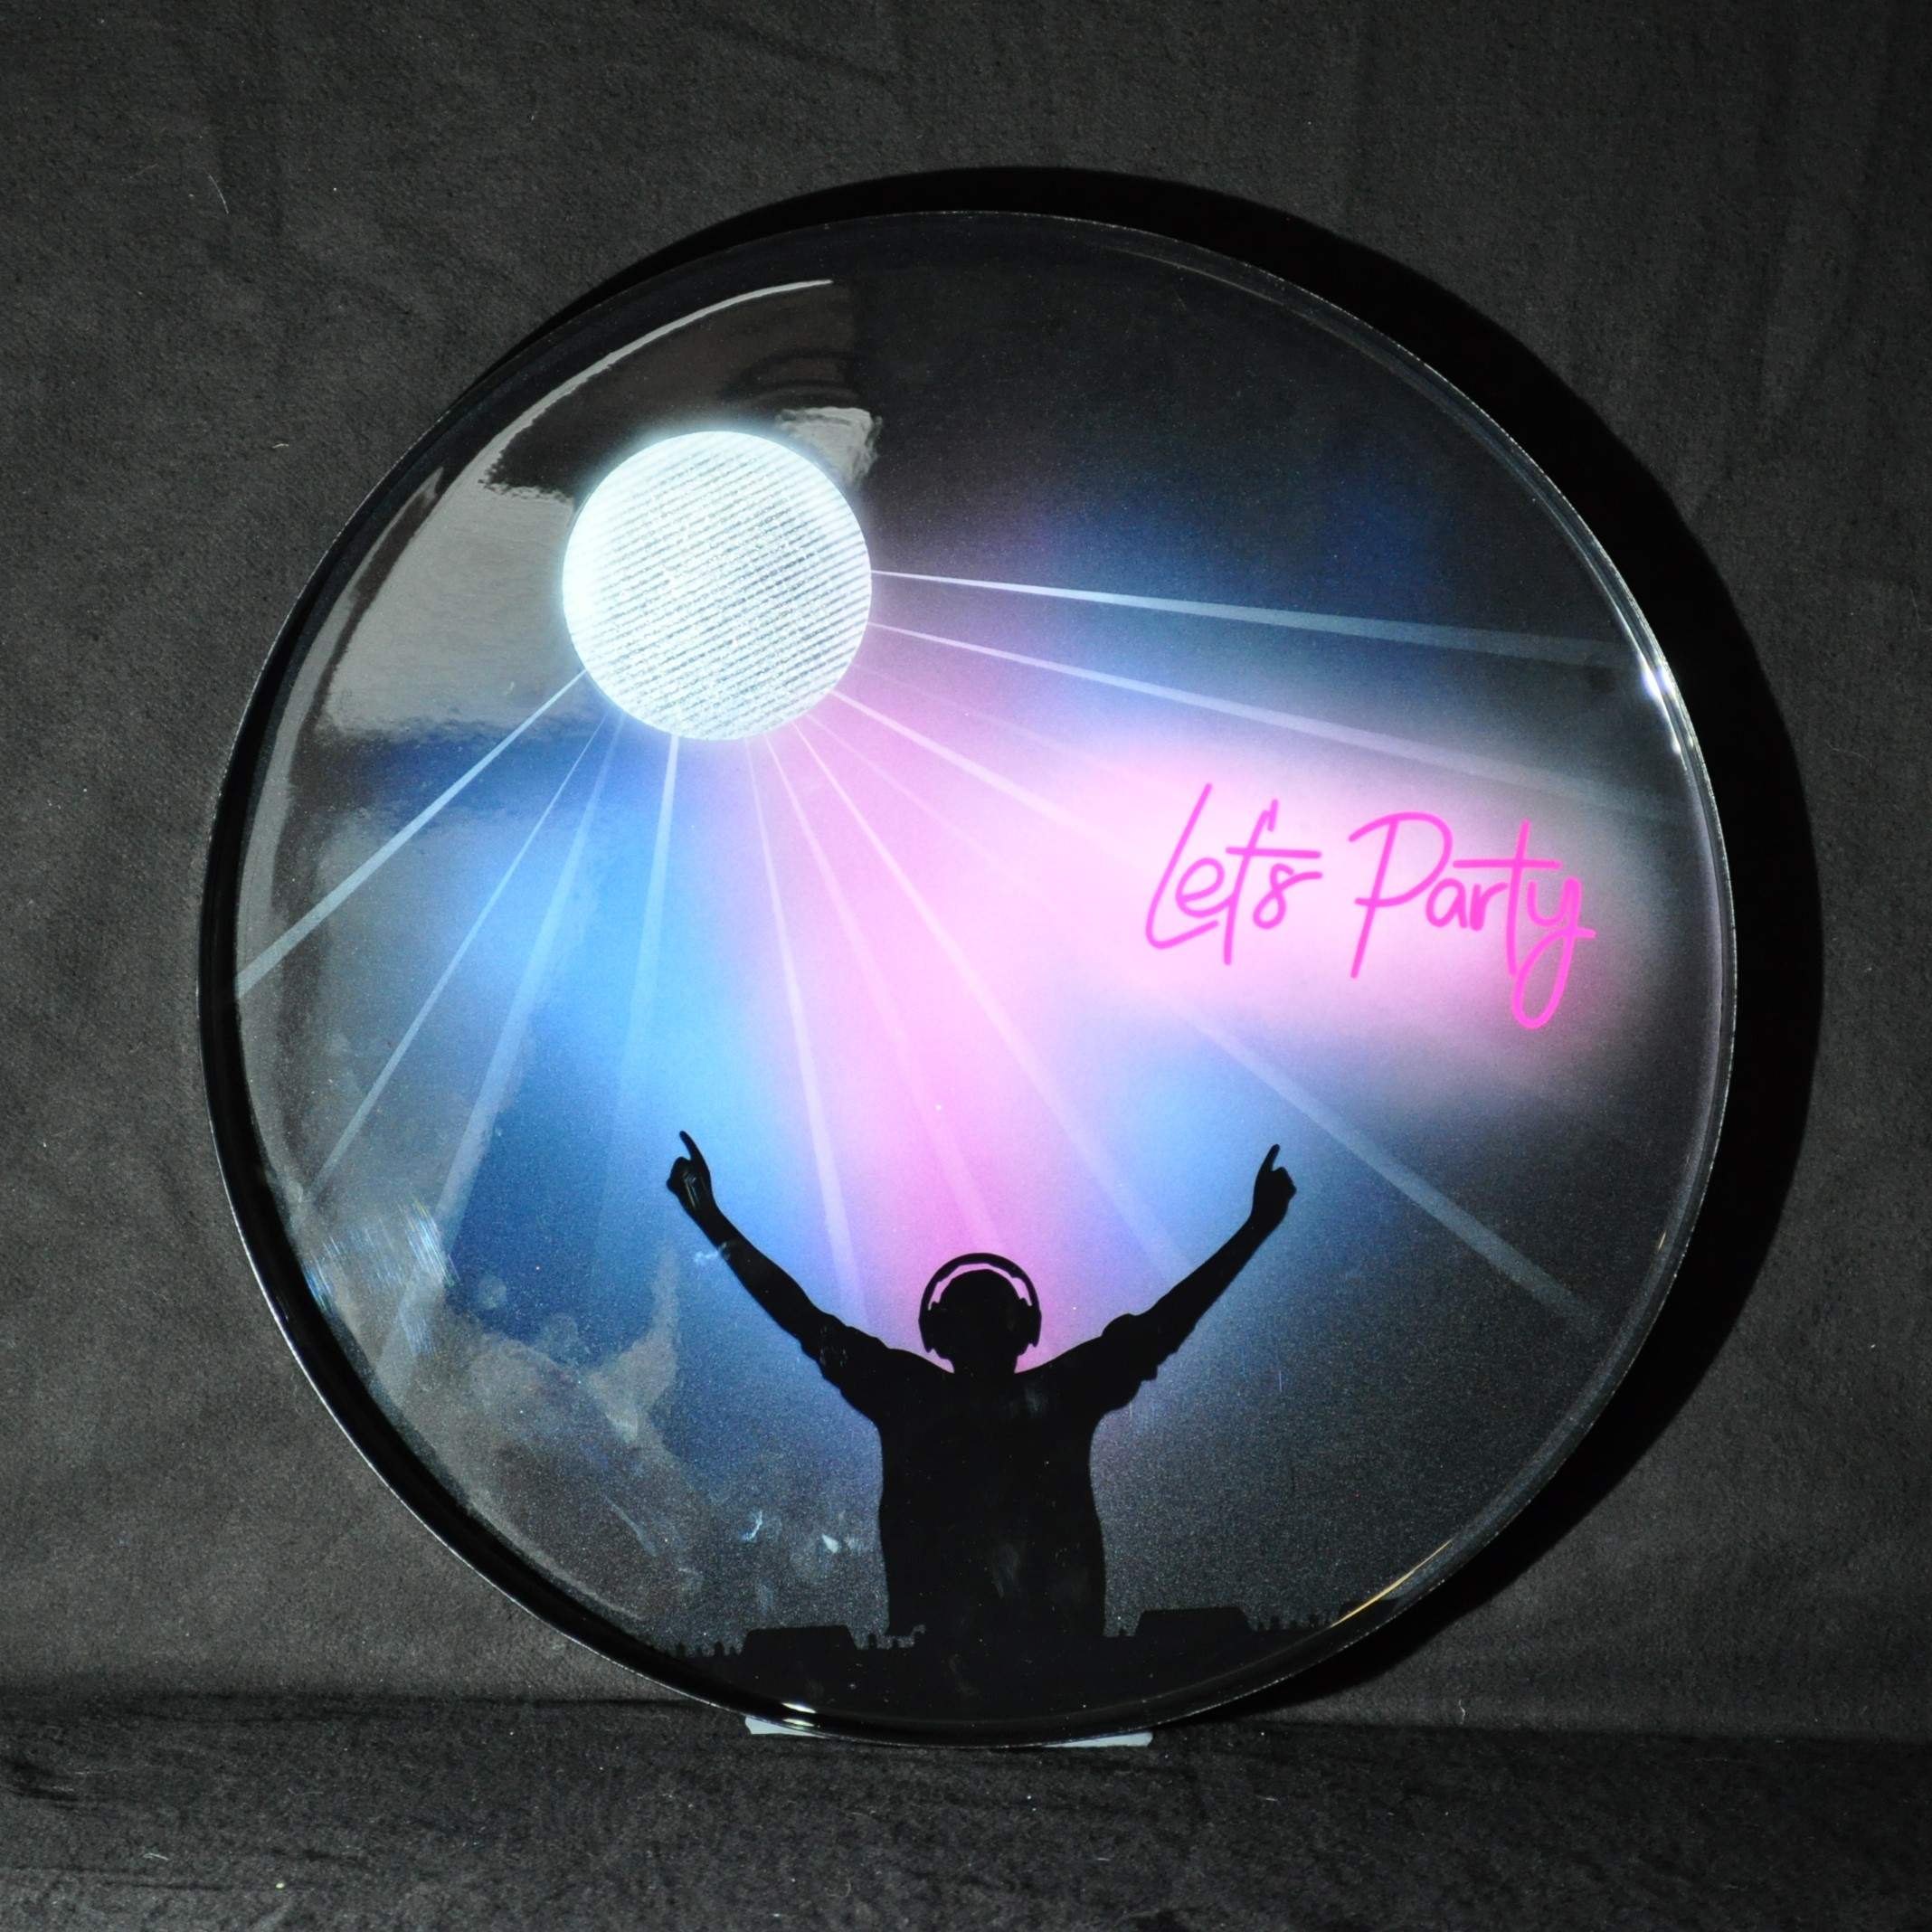
2. Rang
271 Punkte
Valerie
Bolz
Kennwort:
Lights On
Lehrbetrieb:
Bolz Malergeschäft

Slide 61
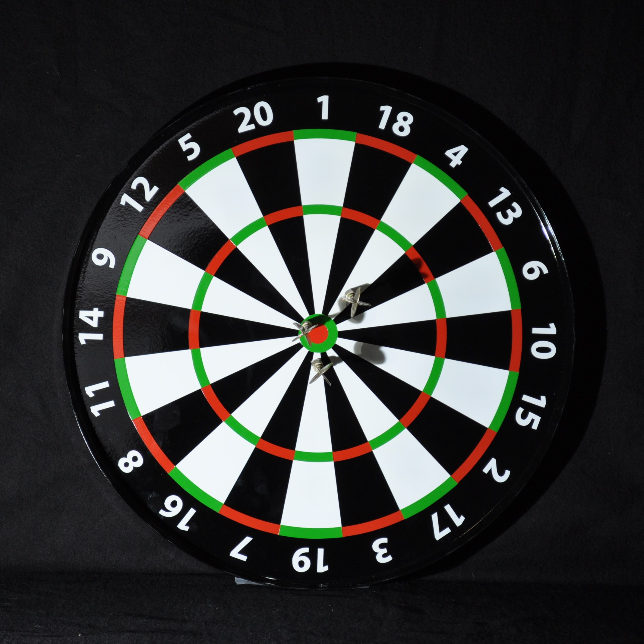
1. Rang
278 Punkte
Noah
Bucher
Kennwort:
Game Time
Lehrbetrieb:
Maler Menzi AG

Slide 62
Siegerin Publikums-
voting
Nina Augustina
Füglistaller
Kennwort:
Lunar Silence
Lehrbetrieb:
Cadotsch Malergeschäft GmbH

Slide 63
Sonderpreis
Für die konstanteste Leistung der
letzten drei Wettbewerbsjahre

Slide 64
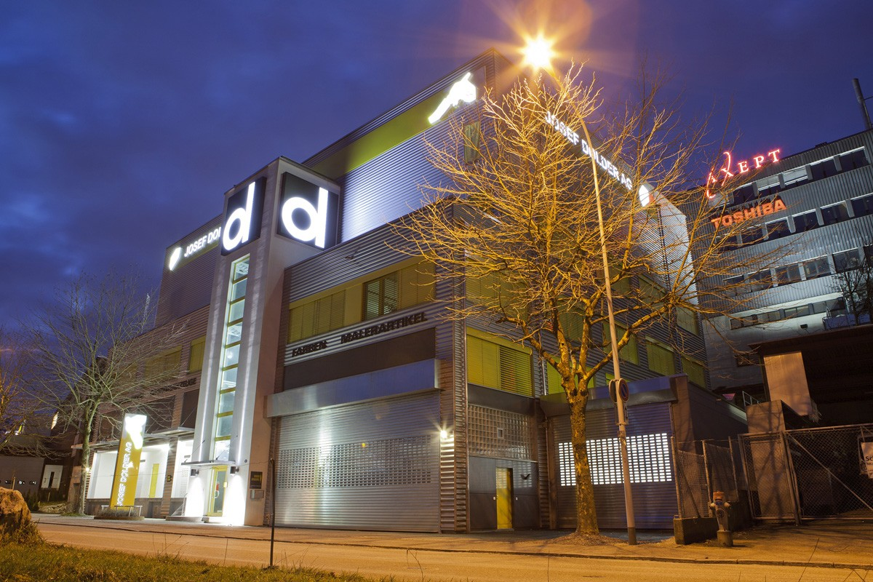
SPONSOR
JOSEF DOLDER AG

Slide 65
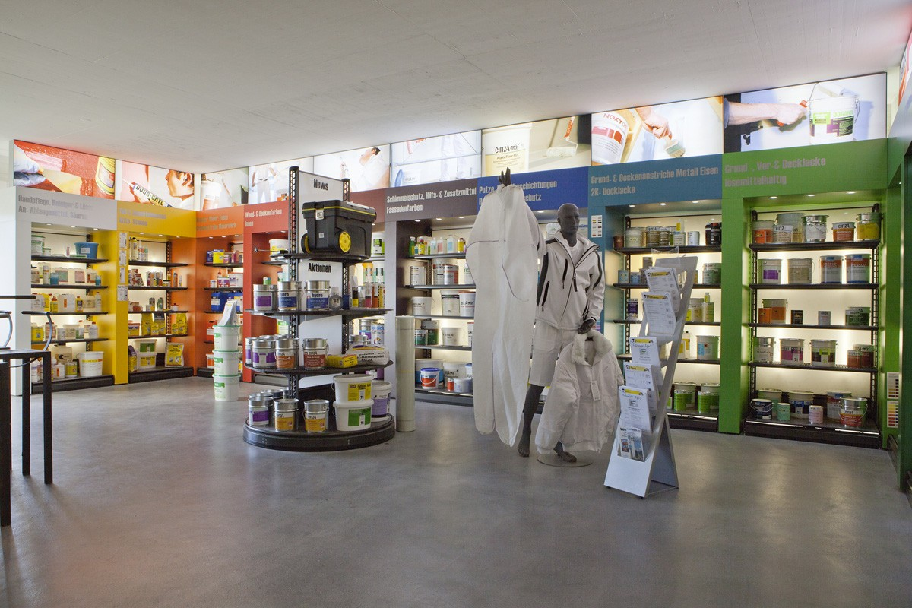
Preisübergabe durch
Kurt Heller

Slide 66
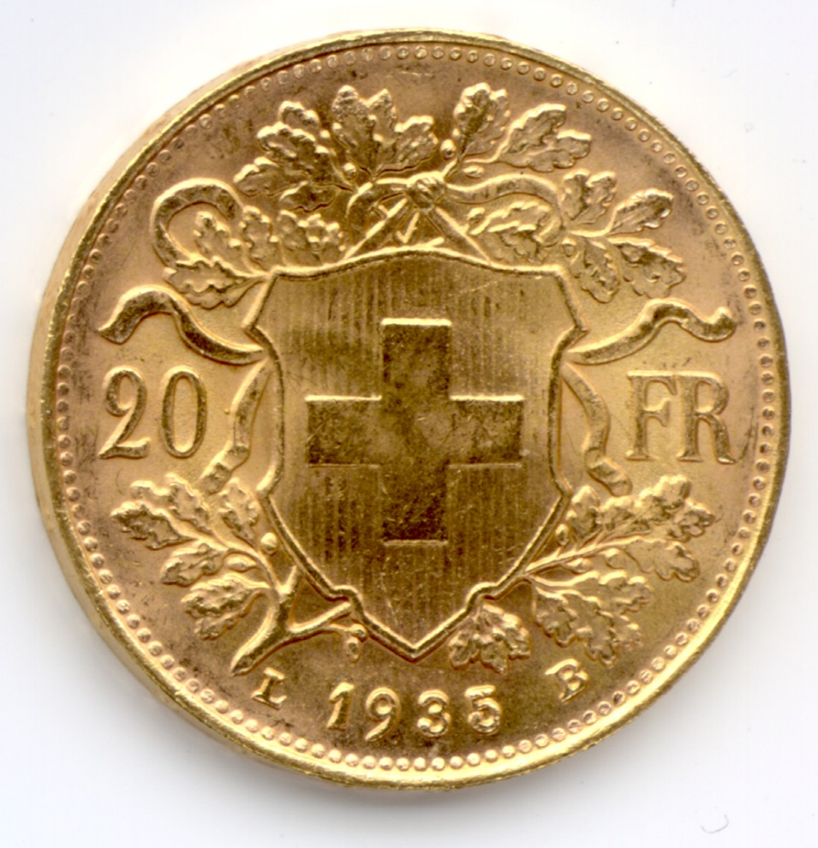
Preis ist ein „Goldvreneli“

Slide 67
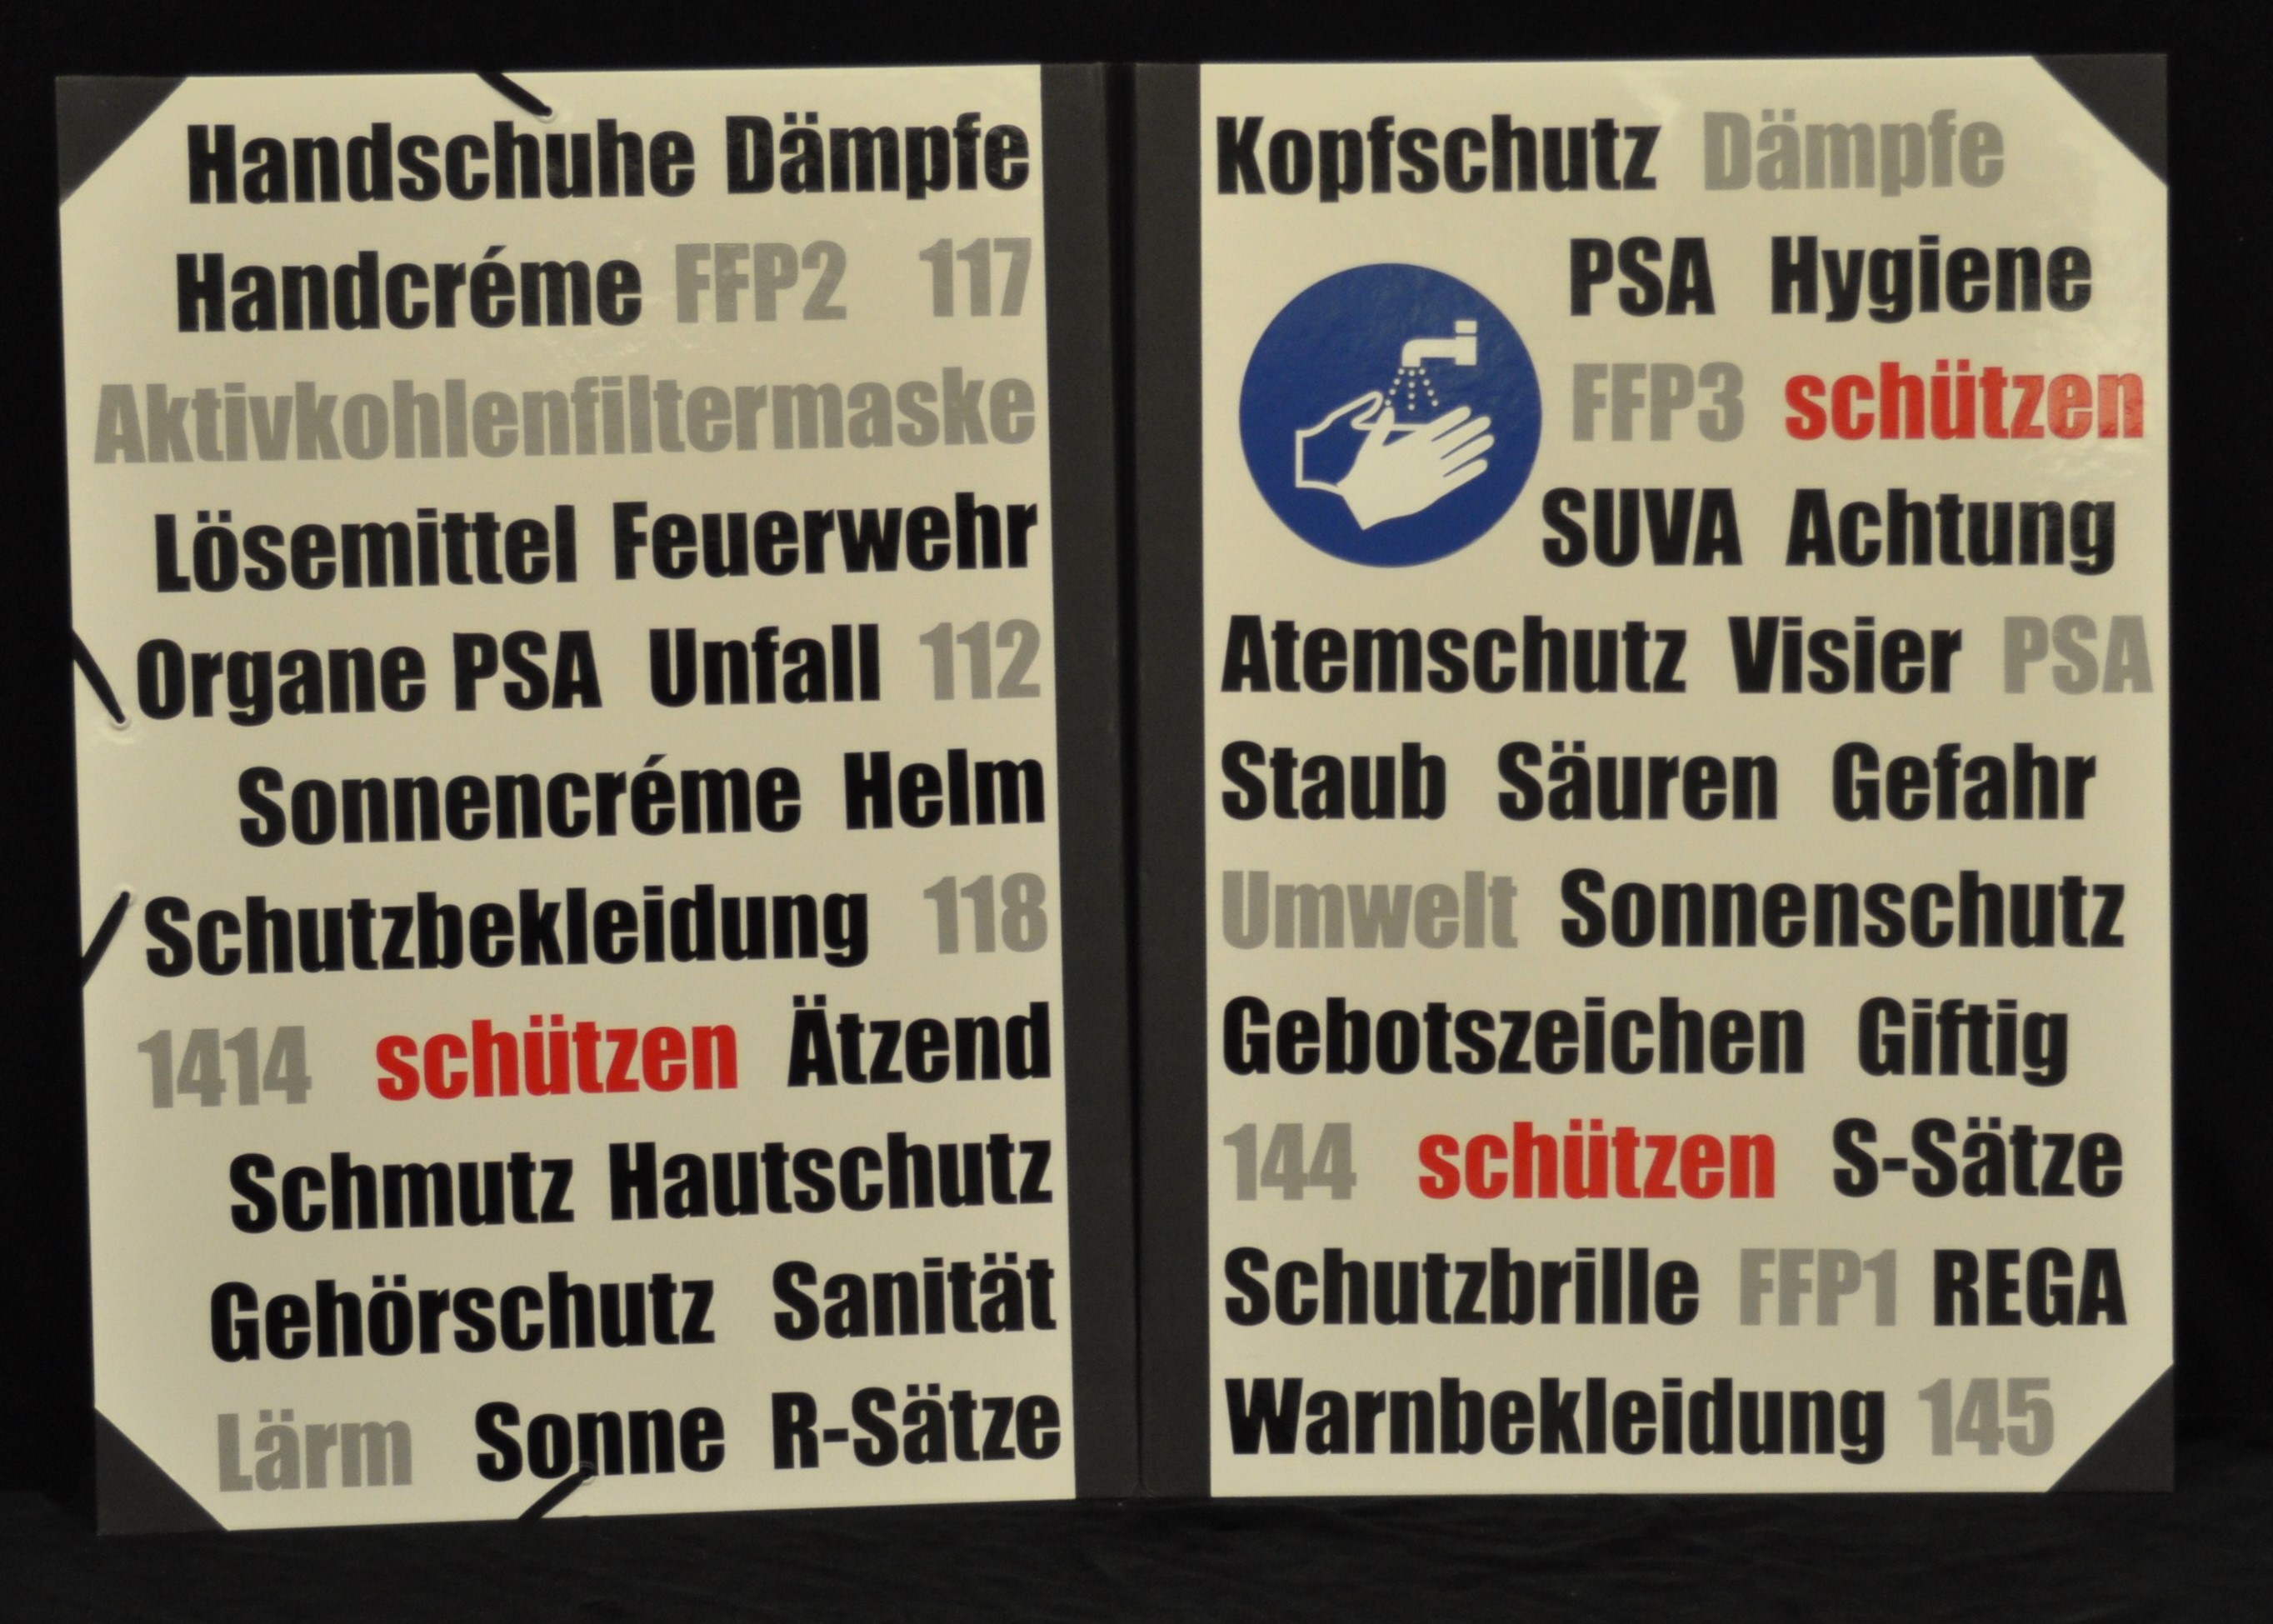
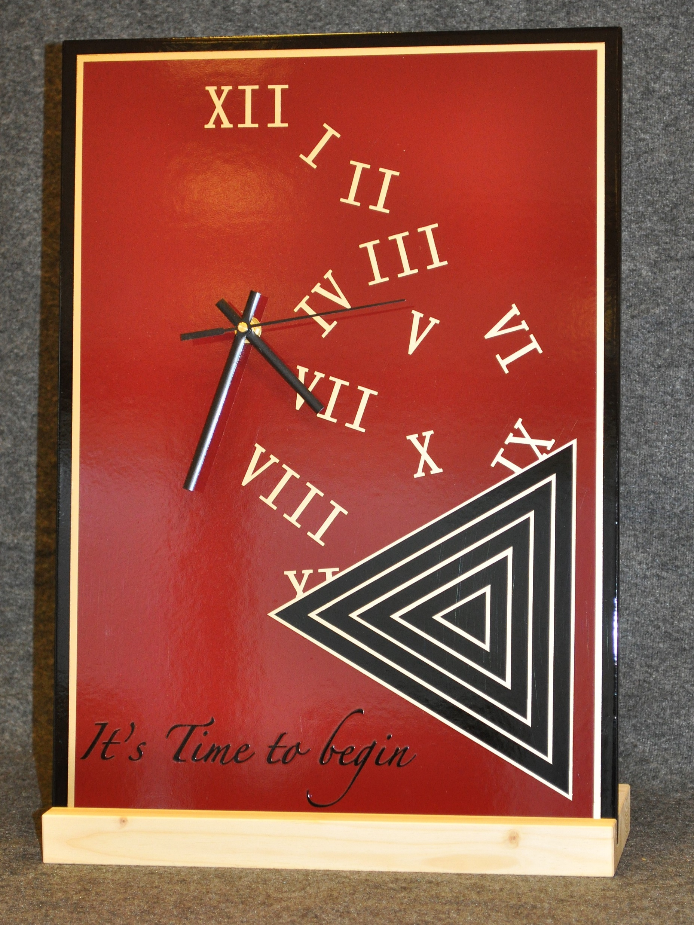

Slide 68
The Winner is........
Noah
Bucher
Herzliche Gratulation

Slide 69
Herzlichen Dank für Ihren Besuch
Wir wünschen Ihnen eine gute Heimreise
Nächstes Jahr im März am bzbs in Buchs
www.maler-ostschweiz.ch
____________________________________________________________
OK MALER – LEHRLINGSWETTBEWERB CHUR BUCHS WATTWIL

Slide 70
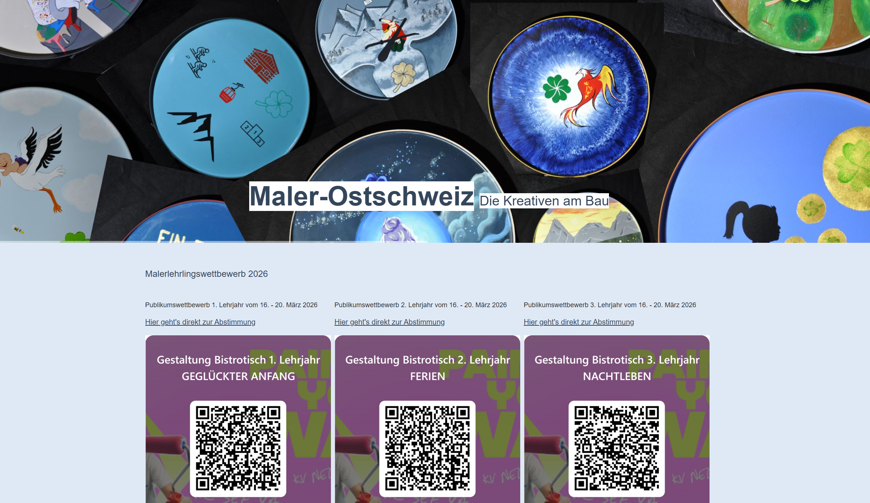
www.maler-ostschweiz.ch

